Slide 1

第5章
运输层

Slide 2
5.1
运输层概述
5.2
UDP和TCP的对比
5.3
传输控制协议

Slide 3
5.1 运输层概述
01
进程间基于网络的通信
02
TCP/IP运输层中的两个重要协议
03
运输层端口号
04
发送方的复用和接收方的分用
05
运输层端口号应用举例

Slide 4

01
进程间基于网络的通信
第2~4章依次介绍了计算机网络体系结构中的物理层、数据链路层和网络层，它们共同解决了将主机通过异构网络互联起来所面临的问题，实现了主机到主机的通信。
然而在计算机网络中实际进行通信的真正实体，是位于通信两端主机中的进程。
如何为运行在不同主机上的应用进程提供直接的逻辑通信服务，就是运输层的主要任务。运输层协议又称为端到端协议。
主机A
主机B
路由器R1
路由器R2
AP1
LAN1
WAN
LAN2
AP3
AP2
AP4
网络层作用范围
（提供主机之间的逻辑通信）
运输层作用范围
（提供进程之间的逻辑通信）

Slide 5
01
进程间基于网络的通信
应用进程间基于网络的通信
AP1
AP4
应用层
应用层
AP2
AP3
注意：这里的“端口”并不是看得见、摸得着的物理端口，而是用来区分不同应用进程的标识符。
运输层
运输层
端口
端口
网络层
网络层
网络层
网络层
链路层
链路层
链路层
链路层
链路层
链路层
物理层
物理层
物理层
物理层
物理层
物理层
主机A
主机B
路由器R1
路由器R2
AP1
LAN1
WAN
LAN2
AP3
AP2
AP4

Slide 6
01
进程间基于网络的通信
应用进程间基于网络的通信
AP1
AP4
应用层
应用层
AP2
AP3
运输层
运输层直接为应用进程间的逻辑通信提供服务
运输层
端口
端口
网络层
网络层
网络层
网络层
链路层
链路层
链路层
链路层
链路层
链路层
物理层
物理层
物理层
物理层
物理层
物理层
主机A
主机B
路由器R1
路由器R2
AP1
LAN1
WAN
LAN2
AP3
AP2
AP4

Slide 7
01
进程间基于网络的通信
应用进程间基于网络的通信
AP1
AP4
应用层
应用层
AP2
AP3
运输层
运输层直接为应用进程间的逻辑通信提供服务
运输层
端口
端口
网络层
网络层
网络层
网络层
运输层向应用层实体屏蔽了下面网络核心的细节（例如网络拓扑、所采用的路由选择协议等），它使应用进程看见的就好像是在两个运输层实体之间有一条端到端的逻辑通信信道。
链路层
链路层
链路层
链路层
链路层
链路层
根据应用需求的不同，因特网的运输层为应用层提供了两种不同的运输层协议，即面向连接的TCP和无连接的UDP，这两种协议就是本章要讨论的主要内容。
物理层
物理层
物理层
物理层
物理层
物理层
主机A
主机B
路由器R1
路由器R2
AP1
LAN1
WAN
LAN2
AP3
AP2
AP4

Slide 8
02
TCP/IP运输层中的两个重要协议
应用层
运输层
网际层
ICMP
IGMP
IP
RARP
ARP
网络接口层
以太网
Wi-Fi
…
接口n
TCP/IP体系结构

Slide 9
02
TCP/IP运输层中的两个重要协议
应用层
使用可靠传输服务
使用不可靠传输服务
HTTP
…
SMTP
DNS
…
RTP
运输层
TCP
UDP
使用端口号实现进程间通信
网际层
ICMP
IGMP
IP向其上层提供无连接、
不可靠的数据报传输服务
IP
RARP
ARP
网络接口层
以太网
Wi-Fi
…
接口n
TCP/IP体系结构

Slide 10
02
TCP/IP运输层中的两个重要协议
TCP
传输控制协议（Transmission Control Protocol，TCP）为其上层提供的是面向连接的可靠的数据传输服务。
使用TCP通信的双方，在传送数据之前必须首先建立TCP连接（逻辑连接，而非物理连接）。数据传输结束后必须要释放TCP连接。
TCP为了实现可靠传输，就必须使用很多措施，例如TCP连接管理、确认机制、超时重传、流量控制以及拥塞控制等。
TCP的实现复杂，TCP报文段的首部比较大，占用处理机资源比较多。

Slide 11
02
TCP/IP运输层中的两个重要协议
TCP
UDP
传输控制协议（Transmission Control Protocol，TCP）为其上层提供的是面向连接的可靠的数据传输服务。
用户数据报协议（User Datagram Protocol，UDP）为其上层提供的是无连接的不可靠的数据传输服务。
使用TCP通信的双方，在传送数据之前必须首先建立TCP连接（逻辑连接，而非物理连接）。数据传输结束后必须要释放TCP连接。
使用UDP通信的双方，在传送数据之前不需要建立连接。
TCP为了实现可靠传输，就必须使用很多措施，例如TCP连接管理、确认机制、超时重传、流量控制以及拥塞控制等。
UDP不需要实现可靠传输，因此不需要使用实现可靠传输的各种机制。
TCP的实现复杂，TCP报文段的首部比较大，占用处理机资源比较多。
UDP的实现简单，UDP用户数据报的首部比较小。

Slide 12
02
TCP/IP运输层中的两个重要协议
因特网中的一些典型应用所使用的TCP/IP应用层协议和相应的运输层协议
因特网应用 | TCP/IP应用层协议 | TCP/IP运输层协议
域名解析 | 域名系统DNS | UDP
文件传送 | 简单文件传送协议TFTP | UDP
路由选择 | 路由信息协议RIP | UDP
网络参数配置 | 动态主机配置协议DHCP | UDP
网络管理 | 简单网络管理协议SNMP | UDP
远程文件服务器 | 网络文件系统NFS | UDP
IP电话 | 专用协议 | UDP
流媒体通信 | 专用协议 | UDP
IP多播 | 网际组管理协议IGMP | UDP
电子邮件 | 简单邮件传送协议SMTP | TCP
远程终端接入 | 电传机网络TELNET | TCP
万维网 | 超文本传送协议HTTP | TCP
文件传送 | 文件传送协议FTP | TCP

Slide 13
03
运输层端口号
应用进程间基于网络的通信
AP1
AP4
应用层
应用层
AP2
AP3
注意：这里的“端口”并不是看得见、摸得着的物理端口，而是用来区分不同应用进程的标识符。
运输层
运输层
端口
端口
网络层
网络层
网络层
网络层
链路层
链路层
链路层
链路层
链路层
链路层
物理层
物理层
物理层
物理层
物理层
物理层
主机A
主机B
路由器R1
路由器R2
AP1
LAN1
WAN
LAN2
AP3
AP2
AP4

Slide 14
03
运输层端口号
应用进程间基于网络的通信
AP1
AP4
应用层
应用层
AP2
AP3
注意：这里的“端口”并不是看得见、摸得着的物理端口，而是用来区分不同应用进程的标识符。
运输层
运输层
端口
端口
网络层
网络层
网络层
网络层
链路层
链路层
链路层
链路层
链路层
链路层
物理层
物理层
物理层
物理层
物理层
物理层
主机A
主机B
路由器R1
路由器R2
AP1
LAN1
WAN
LAN2
AP3
AP2
AP4

Slide 15
03
运输层端口号
运行在计算机上的进程是使用进程标识符（Process Identification，PID）来标识的。
然而，因特网上的计算机并不是使用统一的操作系统，而不同操作系统（Windows、Linux、MacOS）又使用不同格式的进程标识符。
为了使运行不同操作系统的计算机的应用进程之间能够基于网络进行通信，就必须使用统一的方法对TCP/IP体系的应用进程进行标识。
TCP/IP体系结构的运输层使用端口号来标识和区分应用层的不同应用进程。端口号的长度为16比特，取值范围是0~65535。

Slide 16
03
运输层端口号
FTP | SMTP | DNS | DHCP | HTTP | BGP | HTTPS | RIP
21/20 | 25 | 53 | 67/68 | 80 | 179 | 443 | 520
熟知端口号
0~1023
由IANA分配给TCP/IP体系结构应用层中最重要的一些应用协议。
服务器端使用端口号
登记端口号
1024~49151
为没有熟知端口号的应用程序使用。要使用这类端口号，必须在IANA进行登记，以防止重复。
例如，Microsoft RDP微软远程桌面应用程序使用的端口号是3389。
端口号
0~65535
客户端使用
端口号
短暂端口号
49152~65535
仅在客户端使用，由客户进程在运行时动态选择，通信结束后会被系统收回，以便给其他客户进程使用。
端口号只具有本地意义，即端口号只是为了标识本计算机网络协议栈应用层中的各应用进程。在因特网中，不同计算机中的相同端口号是没有关系的，即相互独立。另外，TCP和UDP端口号之间也是没有关系的。

Slide 17
04
发送方的复用和接收方的分用
发送方
接收方
各种应用层进程
各种应用层进程
…
…
…
…
应用报文
应用报文
应用报文
应用报文
…
端口
…
…
端口
…
UDP复用
TCP复用
UDP分用
TCP分用
…
…
…
…
用户数据报
报文段
用户数据报
报文段
协议字段值=17
协议字段值=6
协议字段值=17
协议字段值=6
IP复用
IP数据报
IP分用

Slide 18
04
发送方的复用和接收方的分用
DNS
DHCP
RIP
BGP
FTP
SMTP
HTTP
HTTPS
53
67/
68
520
179
21/
20
25
80
443
UDP
TCP
OSPF
IP
协议字段值=17
协议字段值=89
协议字段值=6

Slide 19




05
运输层端口号应用举例
DNS服务器
192.168.0.2
Web服务器
192.168.0.3
www.porttest.net
192.168.0.3 ↔ www.porttest.net
❶ 通过Web服务器的域名
获取其相应的IP地址
❷ 通过Web服务器的IP地址
访问Web服务器
交换机
说明：
对于本应用实例，同学们应将重点放在端口号、TCP/IP应用层常用协议所使用的运输层协议（UDP和TCP）和熟知端口号上。
为了简单起见，在本应用实例中省略了很多相关过程。例如，之前曾介绍过的地址解析协议ARP，以及后续将介绍的TCP连接管理、相关应用层协议的工作原理等。
用户PC
192.168.0.1
只知道Web服务器的域名
而不知道相应的IP地址

Slide 20

05
运输层端口号应用举例
DNS服务器
192.168.0.2
Web服务器
192.168.0.3
www.porttest.net
192.168.0.3 ↔ www.porttest.net
www.porttest.net
交换机
UDP首部
DNS查询请求报文
源 端 口：
目的端口：
域名www.porttest.net
对应的IP地址是什么？
49152
用户PC
192.168.0.1
53

Slide 21
05
运输层端口号应用举例
DNS服务器
192.168.0.2
Web服务器
192.168.0.3
www.porttest.net
192.168.0.3 ↔ www.porttest.net
www.porttest.net
交换机
UDP首部
DNS查询请求报文
源 端 口：
目的端口：
域名www.porttest.net
对应的IP地址是什么？
49152
用户PC
192.168.0.1
53

Slide 22
05
运输层端口号应用举例
UDP首部
DNS查询请求报文
DNS服务器
192.168.0.2
Web服务器
192.168.0.3
源 端 口：
目的端口：
域名www.porttest.net
对应的IP地址是什么？
www.porttest.net
49152
53
192.168.0.3 ↔ www.porttest.net
www.porttest.net
交换机
用户PC
192.168.0.1

Slide 23
05
运输层端口号应用举例
UDP首部
DNS查询请求报文
DNS服务器
192.168.0.2
Web服务器
192.168.0.3
源 端 口：
目的端口：
域名www.porttest.net
对应的IP地址是什么？
www.porttest.net
49152
53
192.168.0.3 ↔ www.porttest.net
www.porttest.net
交换机
用户PC
192.168.0.1

Slide 24
05
运输层端口号应用举例
UDP首部
DNS查询请求报文
DNS服务器
192.168.0.2
Web服务器
192.168.0.3
源 端 口：
目的端口：
域名www.porttest.net
对应的IP地址是什么？
www.porttest.net
49152
53
192.168.0.3 ↔ www.porttest.net
DNS响应报文
UDP首部
域名www.porttest.net
对应的IP地址192.168.0.3
源 端 口：
目的端口：
53
49152
www.porttest.net
交换机
用户PC
192.168.0.1

Slide 25
05
运输层端口号应用举例
DNS服务器
192.168.0.2
Web服务器
192.168.0.3
www.porttest.net
192.168.0.3 ↔ www.porttest.net
DNS响应报文
UDP首部
域名www.porttest.net
对应的IP地址192.168.0.3
源 端 口：
目的端口：
53
49152
www.porttest.net
交换机
用户PC
192.168.0.1

Slide 26
05
运输层端口号应用举例
DNS服务器
192.168.0.2
Web服务器
192.168.0.3
www.porttest.net
192.168.0.3 ↔ www.porttest.net
www.porttest.net
交换机
DNS响应报文
UDP首部
域名www.porttest.net
对应的IP地址192.168.0.3
源 端 口：
目的端口：
53
用户PC
192.168.0.1
49152

Slide 27
05
运输层端口号应用举例
DNS服务器
192.168.0.2
Web服务器
192.168.0.3
www.porttest.net
192.168.0.3 ↔ www.porttest.net
www.porttest.net
交换机
系统收回该临时端口号
DNS响应报文
UDP首部
域名www.porttest.net
对应的IP地址192.168.0.3
源 端 口：
目的端口：
53
用户PC
192.168.0.1
49152

Slide 28
05
运输层端口号应用举例
DNS服务器
192.168.0.2
Web服务器
192.168.0.3
www.porttest.net
192.168.0.3 ↔ www.porttest.net
www.porttest.net
交换机
TCP首部
HTTP请求报文
源 端 口：
目的端口：
首页内容是什么？
49152
用户PC
192.168.0.1
80

Slide 29
05
运输层端口号应用举例
DNS服务器
192.168.0.2
Web服务器
192.168.0.3
www.porttest.net
192.168.0.3 ↔ www.porttest.net
www.porttest.net
交换机
TCP首部
HTTP请求报文
源 端 口：
目的端口：
首页内容是什么？
49152
用户PC
192.168.0.1
80

Slide 30
05
运输层端口号应用举例
HTTP请求报文
TCP首部
DNS服务器
192.168.0.2
Web服务器
192.168.0.3
首页内容是什么？
源 端 口：
目的端口：
49152
www.porttest.net
80
192.168.0.3 ↔ www.porttest.net
www.porttest.net
交换机
用户PC
192.168.0.1

Slide 31
05
运输层端口号应用举例
HTTP请求报文
TCP首部
DNS服务器
192.168.0.2
Web服务器
192.168.0.3
首页内容是什么？
源 端 口：
目的端口：
49152
www.porttest.net
80
192.168.0.3 ↔ www.porttest.net
www.porttest.net
交换机
用户PC
192.168.0.1

Slide 32
05
运输层端口号应用举例
HTTP请求报文
TCP首部
DNS服务器
192.168.0.2
Web服务器
192.168.0.3
首页内容是什么？
源 端 口：
目的端口：
49152
www.porttest.net
80
TCP首部
HTTP响应报文
192.168.0.3 ↔ www.porttest.net
源 端 口：
目的端口：
首页内容是……
80
49152
www.porttest.net
交换机
用户PC
192.168.0.1

Slide 33
05
运输层端口号应用举例
DNS服务器
192.168.0.2
Web服务器
192.168.0.3
www.porttest.net
TCP首部
HTTP响应报文
192.168.0.3 ↔ www.porttest.net
源 端 口：
目的端口：
首页内容是……
80
49152
www.porttest.net
交换机
用户PC
192.168.0.1

Slide 34
05
运输层端口号应用举例
DNS服务器
192.168.0.2
Web服务器
192.168.0.3
www.porttest.net
192.168.0.3 ↔ www.porttest.net
www.porttest.net
交换机
HTTP响应报文
TCP首部
首页内容是……
源 端 口：
目的端口：
80
用户PC
192.168.0.1
49152

Slide 35
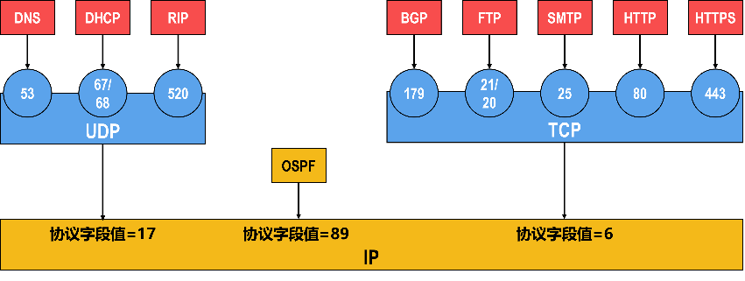
05
运输层端口号应用举例
DNS服务器
192.168.0.2
Web服务器
192.168.0.3
www.porttest.net
192.168.0.3 ↔ www.porttest.net
www.porttest.net
交换机
HTTP响应报文
TCP首部
首页内容是……
源 端 口：
目的端口：
80
用户PC
192.168.0.1
49152

Slide 36
5.2 UDP和TCP的对比
01
无连接的UDP和面向连接的TCP
02
UDP和TCP对单播、多播和广播的支持情况
03
UDP和TCP对应用层报文的处理
04
UDP和TCP对数据传输可靠性的支持情况
05
UDP首部和TCP首部的对比

Slide 37
应用层
HTTP
…
SMTP
DNS
…
RTP
运输层
TCP
UDP
网际层
ICMP
IGMP
IP
RARP
ARP
网络接口层
以太网
Wi-Fi
…
接口n
TCP/IP体系结构

Slide 38
应用层
HTTP
…
SMTP
DNS
…
RTP
面向连接
可靠
无连接
不可靠
运输层
复杂
TCP
使用频率仅次于IP
UDP
简单
网际层
ICMP
IGMP
IP
RARP
ARP
网络接口层
以太网
Wi-Fi
…
接口n
TCP/IP体系结构

Slide 39
01
无连接的UDP和面向连接的TCP
——“连接”指逻辑连接关系，而不是物理连接。
用户数据报协议UDP
（User Datagram Protocol）
传输控制协议TCP
（Transmission Control Protocol）
UDP
UDP
TCP
TCP
网络
网络
数据传输
“三报文握手”建立TCP连接
基于TCP连接进行数据传输
“四报文挥手”释放TCP连接
t
t
t
t

Slide 40
02
UDP和TCP对单播、多播和广播的支持情况
用户数据报协议UDP
（User Datagram Protocol）
传输控制协议TCP
（Transmission Control Protocol）
UDP
UDP
单播
局域网
单播
UDP
UDP

Slide 41
02
UDP和TCP对单播、多播和广播的支持情况
用户数据报协议UDP
（User Datagram Protocol）
传输控制协议TCP
（Transmission Control Protocol）
UDP
UDP
广播
广播
局域网
广播
广播
UDP
UDP

Slide 42
02
UDP和TCP对单播、多播和广播的支持情况
用户数据报协议UDP
（User Datagram Protocol）
传输控制协议TCP
（Transmission Control Protocol）
UDP
UDP
多播
局域网
多
播
组
多播
多播
UDP
UDP

Slide 43
02
UDP和TCP对单播、多播和广播的支持情况
用户数据报协议UDP
（User Datagram Protocol）
传输控制协议TCP
（Transmission Control Protocol）
UDP
单播
多播
UDP
广播
广播
局域网
多
播
组
UDP
UDP
单播
广播
广播
多播
多播
UDP支持单播、多播和广播

Slide 44
02
UDP和TCP对单播、多播和广播的支持情况
用户数据报协议UDP
（User Datagram Protocol）
传输控制协议TCP
（Transmission Control Protocol）
UDP
单播
多播
UDP
TCP
“三报文握手”建立连接
TCP
广播
广播
局域网
多
播
组
局域网
UDP
UDP
TCP
TCP
单播
广播
广播
多播
多播
UDP支持单播、多播和广播

Slide 45
02
UDP和TCP对单播、多播和广播的支持情况
用户数据报协议UDP
（User Datagram Protocol）
传输控制协议TCP
（Transmission Control Protocol）
UDP
单播
多播
UDP
TCP
TCP
广播
广播
基于TCP连接的可靠信道
局域网
多
播
组
局域网
UDP
UDP
TCP
TCP
单播
广播
广播
多播
多播
UDP支持单播、多播和广播

Slide 46
02
UDP和TCP对单播、多播和广播的支持情况
用户数据报协议UDP
（User Datagram Protocol）
传输控制协议TCP
（Transmission Control Protocol）
UDP
单播
多播
UDP
TCP
TCP
广播
广播
基于TCP连接的可靠信道
局域网
多
播
组
局域网
UDP
UDP
TCP
TCP
单播
广播
广播
多播
多播
UDP支持单播、多播和广播
TCP仅支持单播

Slide 47
03
UDP和TCP应用层报文的处理
用户数据报协议UDP
（User Datagram Protocol）
传输控制协议TCP
（Transmission Control Protocol）
发送方
发送方
应用进程
应用进程
应用报文
UDP
UDP

Slide 48
03
UDP和TCP应用层报文的处理
用户数据报协议UDP
（User Datagram Protocol）
传输控制协议TCP
（Transmission Control Protocol）
发送方
发送方
应用进程
应用进程
UDP
UDP
应用报文
UDP

Slide 49
03
UDP和TCP应用层报文的处理
用户数据报协议UDP
（User Datagram Protocol）
传输控制协议TCP
（Transmission Control Protocol）
发送方
发送方
应用进程
应用进程
UDP
UDP
应用报文
UDP

Slide 50
03
UDP和TCP应用层报文的处理
用户数据报协议UDP
（User Datagram Protocol）
传输控制协议TCP
（Transmission Control Protocol）
发送方
发送方
应用进程
应用进程
UDP
UDP
应用报文
UDP

Slide 51
03
UDP和TCP应用层报文的处理
用户数据报协议UDP
（User Datagram Protocol）
传输控制协议TCP
（Transmission Control Protocol）
发送方
发送方
应用进程
应用进程
UDP
UDP
应用报文
UDP

Slide 52
03
UDP和TCP应用层报文的处理
用户数据报协议UDP
（User Datagram Protocol）
传输控制协议TCP
（Transmission Control Protocol）
发送方
发送方
应用进程
应用进程
UDP
UDP
应用报文
UDP

Slide 53
03
UDP和TCP应用层报文的处理
用户数据报协议UDP
（User Datagram Protocol）
传输控制协议TCP
（Transmission Control Protocol）
发送方
发送方
应用进程
应用进程
UDP
UDP
应用报文

Slide 54
03
UDP和TCP应用层报文的处理
用户数据报协议UDP
（User Datagram Protocol）
传输控制协议TCP
（Transmission Control Protocol）
发送方
发送方
应用进程
应用进程
应用报文
UDP
UDP

Slide 55
03
UDP和TCP应用层报文的处理
用户数据报协议UDP
（User Datagram Protocol）
传输控制协议TCP
（Transmission Control Protocol）
发送方
发送方
应用进程
应用进程
应用报文
应用报文
…
…
应用报文
应用报文
UDP
UDP
应用报文
UDP
应用报文
UDP
应用报文
UDP
…
应用报文
UDP
UDP是面向应用报文的

Slide 56
03
UDP和TCP应用层报文的处理
用户数据报协议UDP
（User Datagram Protocol）
传输控制协议TCP
（Transmission Control Protocol）
发送方
发送方
发送方
发送方
应用进程
应用进程
应用进程
应用进程
应用报文
应用报文
21
0
20
字节流
字节流
1
…
…
19
2
应用报文
应用报文
3
UDP
UDP
TCP
TCP
应用报文
UDP
应用报文
UDP
18
17
16
15
14
5
4
应用报文
UDP
…
应用报文
UDP
13
12
11
TCP
10
9
TCP
8
7
6
TCP
UDP是面向应用报文的
TCP是面向字节流的

Slide 57
04
UDP和TCP对数据传输可靠性的支持情况
用户数据报协议UDP
（User Datagram Protocol）
传输控制协议TCP
（Transmission Control Protocol）
发送方
接收方
UDP
UDP
因特网
应用层
应用层
运输层
无连接不可靠传输服务
运输层
网际层
无连接不可靠传输服务
网际层
网络接口层
网络接口层

Slide 58
04
UDP和TCP对数据传输可靠性的支持情况
用户数据报协议UDP
（User Datagram Protocol）
传输控制协议TCP
（Transmission Control Protocol）
发送方
接收方
UDP
误码
UDP
因特网
仅丢弃，其他什么也不做！
应用层
应用层
运输层
无连接不可靠传输服务
运输层
网际层
无连接不可靠传输服务
网际层
网络接口层
网络接口层

Slide 59
04
UDP和TCP对数据传输可靠性的支持情况
用户数据报协议UDP
（User Datagram Protocol）
传输控制协议TCP
（Transmission Control Protocol）
发送方
接收方
UDP
误码
UDP
因特网
仅丢弃，其他什么也不做！
应用层
应用层
运输层
无连接不可靠传输服务
运输层
网际层
无连接不可靠传输服务
网际层
网络接口层
网络接口层

Slide 60
04
UDP和TCP对数据传输可靠性的支持情况
用户数据报协议UDP
（User Datagram Protocol）
传输控制协议TCP
（Transmission Control Protocol）
发送方
接收方
UDP
丢失
误码
UDP
因特网
仅丢弃，其他什么也不做！
应用层
应用层
运输层
无连接不可靠传输服务
运输层
网际层
无连接不可靠传输服务
网际层
网络接口层
网络接口层
UDP向上层提供无连接不可靠传输服务
（适用于IP电话、视频会议等实时应用）

Slide 61
04
UDP和TCP对数据传输可靠性的支持情况
用户数据报协议UDP
（User Datagram Protocol）
传输控制协议TCP
（Transmission Control Protocol）
发送方
接收方
发送方
接收方
丢失
误码
UDP
丢失
误码
UDP
TCP
TCP
因特网
因特网
仅丢弃，其他什么也不做！
应用层
应用层
应用层
应用层
运输层
无连接不可靠传输服务
运输层
运输层
运输层
网际层
无连接不可靠传输服务
网际层
网际层
无连接不可靠传输服务
网际层
网络接口层
网络接口层
网络接口层
网络接口层
UDP向上层提供无连接不可靠传输服务
（适用于IP电话、视频会议等实时应用）

Slide 62
04
UDP和TCP对数据传输可靠性的支持情况
用户数据报协议UDP
（User Datagram Protocol）
传输控制协议TCP
（Transmission Control Protocol）
发送方
接收方
发送方
接收方
UDP
丢失
误码
UDP
TCP
无传输差错
（误码、丢失、乱序和重复）
TCP
因特网
因特网
仅丢弃，其他什么也不做！
基于TCP连接的可靠信道
应用层
应用层
应用层
应用层
运输层
无连接不可靠传输服务
运输层
运输层
面向连接可靠传输服务
运输层
网际层
无连接不可靠传输服务
网际层
网际层
无连接不可靠传输服务
网际层
网络接口层
网络接口层
网络接口层
网络接口层
UDP向上层提供无连接不可靠传输服务
（适用于IP电话、视频会议等实时应用）
TCP向上层提供面向连接的可靠传输服务
（适用于要求可靠传输的应用，例如文件传输）

Slide 63
05
UDP首部和TCP首部的对比
用户数据报协议UDP
（User Datagram Protocol）
传输控制协议TCP
（Transmission Control Protocol）
字节
2
2
2
2
源端口
目的端口
长度
检验和
首部
数据载荷
UDP用户数据报
UDP用户数据报首部仅8字节

Slide 64
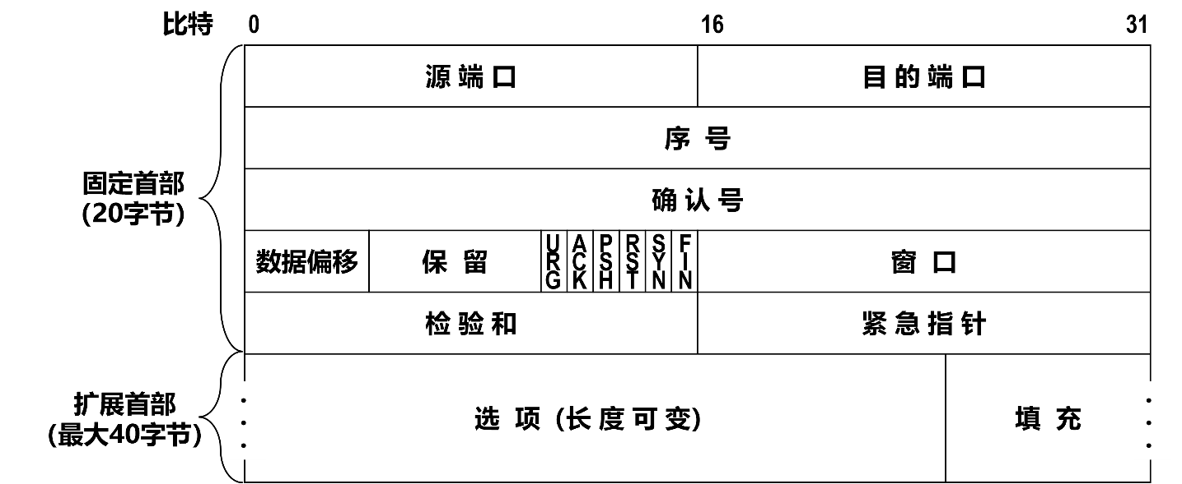
05
UDP首部和TCP首部的对比
用户数据报协议UDP
（User Datagram Protocol）
传输控制协议TCP
（Transmission Control Protocol）
字节
2
2
2
2
源端口
目的端口
长度
检验和
首部
数据载荷
首部
数据载荷
UDP用户数据报
TCP报文段
UDP用户数据报首部仅8字节
TCP报文段首部最小20字节，最大60字节

Slide 65
用户数据报协议UDP
（User Datagram Protocol）
传输控制协议TCP
（Transmission Control Protocol）
无连接
面向连接
支持“一对一”、“一对多”、“多对一”和“多对多”交互通信。
每一条TCP连接只能有两个端点EP，只能是一对一通信。
面向应用报文
面向字节流
尽最大努力交付，即不可靠；不使用流量控制和拥塞控制。
可靠传输，使用流量控制和拥塞控制。
首部开销小，仅8字节。
首部最小20字节，最大60字节。

Slide 66
5.3.1 TCP报文段的首部格式
01
TCP报文段的首部格式

Slide 67
01
TCP报文段的首部格式
发送方
发送方
应用进程
应用进程
21
0
20
字节流
字节流
1
19
2
3
TCP
TCP
18
17
16
15
14
5
4
13
12
11
TCP
10
9
TCP
8
7
6
TCP
TCP是面向字节流的

Slide 68
01
TCP报文段的首部格式
发送方
发送方
应用进程
应用进程
21
0
20
字节流
字节流
1
19
2
3
TCP
TCP
18
17
16
15
14
5
4
13
12
11
TCP
10
9
TCP
8
7
6
TCP
TCP的全部功能需要依靠其首部中的各字段来实现。
TCP是面向字节流的

Slide 69
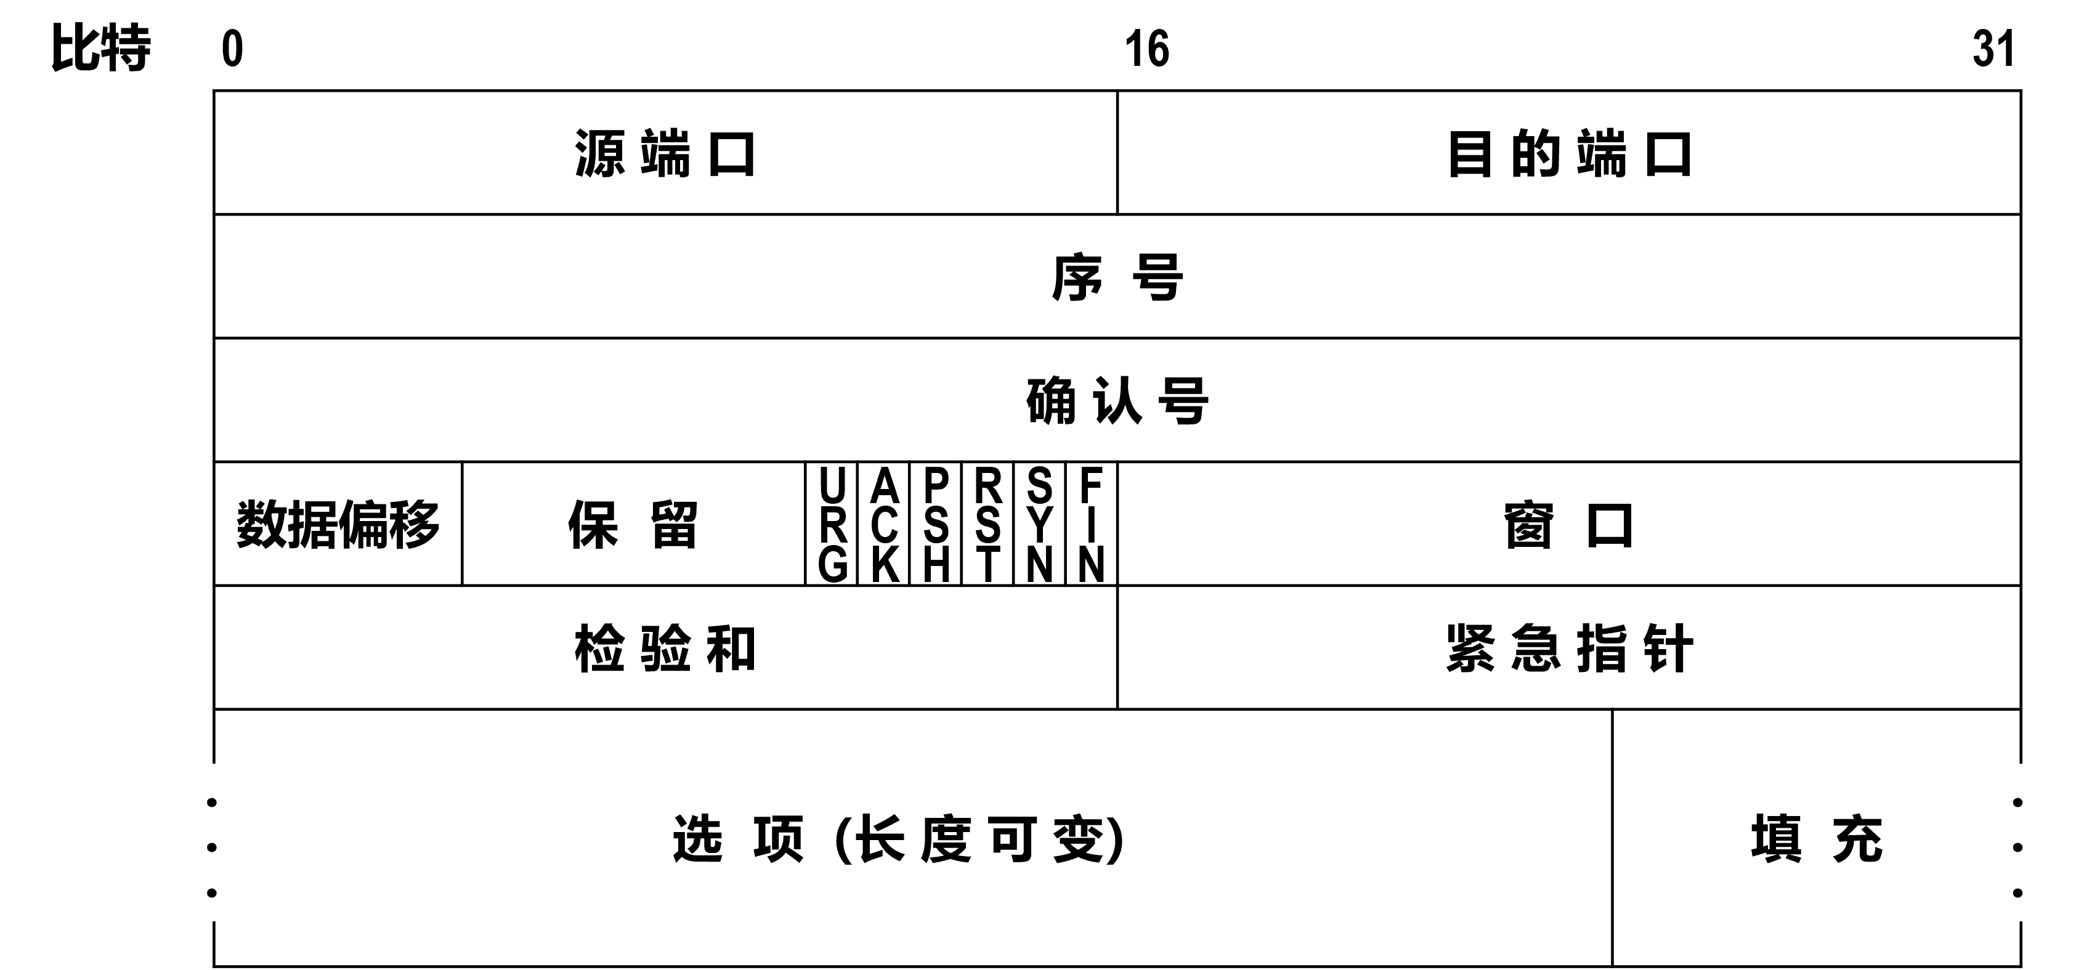
01
TCP报文段的首部格式
固定首部
（20字节）
扩展首部
（最大40字节）

Slide 70
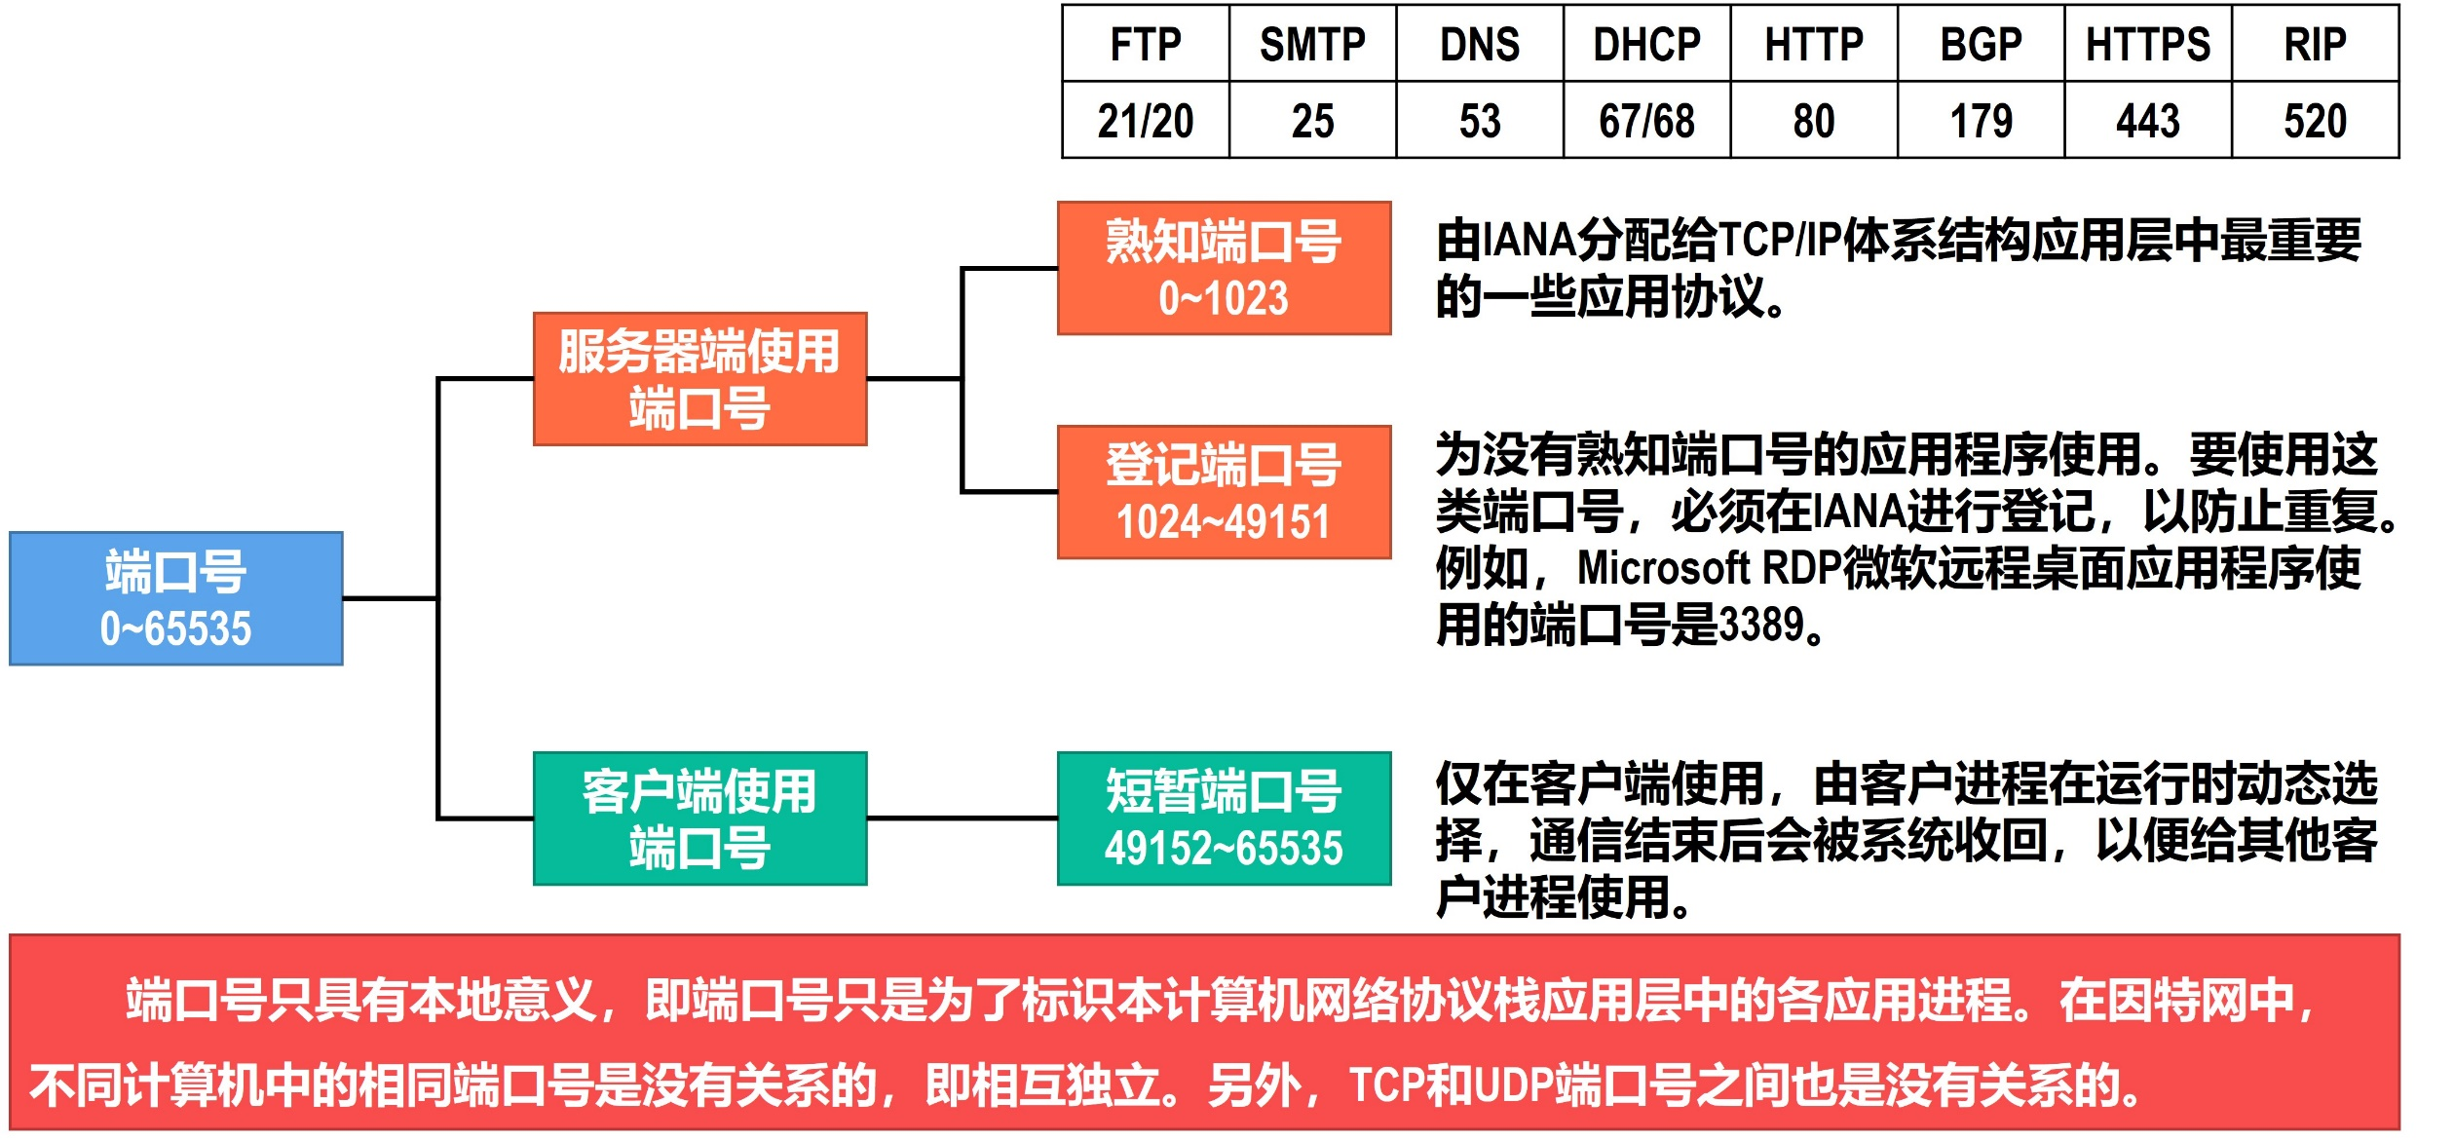
01
TCP报文段的首部格式
5.1.3 运输层端口号、复用与分用的概念

Slide 71
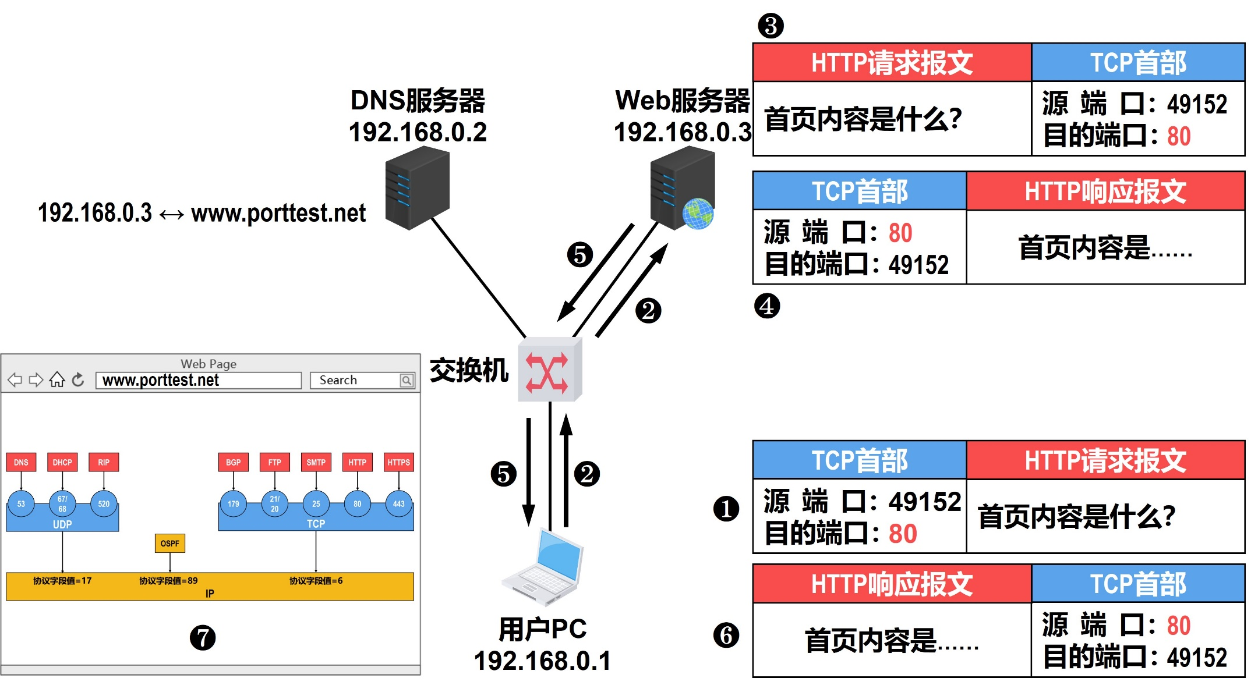
01
TCP报文段的首部格式
5.1.3 运输层端口号、复用与分用的概念

Slide 72
01
TCP报文段的首部格式
TCP实现可靠传输的
相关字段
固定首部
（20字节）
扩展首部
（最大40字节）
序号
占32比特，取值范围0~2³²-1。当序号增加到最后一个时，下一个序号又回到0。用来指出本TCP报文段数据载荷的第一个字节的序号。
确认号
占32比特，取值范围0~2³²-1。当确认号增加到最后一个时，下一个确认号又回到0。用来指出期望收到对方下一个TCP报文段的数据载荷的第一个字节的序号，同时也是对之前收到的所有数据的确认。
确认标志位ACK
只有当ACK取值为1时，确认号字段才有效。ACK取值为0时，确认号字段无效。
TCP规定：在TCP连接建立后，所有传送的TCP报文段都必须把ACK置1。

Slide 73
01
TCP报文段的首部格式
TCP客户
TCP服务器
已通过“三报文握手”建立TCP连接
序号 = 201
数据载荷
首部
确认号 = 800
ACK = 1
t
t

Slide 74
01
TCP报文段的首部格式
TCP客户
TCP服务器
已通过“三报文握手”建立TCP连接
300
201
序号 = 201
数据载荷
首部
确认号 = 800
ACK = 1
100字节
t
t

Slide 75
01
TCP报文段的首部格式
TCP客户
TCP服务器
已通过“三报文握手”建立TCP连接
300
201
序号 = 201
数据载荷
首部
确认号 = 800
ACK = 1
100字节
序号 = 800
确认号 = 301
800
ACK = 1
首部
数据载荷
t
t

Slide 76
01
TCP报文段的首部格式
【2009年 题38】主机甲与主机乙之间已建立一个TCP连接，主机甲向主机乙发送了两个连续的TCP段，分别包
含300字节和500字节的有效载荷，第一个段的序列号为200，主机乙正确接收到两个段后，发
送给主机甲的确认序列号是（ ）。
D
A. 500
B. 700
C. 800
D. 1000
解析
主机甲
已通过“三报文握手”建立TCP连接
主机乙
499
200
序号 = 200
300字节的数据载荷
首部
999
500
序号 = 500
500字节的数据载荷
首部
确认号 = 1000
首部
数据载荷
t
t

Slide 77
01
TCP报文段的首部格式
【2013年 题39】主机甲与主机乙之间已建立一个TCP连接，双方持续有数据传输，且数据无差错与丢失。若
甲收到1个来自乙的TCP段，该段的序号是1913、确认序号为2046、有效载荷为100字节，则甲
立即发送给乙的TCP段的序号和确认序号分别是（ ）。
B
A. 2046、2012
B. 2046、2013
C. 2047、2012
D. 2047、2013
解析
主机甲
已通过“三报文握手”建立TCP连接
主机乙
序号 = 1913
确认号 = 2046
首部
100字节的数据载荷
t
t

Slide 78
01
TCP报文段的首部格式
【2013年 题39】主机甲与主机乙之间已建立一个TCP连接，双方持续有数据传输，且数据无差错与丢失。若
甲收到1个来自乙的TCP段，该段的序号是1913、确认序号为2046、有效载荷为100字节，则甲
立即发送给乙的TCP段的序号和确认序号分别是（ ）。
B
A. 2046、2012
B. 2046、2013
C. 2047、2012
D. 2047、2013
解析
主机甲
已通过“三报文握手”建立TCP连接
主机乙
序号 = 1913
确认号 = 2046
1913
2012
首部
100字节的数据载荷
序号 = 2046
2046
确认号 = 2013
数据载荷
首部
t
t

Slide 79
01
TCP报文段的首部格式
【2011年 题40】主机甲与主机乙之间已建立一个TCP连接，主机甲向主机乙发送了3个连续的TCP段，分别包
含300字节、400字节和500字节的有效载荷，第3个段的序号为900，若主机乙仅正确接收到第1
和第3个段，则主机乙发送给主机甲的确认序号是（ ）。
B
A. 300
B. 500
C. 1200
D. 1400
解析
主机甲
已通过“三报文握手”建立TCP连接
主机乙
300字节的数据载荷
首部
400字节的数据载荷
首部
丢失
500字节的数据载荷
首部
首部
数据载荷
t
t

Slide 80
01
TCP报文段的首部格式
【2011年 题40】主机甲与主机乙之间已建立一个TCP连接，主机甲向主机乙发送了3个连续的TCP段，分别包
含300字节、400字节和500字节的有效载荷，第3个段的序号为900，若主机乙仅正确接收到第1
和第3个段，则主机乙发送给主机甲的确认序号是（ ）。
B
A. 300
B. 500
C. 1200
D. 1400
解析
主机甲
已通过“三报文握手”建立TCP连接
主机乙
300字节的数据载荷
首部
对
哪
个
TCP
段
的
确
认
？
400字节的数据载荷
首部
丢失
500字节的数据载荷
首部
首部
数据载荷
t
t

Slide 81
01
TCP报文段的首部格式
【2011年 题40】主机甲与主机乙之间已建立一个TCP连接，主机甲向主机乙发送了3个连续的TCP段，分别包
含300字节、400字节和500字节的有效载荷，第3个段的序号为900，若主机乙仅正确接收到第1
和第3个段，则主机乙发送给主机甲的确认序号是（ ）。
B
A. 300
B. 500
C. 1200
D. 1400
解析
主机甲
已通过“三报文握手”建立TCP连接
主机乙
?
300字节的数据载荷
首部
899
500
400字节的数据载荷
首部
丢失
这是对已正确接收且按序到达的最后一个TCP报文段的确认。
900
序号 = 900
500字节的数据载荷
首部
首部
数据载荷
t
t

Slide 82
01
TCP报文段的首部格式
【2011年 题40】主机甲与主机乙之间已建立一个TCP连接，主机甲向主机乙发送了3个连续的TCP段，分别包
含300字节、400字节和500字节的有效载荷，第3个段的序号为900，若主机乙仅正确接收到第1
和第3个段，则主机乙发送给主机甲的确认序号是（ ）。
B
A. 300
B. 500
C. 1200
D. 1400
解析
主机甲
已通过“三报文握手”建立TCP连接
主机乙
499
300字节的数据载荷
首部
899
500
400字节的数据载荷
首部
丢失
这是对已正确接收且按序到达的最后一个TCP报文段的确认。
900
序号 = 900
500字节的数据载荷
首部
确认号 = 500
首部
数据载荷
t
t

Slide 83
01
TCP报文段的首部格式
数据偏移
占4比特，该字段的取值以4字节为单位。
指出TCP报文段的数据载荷部分的起始处距离TCP报文段的起始处有多远，这实际上指出了TCP报文段的首部长度。
固定首部
（20字节）
扩展首部
（最大40字节）
某个TCP报文段
首部
数据载荷
数据偏移 = 0101
20字节
(0101)₂ × 4字节 = 5 × 4字节 = 20字节
某个TCP报文段
首部
数据载荷
数据偏移 = 1111
60字节
(1111)₂ × 4字节 = 15 × 4字节 = 60字节

Slide 84
01
TCP报文段的首部格式
固定首部
（20字节）
扩展首部
（最大40字节）
保留
占6比特
保留为今后使用
目前应置为0

Slide 85
01
TCP报文段的首部格式
固定首部
（20字节）
扩展首部
（最大40字节）
窗口
占16比特，该字段的取值以字节为单位。
指出发送本报文段的一方的接收窗口的大小，即接收缓存的可用空间大小，这用来表征接收方的接收能力。
在计算机网络中，经常用接收方的接收能力的大小来控制发送方的数据发送量，这就是所谓的流量控制。

Slide 86
01
TCP报文段的首部格式
固定首部
（20字节）
扩展首部
（最大40字节）
检验和
占16比特
用来检查整个TCP报文段在传输过程中是否出现了误码。

Slide 87
01
TCP报文段的首部格式
保留字节，置为0。
IPv4数据报首部中的协议字段的值，对于TCP，该值为6。
TCP报文段的长度。
字节
4
4
1
1
2
源IP地址
目的IP地址
0
6
TCP长度
伪首部
TCP首部
数据载荷
发送方检验和计算方法
将TCP首部中检验和字段的值置为0。
将伪首部、TCP首部以及数据载荷这三部分划分成若干个2字节的字。若伪首部、TCP首部以及数据载荷这三部分的总长度不是偶数个字节，则在最后添加1个“全0”字节。
对划分出的全部2字节的字进行反码算数运算求和，并将求和结果取反码。
将步骤③得到的结果写入TCP首部中的检验和字段。
与IPv4数据报首部检验和的计算方法（4.2.7节）类似，差别仅在于前者只对首部进行检验。

Slide 88
01
TCP报文段的首部格式
保留字节，置为0。
IPv4数据报首部中的协议字段的值，对于TCP，该值为6。
TCP报文段的长度。
字节
4
4
1
1
2
源IP地址
目的IP地址
0
6
TCP长度
伪首部
TCP首部
数据载荷
接收方通过检验和字段的值判断TCP报文段在传输过程中是否误码的方法
给接收到的TCP报文段前面添加一个12字节的伪首部。
将伪首部、TCP首部以及数据载荷这三部分划分成若干个2字节的字。
对划分出的全部2字节的字进行反码算数运算求和，并将求和结果取反码。
若步骤③得到的结果为0，则表示TCP报文段在传输过程中没有误码。否则，表示出现了误码。

Slide 89
01
TCP报文段的首部格式
保留字节，置为0。
IPv4数据报首部中的协议字段的值，对于TCP，该值为6。
TCP报文段的长度。
字节
4
4
1
1
2
源IP地址
目的IP地址
0
6
TCP长度
伪首部
TCP首部
数据载荷
字节
4
4
1
1
2
源IP地址
目的IP地址
0
17
UDP长度
伪首部
UDP首部
数据载荷

Slide 90
01
TCP报文段的首部格式
保留字节，置为0。
IPv4数据报首部中的协议字段的值，对于TCP，该值为6。
TCP报文段的长度。
字节
4
4
1
1
2
源IP地址
目的IP地址
0
6
TCP长度
伪首部
TCP首部
数据载荷
字节
4
4
1
1
2
源IP地址
目的IP地址
0
17
UDP长度
伪首部
UDP首部
数据载荷

Slide 91
01
TCP报文段的首部格式
固定首部
（20字节）
扩展首部
（最大40字节）
同步标志位SYN
用于TCP“三报文握手”建立连接。
当SYN=1且ACK=0时，表明这是一个TCP连接请求报文段。
对方若同意建立连接，则应在响应的TCP报文段的首部中使SYN=1且ACK=1。
综上所述，SYN为1的TCP报文段要么是一个连接请求报文段，要么是一个连接响应报文段。

Slide 92
01
TCP报文段的首部格式
固定首部
（20字节）
扩展首部
（最大40字节）
终止标志位FIN
用于TCP“四报文挥手”释放连接。
当FIN=1时，表明此TCP报文段的发送方已经将全部数据发送完毕，现在要求释放TCP连接。

Slide 93
01
TCP报文段的首部格式
固定首部
（20字节）
扩展首部
（最大40字节）
复位标志位RST
用于复位TCP连接。
当RST=1时，表明TCP连接中出现严重差错，必须释放连接，然后再重新建立连接。
RST置1还用来拒绝一个非法的TCP报文段或拒绝打开一个TCP连接。

Slide 94
01
TCP报文段的首部格式
固定首部
（20字节）
扩展首部
（最大40字节）
出于效率的考虑，TCP的发送方可能会延迟发送数据，而TCP的接收方可能会延迟向应用进程交付数据。这样可以一次处理更多的数据。
但是当两个应用进程进行交互式通信时，有时在一端的应用进程希望在键入一个命令后立即就能够收到对方的响应。在这种情况下，应用进程可以通知TCP使用推送（PUSH）操作。
推送标志位PSH
发送方TCP把PSH置1，并立即创建一个TCP报文段发送出去，而不需要积累到足够多的数据再发送。
接收方TCP收到PSH为1的TCP报文段，就尽快地交付给应用进程，而不再等到接收到足够多的数据才向上交付。

Slide 95
01
TCP报文段的首部格式
固定首部
（20字节）
扩展首部
（最大40字节）
紧急标志位URG
紧急指针
当URG=1时，紧急指针字段有效。
当URG=0时，紧急指针字段无效。
占16比特，以字节为单位，用来指明紧急数据的长度。
当发送方有紧急数据时，可将紧急数据“插队”到发送缓存的最前面，并立刻封装到一个TCP报文段中进行发送。紧急指针会指出本报文段数据载荷部分包含了多长的紧急数据，紧急数据之后是普通数据。
接收方收到紧急标志位为1的TCP报文段，会按照紧急指针字段的值从报文段数据载荷中取出紧急数据并直接上交应用进程，而不必在接收缓存中排队。

Slide 96
01
TCP报文段的首部格式
固定首部
（20字节）
扩展首部
（最大40字节）
选项（长度可变，最大40字节）
最大报文段长度MSS选项：指出TCP报文段数据载荷部分的最大长度，而不是整个TCP报文段的长度。
窗口扩大选项：用来扩大窗口，提高吞吐率。
时间戳选项：
用于计算往返时间RTT
用于处理序号超范围的情况，又称为防止序号绕回PAWS。
选择确认选项：用来实现选择确认功能。

Slide 97
01
TCP报文段的首部格式
与IPv4数据报首部中的填充字段作用一样
似曾相识
固定首部
（20字节）
首部长度字段
以4字节为单位
扩展首部
（最大40字节）
长度可变（0~40字节）
若选项字段的长度加上20字节固定首部的长度不能被4字节整除时，需要填充相应数量的比特0，以确保首部长度能被4字节整除。

Slide 98
5.3.2 TCP的运输连接管理
01
“三报文握手”建立TCP连接
02
“四报文挥手”释放TCP连接

Slide 99
01
“三报文握手”建立TCP连接
TCP是面向连接的协议，它基于运输连接来传送TCP报文段。
TCP运输连接的建立和释放，是每一次面向连接的通信中必不可少的过程。
TCP运输连接有以下三个阶段：
❶
通过“三报文握手”来建立TCP连接。
❷
基于已建立的TCP连接进行可靠的数据传输。
❸
在数据传输结束后，还要通过“四报文挥手”来释放TCP连接。

Slide 100
01
“三报文握手”建立TCP连接
TCP运输连接有以下三个阶段：
❶
通过“三报文握手”来建立TCP连接。
❷
基于已建立的TCP连接进行可靠的数据传输。
❸
在数据传输结束后，还要通过“四报文挥手”来释放TCP连接。
TCP客户
TCP服务器
“三报文握手”建立TCP连接
基于已建立的TCP连接
进行可靠的数据传输
“四报文挥手”释放TCP连接
t
t

Slide 101
01
“三报文握手”建立TCP连接
“三报文握手”建立TCP连接的目的在于解决以下三个主要问题：
使TCP双方能够确知对方的存在。
使TCP双方能够协商一些参数（例如最大报文段长度、最大窗口大小、时间戳选项等）。
使TCP双方能够对运输实体资源进行分配和初始化。运输实体资源包括缓存大小、各状态变量、连接表中的项目等。

Slide 102
01
“三报文握手”建立TCP连接
传输控制块TCB
TCP连接表
TCP客户
TCP服务器
指向发送和接收缓存的指针
建立TCP连接
指向重传队列的指针
当前的发送和接收序号
…
CLOSED
关闭
CLOSED
关闭
LISTEN
监听

Slide 103
01
“三报文握手”建立TCP连接
传输控制块TCB
TCP客户
TCP服务器
TCP连接表
建立TCP连接
指向发送和接收缓存的指针
指向重传队列的指针
当前的发送和接收序号
CLOSED
关闭
CLOSED
关闭
…
被动打开
LISTEN
监听

Slide 104
01
“三报文握手”建立TCP连接
TCP客户
TCP服务器
建立TCP连接
CLOSED
关闭
CLOSED
关闭
被动打开
SYN=1
发送TCP连接请求报文段
进入同步已发送状态
SYN-SENT
同步已发送
seq=x
LISTEN
监听

Slide 105
01
“三报文握手”建立TCP连接
TCP客户
TCP服务器
建立TCP连接
CLOSED
关闭
CLOSED
关闭
被动打开
SYN=1
发送TCP连接请求报文段
进入同步已发送状态
SYN-SENT
同步已发送
seq=x
LISTEN
监听
TCP连接请求报文段和TCP连接请求确认报文段首部中的同步标志位SYN的值必须设置为1。

Slide 106
01
“三报文握手”建立TCP连接
TCP客户
TCP服务器
建立TCP连接
CLOSED
关闭
CLOSED
关闭
主动打开
被动打开
SYN=1
发送TCP连接请求报文段
进入同步已发送状态
SYN-SENT
同步已发送
seq=x
LISTEN
监听
序号seq字段被设置了一个初始值x，作为TCP客户进程所选择的初始序号。
请同学们注意：
TCP规定同步标志位SYN被设置为1的报文段（例如TCP连接请求报文段和TCP连接请求确认报文段）不能携带数据，但要消耗掉一个序号。
按上述规定，TCP连接请求报文段不能携带数据（即没有数据载荷），但是会消耗掉序号x。
因此，TCP客户进程下一次发送的TCP报文段的数据载荷的第一个字节的序号为x+1。

Slide 107
01
“三报文握手”建立TCP连接
TCP客户
TCP服务器
建立TCP连接
CLOSED
关闭
CLOSED
关闭
主动打开
被动打开
SYN=1
发送TCP连接请求报文段
进入同步已发送状态
SYN-SENT
同步已发送
seq=x
LISTEN
监听
ack=x+1
SYN-RCVD
同步已接收
发送TCP连接请求确认报文段
进入同步已接收状态
seq=y
SYN=1 ACK=1
TCP连接请求确认报文段首部中的同步标志位SYN和确认标志位ACK的值都设置为1。

Slide 108
01
“三报文握手”建立TCP连接
TCP客户
TCP服务器
建立TCP连接
CLOSED
关闭
CLOSED
关闭
主动打开
被动打开
SYN=1
发送TCP连接请求报文段
进入同步已发送状态
SYN-SENT
同步已发送
seq=x
LISTEN
监听
ack=x+1
SYN-RCVD
同步已接收
发送TCP连接请求确认报文段
进入同步已接收状态
seq=y
SYN=1 ACK=1
序号seq字段被设置了一个初始值y，作为TCP服务器进程所选择的初始序号。
请同学们注意：
TCP规定同步标志位SYN被设置为1的报文段（例如TCP连接请求报文段和TCP连接请求确认报文段）不能携带数据，但要消耗掉一个序号。

Slide 109
01
“三报文握手”建立TCP连接
TCP客户
TCP服务器
建立TCP连接
CLOSED
关闭
确认
CLOSED
关闭
主动打开
被动打开
SYN=1
发送TCP连接请求报文段
进入同步已发送状态
SYN-SENT
同步已发送
seq=x
LISTEN
监听
ack=x+1
SYN-RCVD
同步已接收
发送TCP连接请求确认报文段
进入同步已接收状态
seq=y
SYN=1 ACK=1
确认号ack字段的值被设置为x+1，这是对TCP客户进程所选择的初始序号x的确认。

Slide 110
01
“三报文握手”建立TCP连接
TCP客户
TCP服务器
建立TCP连接
CLOSED
关闭
确认
CLOSED
关闭
主动打开
被动打开
SYN=1
发送TCP连接请求报文段
进入同步已发送状态
SYN-SENT
同步已发送
seq=x
LISTEN
监听
ack=x+1
SYN-RCVD
同步已接收
发送TCP连接请求确认报文段
进入同步已接收状态
seq=y
SYN=1 ACK=1
发送针对TCP连接请求确认报文段的普通TCP确认报文段，并进入连接已建立状态。
ESTABLISHED
连接已建立
ACK=1
seq=x+1
ack=y+1
确认标志位ACK的值被设置为1，表明这是一个普通的TCP确认报文段。

Slide 111
01
“三报文握手”建立TCP连接
TCP客户
TCP服务器
建立TCP连接
CLOSED
关闭
确认
CLOSED
关闭
主动打开
被动打开
SYN=1
发送TCP连接请求报文段
进入同步已发送状态
SYN-SENT
同步已发送
seq=x
LISTEN
监听
下一个序号
ack=x+1
SYN-RCVD
同步已接收
发送TCP连接请求确认报文段
进入同步已接收状态
seq=y
SYN=1 ACK=1
发送针对TCP连接请求确认报文段的普通TCP确认报文段，并进入连接已建立状态。
ESTABLISHED
连接已建立
ACK=1
seq=x+1
ack=y+1
因为TCP客户进程之前发送的TCP连接请求报文段的序号为x，该报文段虽然不能携带数据，但要消耗掉一个序号。因此TCP客户进程发送的第二个报文段的序号为x+1。

Slide 112
01
“三报文握手”建立TCP连接
TCP客户
TCP服务器
建立TCP连接
CLOSED
关闭
确认
CLOSED
关闭
主动打开
被动打开
SYN=1
发送TCP连接请求报文段
进入同步已发送状态
SYN-SENT
同步已发送
seq=x
LISTEN
监听
下一个序号
ack=x+1
SYN-RCVD
同步已接收
发送TCP连接请求确认报文段
进入同步已接收状态
seq=y
SYN=1 ACK=1
发送针对TCP连接请求确认报文段的普通TCP确认报文段，并进入连接已建立状态。
ESTABLISHED
连接已建立
ACK=1
seq=x+1
ack=y+1
请同学们注意：
TCP规定普通的TCP确认报文段可以携带数据，但如果不携带数据，则不消耗序号。
如果该报文段不携带数据，则TCP客户进程要发送的下一个数据报文段的序号仍为x+1。

Slide 113
01
“三报文握手”建立TCP连接
TCP客户
TCP服务器
建立TCP连接
CLOSED
关闭
确认
CLOSED
关闭
主动打开
被动打开
SYN=1
发送TCP连接请求报文段
进入同步已发送状态
SYN-SENT
同步已发送
seq=x
LISTEN
监听
下一个序号
ack=x+1
SYN-RCVD
同步已接收
发送TCP连接请求确认报文段
进入同步已接收状态
seq=y
SYN=1 ACK=1
确认
发送针对TCP连接请求确认报文段的普通TCP确认报文段，并进入连接已建立状态。
ESTABLISHED
连接已建立
ACK=1
seq=x+1
ack=y+1
确认号ack字段的值被设置为y+1，这是对TCP服务器进程所选择的初始序号y的确认。

Slide 114
01
“三报文握手”建立TCP连接
TCP客户
TCP服务器
建立TCP连接
CLOSED
关闭
确认
CLOSED
关闭
主动打开
被动打开
SYN=1
发送TCP连接请求报文段
进入同步已发送状态
SYN-SENT
同步已发送
seq=x
LISTEN
监听
下一个序号
ack=x+1
SYN-RCVD
同步已接收
发送TCP连接请求确认报文段
进入同步已接收状态
seq=y
SYN=1 ACK=1
确认
发送针对TCP连接请求确认报文段的普通TCP确认报文段，并进入连接已建立状态。
ESTABLISHED
连接已建立
ACK=1
seq=x+1
ack=y+1
ESTABLISHED
连接已建立
基于已建立好的TCP连接
进行可靠数据传输

Slide 115
01
“三报文握手”建立TCP连接
【2011年 题39】主机甲向主机乙发送一个（SYN=1，seq=11220）的TCP段，期望与主机乙建立TCP连接，若主
机乙接受该连接请求，则主机乙向主机甲发送的正确的TCP段可能是（ ）。
C
A. (SYN=0，ACK=0，seq=11221，ack=11221)
B. (SYN=1，ACK=1，seq=11220，ack=11220)
C. (SYN=1，ACK=1，seq=11221，ack=11221)
D. (SYN=0，ACK=0，seq=11220，ack=11220)
解析
TCP客户
TCP服务器
建立TCP连接
主机甲
主机乙
CLOSED
关闭
CLOSED
关闭
主动打开
SYN=1
被动打开
发送TCP连接请求报文段
进入同步已发送状态
SYN-SENT
同步已发送
seq=x
LISTEN
监听
seq=y
ack=x+1
SYN=1 ACK=1
SYN-RCVD
同步已接收
发送TCP连接请求确认报文段
进入同步已接收状态
发送针对TCP连接请求确认报文段的普通TCP确认报文段，并进入连接已建立状态。
ESTABLISHED
连接已建立
ACK-=1
seq=x+1
ack=y+1
基于已建立好的TCP连接
进行可靠数据传输
ESTABLISHED
连接已建立

Slide 116
01
“三报文握手”建立TCP连接
【2011年 题39】主机甲向主机乙发送一个（SYN=1，seq=11220）的TCP段，期望与主机乙建立TCP连接，若主
机乙接受该连接请求，则主机乙向主机甲发送的正确的TCP段可能是（ ）。
C
A. (SYN=0，ACK=0，seq=11221，ack=11221)
B. (SYN=1，ACK=1，seq=11220，ack=11220)
C. (SYN=1，ACK=1，seq=11221，ack=11221)
D. (SYN=0，ACK=0，seq=11220，ack=11220)
解析
TCP客户
TCP服务器
建立TCP连接
主机甲
主机乙
CLOSED
关闭
CLOSED
关闭
主动打开
SYN=1
被动打开
发送TCP连接请求报文段
进入同步已发送状态
SYN-SENT
同步已发送
seq=x
=11220
LISTEN
监听
主机乙随意选择
的初始序号
确认
seq=y
ack=x+1
SYN=1 ACK=1
=11221
SYN-RCVD
同步已接收
发送TCP连接请求确认报文段
进入同步已接收状态
发送针对TCP连接请求确认报文段的普通TCP确认报文段，并进入连接已建立状态。
ESTABLISHED
连接已建立
ACK-=1
seq=x+1
ack=y+1
基于已建立好的TCP连接
进行可靠数据传输
ESTABLISHED
连接已建立

Slide 117
01
“三报文握手”建立TCP连接
【2019年 题39】若主机甲主动发起一个与主机乙的TCP连接，甲、乙选择的初始序列号分别为2018和2046，
则第三次握手TCP段的确认序列号是（ ）。
D
A. 2018
B. 2019
C. 2046
D. 2047
解析
TCP客户
TCP服务器
建立TCP连接
主机甲
主机乙
CLOSED
关闭
CLOSED
关闭
主动打开
SYN=1
被动打开
发送TCP连接请求报文段
进入同步已发送状态
SYN-SENT
同步已发送
seq=x
LISTEN
监听
seq=y
ack=x+1
SYN=1 ACK=1
SYN-RCVD
同步已接收
发送TCP连接请求确认报文段
进入同步已接收状态
发送针对TCP连接请求确认报文段的普通TCP确认报文段，并进入连接已建立状态。
ESTABLISHED
连接已建立
ACK-=1
seq=x+1
ack=y+1
基于已建立好的TCP连接
进行可靠数据传输
ESTABLISHED
连接已建立

Slide 118
01
“三报文握手”建立TCP连接
【2019年 题39】若主机甲主动发起一个与主机乙的TCP连接，甲、乙选择的初始序列号分别为2018和2046，
则第三次握手TCP段的确认序列号是（ ）。
D
A. 2018
B. 2019
C. 2046
D. 2047
解析
TCP客户
TCP服务器
建立TCP连接
主机甲
主机乙
CLOSED
关闭
CLOSED
关闭
主动打开
SYN=1
被动打开
发送TCP连接请求报文段
进入同步已发送状态
SYN-SENT
同步已发送
seq=x
=2018
LISTEN
监听
seq=y
ack=x+1
SYN=1 ACK=1
SYN-RCVD
同步已接收
发送TCP连接请求确认报文段
进入同步已接收状态
=2046
ACK-=1
确认
发送针对TCP连接请求确认报文段的普通TCP确认报文段，并进入连接已建立状态。
ESTABLISHED
连接已建立
seq=x+1
ack=y+1
=2047
基于已建立好的TCP连接
进行可靠数据传输
ESTABLISHED
连接已建立

Slide 119
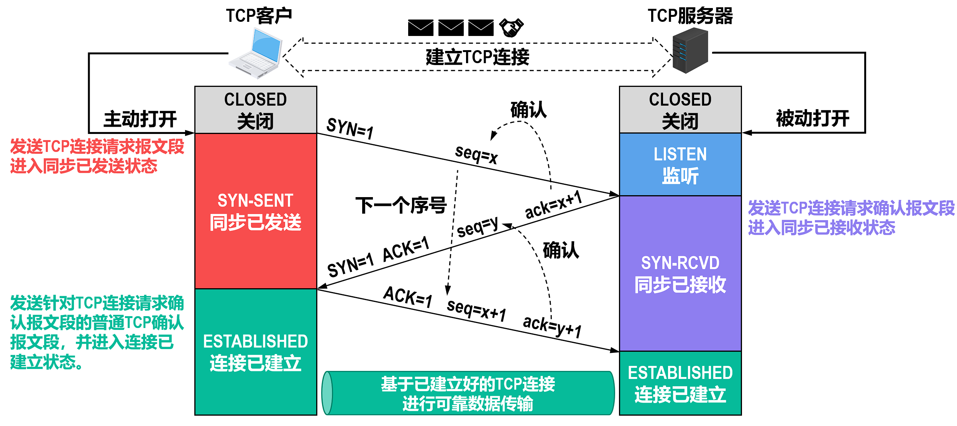
01
“三报文握手”建立TCP连接
第三个TCP报文段
是否多余？

Slide 120
01
“三报文握手”建立TCP连接
—— 使用“三报文握手”而不是“两报文握手”建立TCP连接的原因
TCP客户
TCP服务器
（失效）
TCP连接请求报文段
超时重传TCP连接请求报文段
TCP连接请求确认报文段
进入“连接已建立状态”
进入“连接已建立状态”
数据传输
进入“关闭状态”
释放连接
进入“关闭状态”
TCP连接请求确认报文段
进入“连接已建立状态”
不理睬，仍处于“关闭状态”
资源浪费
t
t

Slide 121
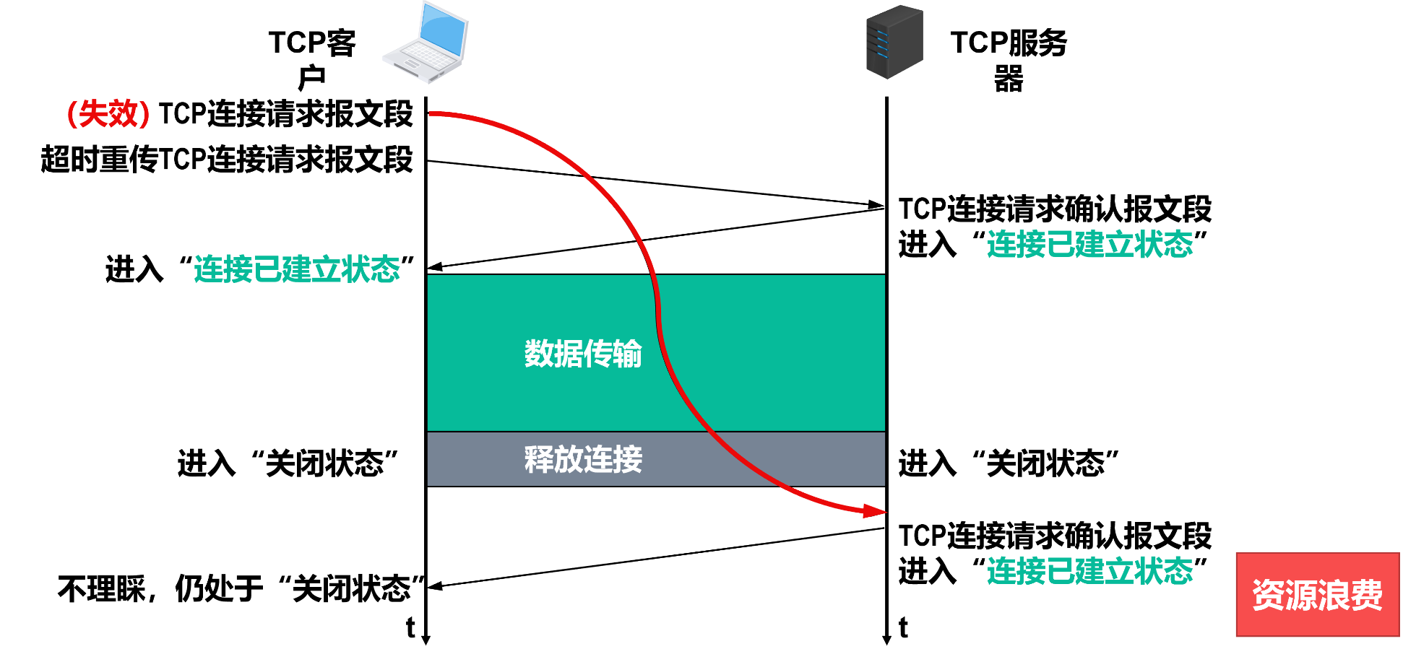
01
“三报文握手”建立TCP连接
—— 使用“三报文握手”而不是“两报文握手”建立TCP连接的原因
采用“三报文握手”而不是“两报文握手”来建立TCP连接，是为了防止已失效的TCP连接请求报文段突然又传送到了TCP服务器进程，因而导致错误。

Slide 122
02
“四报文挥手”释放TCP连接
TCP客户
释放TCP连接
TCP服务器
ESTABLISHED
连接已建立
ESTABLISHED
连接已建立
数据传输
ESTABLISHED
连接已建立

Slide 123
02
“四报文挥手”释放TCP连接
主
动
关
闭
TCP客户
释放TCP连接
TCP服务器
ESTABLISHED
连接已建立
数据传输
ESTABLISHED
连接已建立
FIN=1
ACK=1
seq=u
发送TCP连接释放报文段
并进入终止等待1状态
FIN-WAIT-1
终止等待1
ack=v
TCP连接释放报文段首部中的终止标志位FIN和确认标志位ACK的值都被设置为1。
表明这是一个TCP连接释放报文段，同时也对之前收到的TCP报文段进行确认。

Slide 124
02
“四报文挥手”释放TCP连接
主
动
关
闭
TCP客户
释放TCP连接
TCP服务器
ESTABLISHED
连接已建立
数据传输
ESTABLISHED
连接已建立
FIN=1
ACK=1
seq=u
发送TCP连接释放报文段
并进入终止等待1状态
FIN-WAIT-1
终止等待1
ack=v
序号seq字段的值设置为u，它等于TCP客户进程之前已经传送过的数据的最后一个字节的序号加1。
请同学们注意：
TCP规定终止标志位FIN等于1的TCP报文段即使不携带数据，也要消耗掉一个序号。

Slide 125
02
“四报文挥手”释放TCP连接
主
动
关
闭
TCP客户
释放TCP连接
TCP服务器
ESTABLISHED
连接已建立
数据传输
ESTABLISHED
连接已建立
FIN=1
ACK=1
seq=u
发送TCP连接释放报文段
并进入终止等待1状态
FIN-WAIT-1
终止等待1
ack=v
确认号ack字段的值设置为v，它等于TCP客户进程之前已收到的数据的最后一个字节的序号加1。

Slide 126
02
“四报文挥手”释放TCP连接
主
动
关
闭
TCP客户
释放TCP连接
TCP服务器
ESTABLISHED
连接已建立
数据传输
ESTABLISHED
连接已建立
FIN=1
ACK=1
seq=u
发送TCP连接释放报文段
并进入终止等待1状态
FIN-WAIT-1
终止等待1
ack=v
seq=v
ack=u+1
CLOSE-WAIT
关闭等待
发送TCP普通确认报文段
并进入关闭等待状态
ACK=1
确认标志位ACK的值被设置为1，表明这是一个TCP普通确认报文段。

Slide 127
02
“四报文挥手”释放TCP连接
主
动
关
闭
TCP客户
释放TCP连接
TCP服务器
ESTABLISHED
连接已建立
数据传输
ESTABLISHED
连接已建立
FIN=1
ACK=1
seq=u
发送TCP连接释放报文段
并进入终止等待1状态
FIN-WAIT-1
终止等待1
ack=v
seq=v
ack=u+1
CLOSE-WAIT
关闭等待
发送TCP普通确认报文段
并进入关闭等待状态
ACK=1
序号seq字段的值设置为v，它等于TCP服务器进程之前已传送过的数据的最后一个字节的序号加1。
这也与之前收到的TCP连接释放报文段中的确认号v匹配。

Slide 128
02
“四报文挥手”释放TCP连接
主
动
关
闭
TCP客户
释放TCP连接
TCP服务器
ESTABLISHED
连接已建立
数据传输
ESTABLISHED
连接已建立
通知应用进程
FIN=1
ACK=1
seq=u
发送TCP连接释放报文段
并进入终止等待1状态
FIN-WAIT-1
终止等待1
ack=v
seq=v
ack=u+1
CLOSE-WAIT
关闭等待
发送TCP普通确认报文段
并进入关闭等待状态
ACK=1
确认号ack字段的值设置为u+1，这是对TCP连接释放报文段的确认。

Slide 129
02
“四报文挥手”释放TCP连接
主
动
关
闭
TCP客户
释放TCP连接
TCP服务器
ESTABLISHED
连接已建立
数据传输
ESTABLISHED
连接已建立
通知应用进程
FIN=1
ACK=1
seq=u
发送TCP连接释放报文段
并进入终止等待1状态
FIN-WAIT-1
终止等待1
ack=v
seq=v
ack=u+1
CLOSE-WAIT
关闭等待
发送TCP普通确认报文段
并进入关闭等待状态
ACK=1
数据传输
从TCP客户进程到TCP服务器进程这个方向的连接就释放了
此时的TCP连接属于半关闭状态
TCP客户进程已经没有数据要发送了。但TCP服务器进程如果还有数据要发送，TCP客户进程仍要接收，也就是从TCP服务器进程到TCP客户进程这个方向的连接并未关闭。
半关闭状态可能会持续一段时间。

Slide 130
02
“四报文挥手”释放TCP连接
主
动
关
闭
TCP客户
释放TCP连接
TCP服务器
被动关
闭
ESTABLISHED
连接已建立
数据传输
ESTABLISHED
连接已建立
通知应用进程
FIN=1
ACK=1
seq=u
发送TCP连接释放报文段
并进入终止等待1状态
FIN-WAIT-1
终止等待1
ack=v
seq=v
ack=u+1
CLOSE-WAIT
关闭等待
发送TCP普通确认报文段
并进入关闭等待状态
ACK=1
FIN-WAIT-2
终止等待2
数据传输
seq=w
ack=u+1
FIN=1
ACK=1
LAST-ACK
最后确认
发送TCP连接释放报文段
并进入最后确认状态
TCP连接释放报文段首部中的终止标志位FIN和确认标志位ACK的值都被设置为1。
表明这是一个TCP连接释放报文段，同时也对之前收到的TCP报文段进行确认。

Slide 131
02
“四报文挥手”释放TCP连接
主
动
关
闭
TCP客户
释放TCP连接
TCP服务器
被动关
闭
ESTABLISHED
连接已建立
数据传输
ESTABLISHED
连接已建立
通知应用进程
FIN=1
ACK=1
seq=u
发送TCP连接释放报文段
并进入终止等待1状态
FIN-WAIT-1
终止等待1
ack=v
seq=v
ack=u+1
CLOSE-WAIT
关闭等待
发送TCP普通确认报文段
并进入关闭等待状态
ACK=1
FIN-WAIT-2
终止等待2
数据传输
seq=w
ack=u+1
FIN=1
ACK=1
LAST-ACK
最后确认
发送TCP连接释放报文段
并进入最后确认状态
序号seq字段的值假定被设置为w，这是因为在半关闭状态下TCP服务器进程可能又发送了一些数据。

Slide 132
02
“四报文挥手”释放TCP连接
主
动
关
闭
TCP客户
释放TCP连接
TCP服务器
被动关
闭
ESTABLISHED
连接已建立
数据传输
ESTABLISHED
连接已建立
通知应用进程
FIN=1
ACK=1
seq=u
发送TCP连接释放报文段
并进入终止等待1状态
FIN-WAIT-1
终止等待1
ack=v
seq=v
ack=u+1
CLOSE-WAIT
关闭等待
发送TCP普通确认报文段
并进入关闭等待状态
ACK=1
FIN-WAIT-2
终止等待2
数据传输
seq=w
ack=u+1
FIN=1
ACK=1
LAST-ACK
最后确认
发送TCP连接释放报文段
并进入最后确认状态
确认号ack字段的值被设置为u+1，这是对之前收到的TCP连接释放报文段的重复确认。

Slide 133
02
“四报文挥手”释放TCP连接
主
动
关
闭
TCP客户
释放TCP连接
TCP服务器
被动关
闭
ESTABLISHED
连接已建立
数据传输
ESTABLISHED
连接已建立
通知应用进程
FIN=1
ACK=1
seq=u
发送TCP连接释放报文段
并进入终止等待1状态
FIN-WAIT-1
终止等待1
ack=v
seq=v
ack=u+1
CLOSE-WAIT
关闭等待
发送TCP普通确认报文段
并进入关闭等待状态
ACK=1
FIN-WAIT-2
终止等待2
数据传输
seq=w
ack=u+1
FIN=1
ACK=1
LAST-ACK
最后确认
发送TCP连接释放报文段
并进入最后确认状态
发送TCP普通确认报文段
并进入时间等待状态
ACK=1
seq=u+1
ack=w+1
TIME-WAIT
时间等待
确认标志位ACK的值设置为1，表明这是一个TCP普通确认报文段。

Slide 134
02
“四报文挥手”释放TCP连接
主
动
关
闭
TCP客户
释放TCP连接
TCP服务器
被动关
闭
ESTABLISHED
连接已建立
数据传输
ESTABLISHED
连接已建立
通知应用进程
FIN=1
ACK=1
seq=u
发送TCP连接释放报文段
并进入终止等待1状态
FIN-WAIT-1
终止等待1
ack=v
seq=v
ack=u+1
CLOSE-WAIT
关闭等待
发送TCP普通确认报文段
并进入关闭等待状态
ACK=1
FIN-WAIT-2
终止等待2
数据传输
seq=w
ack=u+1
FIN=1
ACK=1
LAST-ACK
最后确认
发送TCP连接释放报文段
并进入最后确认状态
发送TCP普通确认报文段
并进入时间等待状态
ACK=1
seq=u+1
ack=w+1
TIME-WAIT
时间等待
序号seq字段的值设置为u+1，这是因为TCP客户进程之前发送的TCP连接释放报文段虽然不携带数据，但要消耗掉一个序号。

Slide 135
02
“四报文挥手”释放TCP连接
主
动
关
闭
TCP客户
释放TCP连接
TCP服务器
被动关
闭
ESTABLISHED
连接已建立
数据传输
ESTABLISHED
连接已建立
通知应用进程
FIN=1
ACK=1
seq=u
发送TCP连接释放报文段
并进入终止等待1状态
FIN-WAIT-1
终止等待1
ack=v
seq=v
ack=u+1
CLOSE-WAIT
关闭等待
发送TCP普通确认报文段
并进入关闭等待状态
ACK=1
FIN-WAIT-2
终止等待2
数据传输
seq=w
ack=u+1
FIN=1
ACK=1
LAST-ACK
最后确认
发送TCP连接释放报文段
并进入最后确认状态
发送TCP普通确认报文段
并进入时间等待状态
ACK=1
seq=u+1
ack=w+1
TIME-WAIT
时间等待
确认号ack字段的值设置为w+1，这是对所收到的TCP连接释放报文段的确认。

Slide 136
02
“四报文挥手”释放TCP连接
主
动
关
闭
TCP客户
释放TCP连接
TCP服务器
被动关
闭
ESTABLISHED
连接已建立
数据传输
ESTABLISHED
连接已建立
通知应用进程
FIN=1
ACK=1
seq=u
发送TCP连接释放报文段
并进入终止等待1状态
FIN-WAIT-1
终止等待1
ack=v
seq=v
ack=u+1
CLOSE-WAIT
关闭等待
发送TCP普通确认报文段
并进入关闭等待状态
ACK=1
FIN-WAIT-2
终止等待2
数据传输
seq=w
ack=u+1
FIN=1
ACK=1
LAST-ACK
最后确认
发送TCP连接释放报文段
并进入最后确认状态
发送TCP普通确认报文段
并进入时间等待状态
ACK=1
seq=u+1
ack=w+1
TIME-WAIT
时间等待
等待2MSL
CLOSED
关闭
撤销相应的
传输控制块TCB
CLOSED
关闭
MSL是最长报文段寿命（Maximum Segment Lifetime）的英文缩写词，[RFC793]建议为2分钟。也就是说，TCP客户进程进入时间等待（TIME-WAIT）状态后，还要经过4分钟才能进入关闭（CLOSED）状态。

Slide 137
02
“四报文挥手”释放TCP连接
主
动
关
闭
TCP客户
释放TCP连接
TCP服务器
被动关
闭
ESTABLISHED
连接已建立
数据传输
ESTABLISHED
连接已建立
通知应用进程
FIN=1
ACK=1
seq=u
发送TCP连接释放报文段
并进入终止等待1状态
FIN-WAIT-1
终止等待1
ack=v
seq=v
ack=u+1
CLOSE-WAIT
关闭等待
发送TCP普通确认报文段
并进入关闭等待状态
ACK=1
FIN-WAIT-2
终止等待2
数据传输
seq=w
ack=u+1
FIN=1
ACK=1
LAST-ACK
最后确认
发送TCP连接释放报文段
并进入最后确认状态
发送TCP普通确认报文段
并进入时间等待状态
ACK=1
seq=u+1
ack=w+1
TIME-WAIT
时间等待
等待2MSL
CLOSED
关闭
撤销相应的
传输控制块TCB
CLOSED
关闭
这完全是从工程上来考虑的。对于现在的网络，MSL取为2分钟可能太长了，因此TCP允许不同的实现可根据具体情况使用更小的MSL值。

Slide 138
02
“四报文挥手”释放TCP连接
主
动
关
闭
TCP客户
释放TCP连接
TCP服务器
被动关
闭
ESTABLISHED
连接已建立
数据传输
ESTABLISHED
连接已建立
通知应用进程
FIN=1
ACK=1
seq=u
发送TCP连接释放报文段
并进入终止等待1状态
FIN-WAIT-1
终止等待1
ack=v
seq=v
ack=u+1
CLOSE-WAIT
关闭等待
发送TCP普通确认报文段
并进入关闭等待状态
ACK=1
FIN-WAIT-2
终止等待2
数据传输
seq=w
ack=u+1
FIN=1
ACK=1
LAST-ACK
最后确认
发送TCP连接释放报文段
并进入最后确认状态
发送TCP普通确认报文段
并进入时间等待状态
ACK=1
seq=u+1
ack=w+1
TIME-WAIT
时间等待
等待2MSL
CLOSED
关闭
撤销相应的
传输控制块TCB
撤销相应的
传输控制块TCB
CLOSED
关闭

Slide 139
02
“四报文挥手”释放TCP连接
主
动
关
闭
TCP客户
释放TCP连接
TCP服务器
被动关
闭
ESTABLISHED
连接已建立
数据传输
ESTABLISHED
连接已建立
通知应用进程
FIN=1
ACK=1
seq=u
发送TCP连接释放报文段
并进入终止等待1状态
FIN-WAIT-1
终止等待1
ack=v
seq=v
ack=u+1
CLOSE-WAIT
关闭等待
发送TCP普通确认报文段
并进入关闭等待状态
ACK=1
FIN-WAIT-2
终止等待2
数据传输
seq=w
ack=u+1
FIN=1
ACK=1
LAST-ACK
最后确认
发送TCP连接释放报文段
并进入最后确认状态

Slide 140
02
“四报文挥手”释放TCP连接
主
动
关
闭
TCP客户
释放TCP连接
TCP服务器
被动关
闭
ESTABLISHED
连接已建立
数据传输
ESTABLISHED
连接已建立
通知应用进程
FIN=1
ACK=1
seq=u
发送TCP连接释放报文段
并进入终止等待1状态
FIN-WAIT-1
终止等待1
ack=v
seq=v
ack=u+1
CLOSE-WAIT
关闭等待
发送TCP普通确认报文段
并进入关闭等待状态
ACK=1
FIN-WAIT-2
终止等待2
数据传输
seq=w
ack=u+1
FIN=1
ACK=1
LAST-ACK
最后确认
发送TCP连接释放报文段
并进入最后确认状态
ACK=1
seq=u+1
ack=w+1
丢失
发送TCP普通确认报文段
并进入关闭状态
CLOSED
关闭
seq=w
ack=u+1
超时重传
TCP连接释放报文段
FIN=1
ACK=1
不理睬
seq=w
ack=u+1
超时重传
TCP连接释放报文段
FIN=1
ACK=1
不理睬
…
无法进入关闭状态

Slide 141
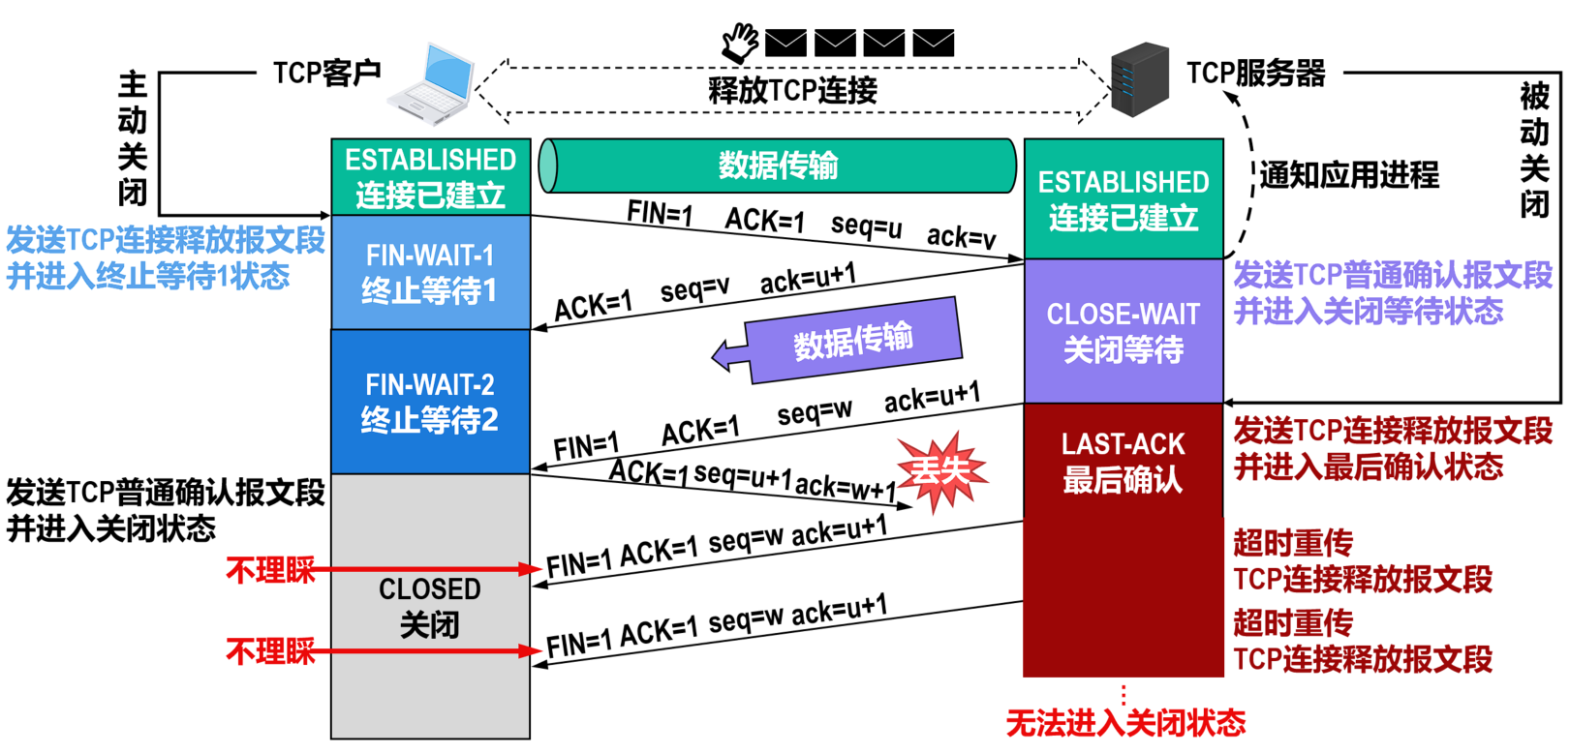
02
“四报文挥手”释放TCP连接
处于时间等待（TIME-WAIT）状态后要经过2MSL时长，可以确保TCP服务器进程能够收到最后一个TCP确认报文段而进入关闭（CLOSED）状态。
另外，TCP客户进程在发送完最后一个TCP确认报文段后，再经过2MSL时长，就可以使本次连接持续时间内所产生的的所有报文段都从网络中消失。这样就可以使下一个新的TCP连接中不会出现旧连接中的报文段。

Slide 142
02
“四报文挥手”释放TCP连接
【2020年 题39】若主机甲与主机乙建立TCP连接时发送的SYN段中的序号为1000，在断开连接时，甲发送给
乙的FIN段中的序号为5001，则在无任何重传的情况下，甲向乙已经发送的应用层数据的字
节数为（ ）。
C
解析
A. 4002
B. 4001
C. 4000
D. 3999
TCP客户
TCP服务器
建立TCP连接
主机甲
主机乙
CLOSED
关闭
CLOSED
关闭
主动打开
SYN=1
被动打开
发送TCP连接请求报文段
进入同步已发送状态
SYN-SENT
同步已发送
seq=x
LISTEN
监听
seq=y
ack=x+1
SYN=1 ACK=1
SYN-RCVD
同步已接收
发送TCP连接请求确认报文段
进入同步已接收状态
发送针对TCP连接请求确认报文段的普通TCP确认报文段，并进入连接已建立状态。
ESTABLISHED
连接已建立
ACK-=1
seq=x+1
ack=y+1
基于已建立好的TCP连接
进行可靠数据传输
ESTABLISHED
连接已建立

Slide 143
02
“四报文挥手”释放TCP连接
【2020年 题39】若主机甲与主机乙建立TCP连接时发送的SYN段中的序号为1000，在断开连接时，甲发送给
乙的FIN段中的序号为5001，则在无任何重传的情况下，甲向乙已经发送的应用层数据的字
节数为（ ）。
C
解析
A. 4002
B. 4001
C. 4000
D. 3999
TCP客户
TCP服务器
建立TCP连接
TCP连接请求报文段不能携带数据，但要消耗掉一个序号。
主机甲
主机乙
CLOSED
关闭
CLOSED
关闭
主动打开
SYN=1
被动打开
发送TCP连接请求报文段
进入同步已发送状态
SYN-SENT
同步已发送
seq=x
=1000
LISTEN
监听
seq=y
ack=x+1
SYN=1 ACK=1
SYN-RCVD
同步已接收
发送TCP连接请求确认报文段
进入同步已接收状态
发送针对TCP连接请求确认报文段的普通TCP确认报文段，并进入连接已建立状态。
ESTABLISHED
连接已建立
ACK-=1
seq=x+1
ack=y+1
TCP普通确认报文段可以携带数据，也可以不携带数据。如果不携带数据，则不消耗序号。
=1000+1=1001
基于已建立好的TCP连接
进行可靠数据传输
ESTABLISHED
连接已建立

Slide 144
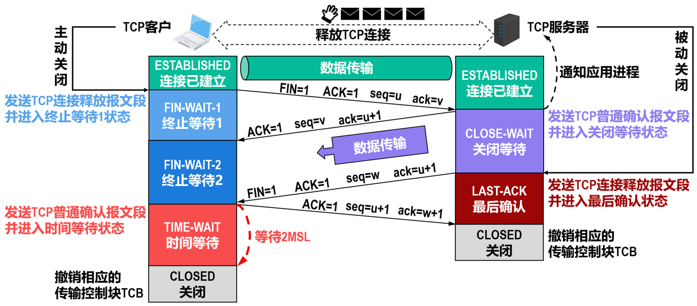
02
“四报文挥手”释放TCP连接
【2020年 题39】若主机甲与主机乙建立TCP连接时发送的SYN段中的序号为1000，在断开连接时，甲发送给
乙的FIN段中的序号为5001，则在无任何重传的情况下，甲向乙已经发送的应用层数据的字
节数为（ ）。
C
解析
A. 4002
B. 4001
C. 4000
D. 3999
甲给乙发送的第一个应用层数据字节的TCP序号为1001，因为应用层数据作为数据载荷被封装在TCP报文段中。
甲在发送FIN段之前，给乙发送的最后一个应用层数据字节的TCP序号为5000。
主机甲
主机乙
=5001
TCP连接释放报文段即使不携带数据，也要消耗掉一个序号。

Slide 145
02
“四报文挥手”释放TCP连接
【2020年 题39】若主机甲与主机乙建立TCP连接时发送的SYN段中的序号为1000，在断开连接时，甲发送给
乙的FIN段中的序号为5001，则在无任何重传的情况下，甲向乙已经发送的应用层数据的字
节数为（ ）。
C
解析
A. 4002
B. 4001
C. 4000
D. 3999
甲给乙发送的第一个应用层数据字节的TCP序号为1001，因为应用层数据作为数据载荷被封装在TCP报文段中。
甲在发送FIN段之前，给乙发送的最后一个应用层数据字节的TCP序号为5000。
综上所述，甲向乙已经发送了字节序号为1001~5000共4000个字节的应用层数据。

Slide 146
TCP保活计时器的作用
出现故障
TCP客户
TCP服务器
如何发现？
ESTABLISHED
连接已建立
ESTABLISHED
连接已建立
ESTABLISHED
连接已建立
基于已建立的TCP连接
进行可靠数据传输
不可能再发送数据

Slide 147
TCP保活计时器的作用
出现故障
TCP客户
TCP服务器
ESTABLISHED
连接已建立
ESTABLISHED
连接已建立
ESTABLISHED
连接已建立
基于已建立的TCP连接
进行可靠数据传输
TCP报文段
启动保活计时器
（通常为2小时）
不可能再发送数据
TCP探测报文段
保活计时器到时
…
TCP探测报文段
75秒后
…
…
TCP探测报文段
75秒后
若一连发送10个探测报文段后仍无TCP客户进程的响应，TCP服务器进程就认为TCP客户进程所在主机出了故障，于是就关闭这个连接。

Slide 148
5.3.3 TCP的流量控制
01
TCP流量控制的基本概念
02
TCP的流量控制方法

Slide 149
01
TCP流量控制的基本概念
TCP客户
TCP服务器
发送方
发送缓存
接收缓存
接收方
接收方
接收缓存
发送缓存
发送方

Slide 150
01
TCP流量控制的基本概念
TCP客户
TCP数据报文段
TCP服务器
TCP确认报文段
TCP连接
发送方
发送缓存
接收缓存
接收方

Slide 151
01
TCP流量控制的基本概念
应用程序可能正忙于其他任务，并不一定能够立刻取走数据。
TCP客户
TCP服务器
字节流
字节流
TCP连接
发送方
…
TCP报文段
…
TCP报文段
…
接收方
发送缓存
接收缓存
持续发送大量数据
溢出
造成数据丢失

Slide 152
01
TCP流量控制的基本概念
应用程序可能正忙于其他任务，并不一定能够立刻取走数据。
TCP客户
TCP服务器
字节流
字节流
TCP连接
发送方
…
TCP报文段
…
TCP报文段
…
接收方
发送缓存
接收缓存
持续发送大量数据
溢出
造成数据丢失
TCP为应用程序提供了流量控制（Flow Control）机制，以解决因发送方发送数据太快而导致接收方来不及接收，造成接收方的接收缓存溢出的问题。

Slide 153
01
TCP流量控制的基本概念
应用程序可能正忙于其他任务，并不一定能够立刻取走数据。
TCP客户
TCP服务器
字节流
字节流
TCP连接
发送方
…
TCP报文段
…
TCP报文段
…
接收方
发送缓存
接收缓存
接收方根据接收缓存的可用空间大小
控制发送方的发送速率
TCP为应用程序提供了流量控制（Flow Control）机制，以解决因发送方发送数据太快而导致接收方来不及接收，造成接收方的接收缓存溢出的问题。
流量控制的基本方法：接收方根据自己的接收能力（接收缓存的可用空间大小）控制发送方的发送速率。

Slide 154
02
TCP的流量控制方法
A给B发送数据
A
B
已建立TCP连接
B对A流量控制
swnd=400
1…100
101…200
201…300
301…400
401…500
501…600
601…700
假设：
网络不会拥塞（不考虑TCP的拥塞控制）
在A和B建立TCP连接时，B告诉A：“我的接收窗口rwnd=400”，因此A将自己的发送窗口swnd也设置为400。
t
t

Slide 155
02
TCP的流量控制方法
A给B发送数据
A
B
已建立TCP连接
B对A流量控制
swnd=400
seq=1
DATA
1…100
101…200
201…300
301…400
401…500
501…600
601…700
t
t

Slide 156
02
TCP的流量控制方法
A给B发送数据
A
B
已建立TCP连接
B对A流量控制
swnd=400
seq=1
DATA
1…100
101…200
201…300
301…400
401…500
501…600
601…700
100
1
数据载荷
TCP首部
seq=1
t
t

Slide 157
02
TCP的流量控制方法
A给B发送数据
A
B
已建立TCP连接
B对A流量控制
swnd=400
seq=1
DATA
1…100
101…200
201…300
301…400
401…500
501…600
601…700
swnd=400
seq=101
DATA
1…100
101…200
201…300
301…400
401…500
501…600
601…700
swnd=400
seq=201
DATA
1…100
101…200
201…300
301…400
401…500
501…600
601…700
丢失
ACK=1
ack=201
rwnd=300
t
t

Slide 158
02
TCP的流量控制方法
A给B发送数据
A
B
数据载荷
TCP首部
已建立TCP连接
B对A流量控制
seq=1
DATA
seq=101
DATA
=1
=201
seq=201
DATA
=300
丢失
ACK=1
ack=201
rwnd=300
t
t

Slide 159
02
TCP的流量控制方法
A给B发送数据
A
B
已建立TCP连接
B对A流量控制
swnd=400
seq=1
DATA
1…100
101…200
201…300
301…400
401…500
501…600
601…700
swnd=400
seq=101
DATA
1…100
101…200
201…300
301…400
401…500
501…600
601…700
swnd=400
seq=201
DATA
1…100
101…200
201…300
301…400
401…500
501…600
601…700
丢失
swnd=400
ACK=1
ack=201
rwnd=300
1…100
101…200
201…300
301…400
401…500
501…600
601…700
t
t

Slide 160
02
TCP的流量控制方法
A给B发送数据
A
B
已建立TCP连接
B对A流量控制
swnd=400
seq=1
DATA
1…100
101…200
201…300
301…400
401…500
501…600
601…700
swnd=400
seq=101
DATA
1…100
101…200
201…300
301…400
401…500
501…600
601…700
swnd=400
seq=201
DATA
1…100
101…200
201…300
301…400
401…500
501…600
601…700
丢失
ACK=1
ack=201
rwnd=300
1…100
101…200
201…300
301…400
401…500
501…600
601…700
t
t

Slide 161
02
TCP的流量控制方法
A给B发送数据
A
B
已建立TCP连接
B对A流量控制
swnd=400
seq=1
DATA
1…100
101…200
201…300
301…400
401…500
501…600
601…700
swnd=400
seq=101
DATA
1…100
101…200
201…300
301…400
401…500
501…600
601…700
swnd=400
seq=201
DATA
1…100
101…200
201…300
301…400
401…500
501…600
601…700
丢失
swnd=300
ACK=1
ack=201
rwnd=300
1…100
101…200
201…300
301…400
401…500
501…600
601…700
t
t

Slide 162
02
TCP的流量控制方法
A给B发送数据
A
B
已建立TCP连接
B对A流量控制
swnd=400
seq=1
DATA
1…100
101…200
201…300
301…400
401…500
501…600
601…700
swnd=400
seq=101
DATA
1…100
101…200
201…300
301…400
401…500
501…600
601…700
swnd=400
seq=201
DATA
1…100
101…200
201…300
301…400
401…500
501…600
601…700
丢失
swnd=300
ACK=1
ack=201
rwnd=300
1…100
101…200
201…300
301…400
401…500
501…600
601…700
B对A第一次流量控制
t
t

Slide 163
02
TCP的流量控制方法
A给B发送数据
A
B
已建立TCP连接
B对A流量控制
swnd=400
seq=1
DATA
1…100
101…200
201…300
301…400
401…500
501…600
601…700
swnd=400
seq=101
DATA
1…100
101…200
201…300
301…400
401…500
501…600
601…700
swnd=400
seq=201
DATA
1…100
101…200
201…300
301…400
401…500
501…600
601…700
丢失
swnd=300
ACK=1
ack=201
rwnd=300
1…100
101…200
201…300
301…400
401…500
501…600
601…700
B对A第一次流量控制
swnd=300
seq=301
DATA
1…100
101…200
201…300
301…400
401…500
501…600
601…700
t
t

Slide 164
02
TCP的流量控制方法
A给B发送数据
A
B
已建立TCP连接
B对A流量控制
swnd=400
seq=1
DATA
1…100
101…200
201…300
301…400
401…500
501…600
601…700
swnd=400
seq=101
DATA
1…100
101…200
201…300
301…400
401…500
501…600
601…700
swnd=400
seq=201
DATA
1…100
101…200
201…300
301…400
401…500
501…600
601…700
丢失
swnd=300
ACK=1
ack=201
rwnd=300
1…100
101…200
201…300
301…400
401…500
501…600
601…700
B对A第一次流量控制
swnd=300
seq=301
DATA
1…100
101…200
201…300
301…400
401…500
501…600
601…700
swnd=300
seq=401
DATA
1…100
101…200
201…300
301…400
401…500
501…600
601…700
t
t

Slide 165
02
TCP的流量控制方法
A给B发送数据
A
B
已建立TCP连接
B对A流量控制
swnd=300
seq=401
DATA
1…100
101…200
201…300
301…400
401…500
501…600
601…700
swnd=300
1…100
101…200
201…300
301…400
401…500
501…600
601…700
t
t

Slide 166
02
TCP的流量控制方法
A给B发送数据
A
B
已建立TCP连接
B对A流量控制
swnd=300
seq=401
DATA
1…100
101…200
201…300
301…400
401…500
501…600
601…700
swnd=300
seq=201
DATA
1…100
101…200
201…300
301…400
401…500
501…600
601…700
超时重传
swnd=300
ACK=1
ack=501
rwnd=100
1…100
101…200
201…300
301…400
401…500
501…600
601…700
t
t

Slide 167
02
TCP的流量控制方法
A给B发送数据
A
B
已建立TCP连接
B对A流量控制
swnd=300
seq=401
DATA
1…100
101…200
201…300
301…400
401…500
501…600
601…700
swnd=300
seq=201
DATA
1…100
101…200
201…300
301…400
401…500
501…600
601…700
超时重传
swnd=300
swnd=100
ACK=1
ack=501
rwnd=100
1…100
101…200
201…300
301…400
401…500
501…600
601…700
t
t

Slide 168
02
TCP的流量控制方法
A给B发送数据
A
B
已建立TCP连接
B对A流量控制
swnd=300
seq=401
DATA
1…100
101…200
201…300
301…400
401…500
501…600
601…700
swnd=300
seq=201
DATA
1…100
101…200
201…300
301…400
401…500
501…600
601…700
超时重传
swnd=100
ACK=1
ack=501
rwnd=100
1…100
101…200
201…300
301…400
401…500
501…600
601…700
B对A第二次流量控制
swnd=100
seq=501
DATA
1…100
101…200
201…300
301…400
401…500
501…600
601…700
swnd=100
ACK=1
ack=601
rwnd=0
1…100
101…200
201…300
301…400
401…500
501…600
601…700
t
t

Slide 169
02
TCP的流量控制方法
A给B发送数据
A
B
已建立TCP连接
B对A流量控制
swnd=300
seq=401
DATA
1…100
101…200
201…300
301…400
401…500
501…600
601…700
swnd=300
seq=201
DATA
1…100
101…200
201…300
301…400
401…500
501…600
601…700
超时重传
swnd=100
ACK=1
ack=501
rwnd=100
1…100
101…200
201…300
301…400
401…500
501…600
601…700
B对A第二次流量控制
swnd=100
seq=501
DATA
1…100
101…200
201…300
301…400
401…500
501…600
601…700
swnd=100
swnd=0
ACK=1
ack=601
rwnd=0
1…100
101…200
201…300
301…400
401…500
501…600
601…700
t
t

Slide 170
02
TCP的流量控制方法
A给B发送数据
A
B
已建立TCP连接
B对A流量控制
swnd=300
seq=401
DATA
1…100
101…200
201…300
301…400
401…500
501…600
601…700
swnd=300
seq=201
DATA
1…100
101…200
201…300
301…400
401…500
501…600
601…700
超时重传
swnd=100
ACK=1
ack=501
rwnd=100
1…100
101…200
201…300
301…400
401…500
501…600
601…700
B对A第二次流量控制
swnd=100
seq=501
DATA
1…100
101…200
201…300
301…400
401…500
501…600
601…700
swnd=0
ACK=1
ack=601
rwnd=0
1…100
101…200
201…300
301…400
401…500
501…600
601…700
B对A第三次流量控制
t
t

Slide 171
02
TCP的流量控制方法
A给B发送数据
A
B
已建立TCP连接
B对A流量控制
swnd=0
ACK=1
ack=601
rwnd=0
1…100
101…200
201…300
301…400
401…500
501…600
601…700
B对A第三次流量控制
rwnd=300
丢失
非零窗口通知
A一直等待B发送的
非零窗口通知
如果不采取措施，这种互相等待而形成的死锁局面将一直持续下去！
B一直等待A发送的
数据报文段
…
…
t
t

Slide 172
02
TCP的流量控制方法
A给B发送数据
A
B
为了打破由于非零窗口通知报文段丢失而引起的双方互相等待的死锁局面，TCP为每一个连接都设有一个持续计时器。
只要TCP连接的一方收到对方的零窗口通知，就启动持续计时器。
当持续计时器超时时，就发送一个零窗口探测报文段，仅携带1字节的数据。
对方在确认这个零窗口探测报文段时，给出自己现在的接收窗口值。
如果接收窗口值仍然是0，那么收到这个报文段的一方就重新启动持续计时器。
如果接收窗口值不是0，那么死锁的局面就可以被打破了。
已建立TCP连接
B对A流量控制
swnd=0
ACK=1
ack=601
rwnd=0
1…100
101…200
201…300
301…400
401…500
501…600
601…700
B对A第三次流量控制
rwnd=300
丢失
非零窗口通知
A一直等待B发送的
非零窗口通知
如果不采取措施，这种互相等待而形成的死锁局面将一直持续下去！
B一直等待A发送的
数据报文段
…
…
t
t

Slide 173
02
TCP的流量控制方法
A给B发送数据
A
B
已建立TCP连接
B对A流量控制
A的swnd被调控为0了
不能再发送数据了
ACK=1
ack=601
rwnd=0
启动
B对A第三次流量控制
持续计时器
rwnd=300
丢失
非零窗口通知
超时
携带1字节数据的零窗口探测报文段
持续计时器
启动
ACK=1
rwnd=0
对零窗口探测报文段进行确认
并通告自己的接收窗口仍为0
持续计时器
超时
携带1字节数据的零窗口探测报文段
持续计时器
ACK=1
rwnd=300
对零窗口探测报文段进行确认
并通告自己的接收窗口为300
打破死锁局面
t
t

Slide 174
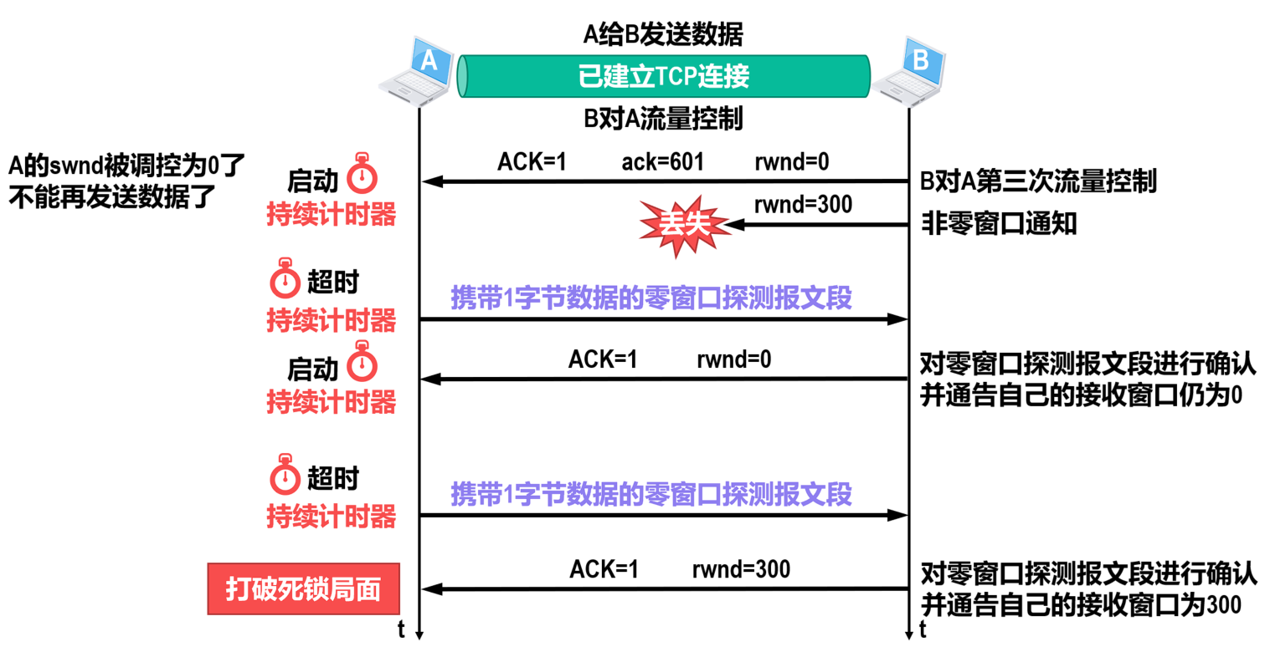
02
TCP的流量控制方法
A发送的零窗口探测报文段到达B时，如果B此时的接收窗口值仍然为0，那么B根本就无法接受该报文段，又怎么会针对该报文段给A发回确认呢？
实际上TCP规定：即使接收窗口值为0，也必须接受零窗口探测报文段、确认报文段以及携带有紧急数据的报文段。

Slide 175
02
TCP的流量控制方法
回答是肯定的。因为零窗口探测报文段也有重传计时器， 当重传计时器超时后，零窗口探测报文段会被重传。
如果零窗口探测报文段丢失了，还会打破死锁的局面吗？

Slide 176
02
TCP的流量控制方法
【2010年 题39】主机甲和主机乙之间建立了一个TCP连接，TCP最大段长度为1000字节。若主机甲的当前拥塞
窗口为4000字节，在主机甲向主机乙连续发送两个最大段后，成功收到主机乙发送的第一个
段的确认段，确认段中通告的接收窗口大小为2000字节，则此时主机甲还可以向主机乙发送
的最大字节数是（ ）。
A
A. 1000
B. 2000
C. 3000
D. 4000
解析
TCP发送方的发送窗口值 = _{min}[TCP发送方的拥塞窗口值，TCP接收方的接收窗口值]
题目未给出TCP发送方的发送窗口值以及TCP接收方的接收窗口值，则取拥塞窗口值作为发送窗口值。
TCP最大报文段长度MSS，并不是指整个TCP报文段的长度，而是指TCP报文段的数据载荷的长度。
甲
乙
已建立TCP连接
连续发送两个TCP最大段
（数据载荷共2000字节）
0…999
1000…1999
2000…2999
3000…3999
4000…4999
……
对第一个TCP段的确认（接收窗口为2000字节）
0…999
1000…1999
2000…2999
3000…3999
4000…4999
……
t
t

Slide 177
02
TCP的流量控制方法
【2010年 题39】主机甲和主机乙之间建立了一个TCP连接，TCP最大段长度为1000字节。若主机甲的当前拥塞
窗口为4000字节，在主机甲向主机乙连续发送两个最大段后，成功收到主机乙发送的第一个
段的确认段，确认段中通告的接收窗口大小为2000字节，则此时主机甲还可以向主机乙发送
的最大字节数是（ ）。
A
A. 1000
B. 2000
C. 3000
D. 4000
解析
TCP发送方的发送窗口值 = _{min}[TCP发送方的拥塞窗口值，TCP接收方的接收窗口值]
题目未给出TCP发送方的发送窗口值以及TCP接收方的接收窗口值，则取拥塞窗口值作为发送窗口值。
TCP最大报文段长度MSS，并不是指整个TCP报文段的长度，而是指TCP报文段的数据载荷的长度。
甲
乙
已建立TCP连接
连续发送两个TCP最大段
（数据载荷共2000字节）
0…999
1000…1999
2000…2999
3000…3999
4000…4999
……
对第一个TCP段的确认（接收窗口为2000字节）
0…999
1000…1999
2000…2999
3000…3999
4000…4999
……
t
t

Slide 178
02
TCP的流量控制方法
【2010年 题39】主机甲和主机乙之间建立了一个TCP连接，TCP最大段长度为1000字节。若主机甲的当前拥塞
窗口为4000字节，在主机甲向主机乙连续发送两个最大段后，成功收到主机乙发送的第一个
段的确认段，确认段中通告的接收窗口大小为2000字节，则此时主机甲还可以向主机乙发送
的最大字节数是（ ）。
A
A. 1000
B. 2000
C. 3000
D. 4000
解析
TCP发送方的发送窗口值 = _{min}[TCP发送方的拥塞窗口值，TCP接收方的接收窗口值]
题目未给出TCP发送方的发送窗口值以及TCP接收方的接收窗口值，则取拥塞窗口值作为发送窗口值。
TCP最大报文段长度MSS，并不是指整个TCP报文段的长度，而是指TCP报文段的数据载荷的长度。
甲
乙
已建立TCP连接
连续发送两个TCP最大段
（数据载荷共2000字节）
0…999
1000…1999
2000…2999
3000…3999
4000…4999
……
对第一个TCP段的确认（接收窗口为2000字节）
0…999
1000…1999
2000…2999
3000…3999
4000…4999
……
t
t

Slide 179
02
TCP的流量控制方法
【2010年 题39】主机甲和主机乙之间建立了一个TCP连接，TCP最大段长度为1000字节。若主机甲的当前拥塞
窗口为4000字节，在主机甲向主机乙连续发送两个最大段后，成功收到主机乙发送的第一个
段的确认段，确认段中通告的接收窗口大小为2000字节，则此时主机甲还可以向主机乙发送
的最大字节数是（ ）。
A
A. 1000
B. 2000
C. 3000
D. 4000
解析
TCP发送方的发送窗口值 = _{min}[TCP发送方的拥塞窗口值，TCP接收方的接收窗口值]
题目未给出TCP发送方的发送窗口值以及TCP接收方的接收窗口值，则取拥塞窗口值作为发送窗口值。
TCP最大报文段长度MSS，并不是指整个TCP报文段的长度，而是指TCP报文段的数据载荷的长度。
甲还可向乙发送2000~2999号字节数据，共1000个字节。
甲
乙
已建立TCP连接
连续发送两个TCP最大段
（数据载荷共2000字节）
0…999
1000…1999
2000…2999
3000…3999
4000…4999
……
对第一个TCP段的确认（接收窗口为2000字节）
0…999
1000…1999
2000…2999
3000…3999
4000…4999
……
t
t

Slide 180
5.3.4 TCP的拥塞控制
5.3.5 TCP拥塞控制与网际层拥塞控制的关系
01
拥塞控制的基本概念
02
拥塞控制的基本方法
03
TCP的四种拥塞控制方法
04
TCP拥塞控制与网际层拥塞控制的关系

Slide 181
01
拥塞控制的基本概念
拥塞
[ yong sai ]
[ yong se ]
鼻塞
[ bi sai ]
[ bi se ]
蛋挞
^
[ dan ta]
[ dan ta]

Slide 182
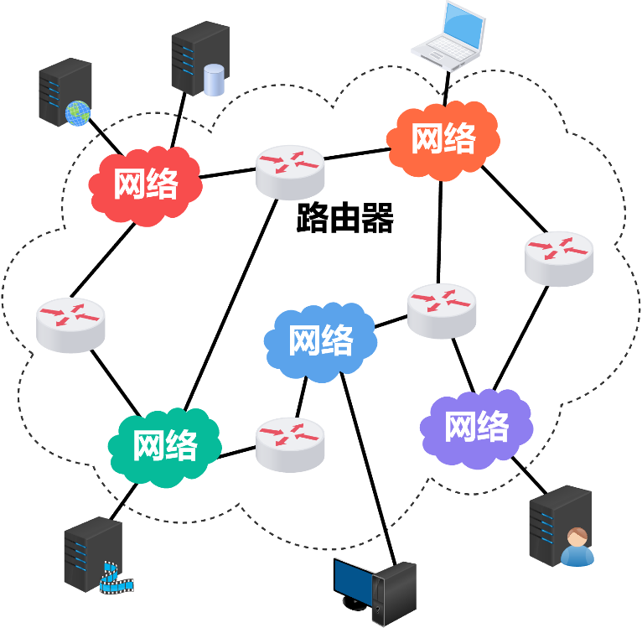
01
拥塞控制的基本概念
在某段时间，若对网络中某一资源的需求超过了该资源所能提供的可用部分，网络性能就要变坏，这种情况就叫作拥塞（congestion）。
计算机网络中的链路容量（带宽）、交换节点中的缓存和处理机等都是网络的资源。
链路带宽
交换节点的缓存
处理机

Slide 183
01
拥塞控制的基本概念
在某段时间，若对网络中某一资源的需求超过了该资源所能提供的可用部分，网络性能就要变坏，这种情况就叫作拥塞（congestion）。
计算机网络中的链路容量（带宽）、交换节点中的缓存和处理机等都是网络的资源。
若出现拥塞而不进行控制，整个网络的吞吐量将随输入负荷的增大而下降。
吞吐量
理想的拥塞控制
实际的拥塞控制
无拥塞控制
输入负载
轻度拥塞
拥塞
死锁（吞吐量为0）

Slide 184
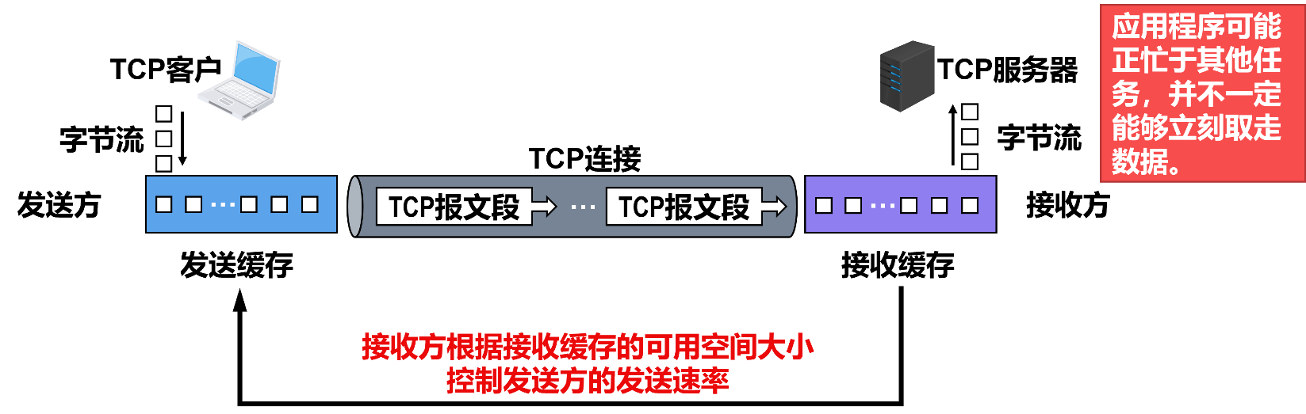

02
拥塞控制的基本方法
流量控制与拥塞控制的区别
流量控制
防止过多的数据注入到网络中，使网络能够承受现有的网络负荷。
拥塞控制

Slide 185
02
拥塞控制的基本方法
流量控制与拥塞控制的区别
控制
流量控制
以接收方的接收能力控制发送方（源点）的发送速率
只与特定的点对点通信的发送方和接收方之间的流量有关
源点的发送速率
控制
拥塞控制
源点根据各方面因素，按拥塞控制算法自行控制发送速率
全局性问题，涉及网络中所有的主机、路由器等

Slide 186
02
拥塞控制的基本方法
开环控制
闭环控制
试图用良好的设计来解决问题。
基于反馈的控制方法，包括以下三个部分：
从一开始就保证问题不会发生。
❶
监测网络拥塞在何时、何地发生。
一旦系统启动并运行起来，就不需要中途修正。
❷
把拥塞发生的相关信息传送到可以采取行动的地方。
❸
调整网络的运行以解决拥塞问题。
当网络的流量特征可以准确规定且性能要求可以事先获得时，适合使用开环控制。
当网络的流量特征不能准确描述或者当网络不提供资源预留时，适合使用闭环控制。
因特网采用的就是闭环控制方法。

Slide 187
02
拥塞控制的基本方法
由于缓存溢出而丢弃的分组的百分比
路由器的平均队列长度
衡量网络拥塞的指标
超时重传的分组数量
拥塞程度的增大
平均分组时延和分组时延的标准差
……

Slide 188
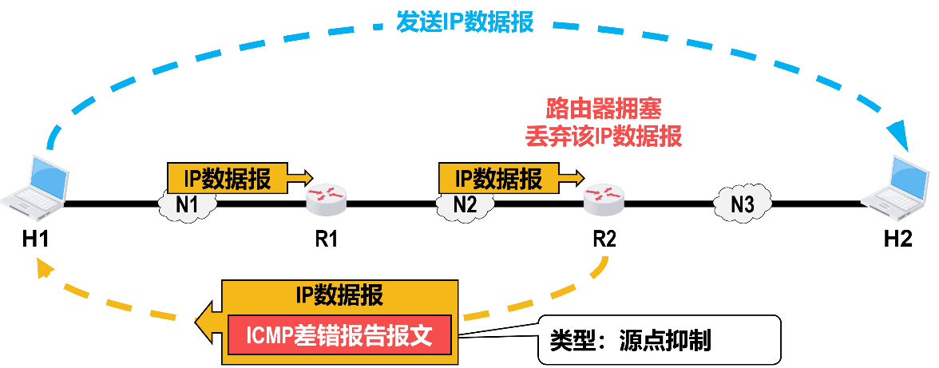
02
拥塞控制的基本方法
根据拥塞信息的反馈形式，可将闭环拥塞控制算法分为
显式反馈算法
隐式反馈算法
从拥塞节点（即路由器）向源点提供关于网络中拥塞状态的显式反馈信息。
源点自身通过对网络行为的观察（例如超时重传或往返时间RTT）来推断网络是否发生了拥塞。TCP采用的就是隐式反馈算法。
拥塞控制并不仅仅是运输层要考虑的问题。显式反馈算法就必须涉及网络层。虽然一些网络体系结构（如ATM网络）主要在网络层实现拥塞控制，但因特网主要利用隐式反馈在运输层实现拥塞控制。

Slide 189
02
拥塞控制的基本方法
进行拥塞控制是需要付出代价的
可能需要在节点之间交换信息和各种命令，以便选择拥塞控制的策略并实施控制，这样会产生额外开销。
可能需要预留一些资源用于特殊用户或特殊情况，这样就降低了网络资源的共享程度。
然而，为了确保网络性能的稳定，不会因为输入负载的增长而导致网络性能的恶化甚至出现崩溃，使用拥塞控制而付出一定的代价是值得的。

Slide 190
03
TCP的四种拥塞控制方法
慢开始
（slow-start）
拥塞避免
（congestion avoidance）
快重传
（fast retransmit）
快恢复
（fast recovery）

Slide 191
03
TCP的四种拥塞控制方法
慢开始
（slow-start）
拥塞避免
（congestion avoidance）
快重传
（fast retransmit）
快恢复
（fast recovery）
为了集中精力讨论拥塞控制算法的基本原理，假定如下条件
❶
数据是单方向传送的，而另一个方向只传送确认。
❷
接收方总是有足够大的接收缓存空间，因而发送方的发送窗口的大小仅由网络的拥塞程度来决定，也就是不考虑接收方对发送方的流量控制。
❸
以TCP最大报文段MSS（即TCP报文段的数据载荷部分）的个数作为讨论问题的单位，而不是以字节为单位（尽管TCP是面向字节流的）。

Slide 192
03
TCP的四种拥塞控制方法
慢开始
（slow-start）
拥塞避免
（congestion avoidance）
快重传
（fast retransmit）
快恢复
（fast recovery）
为了集中精力讨论拥塞控制算法的基本原理，假定如下条件
❶
数据是单方向传送的，而另一个方向只传送确认。
❷
接收方总是有足够大的接收缓存空间，因而发送方的发送窗口的大小仅由网络的拥塞程度来决定，也就是不考虑接收方对发送方的流量控制。
❸
以TCP最大报文段MSS（即TCP报文段的数据载荷部分）的个数作为讨论问题的单位，而不是以字节为单位（尽管TCP是面向字节流的）。

Slide 193
03
TCP的四种拥塞控制方法
慢开始
（slow-start）
拥塞避免
（congestion avoidance）
快重传
（fast retransmit）
快恢复
（fast recovery）
TCP发送方
TCP数据报文段
TCP接收方
发送窗口swnd
接收窗口rwnd
TCP连接
拥塞窗口cwnd
TCP确认报文段
序号落入swnd的数据可以发送
取决于网络的拥塞程度和发送方所采用的TCP拥塞控制算法
swnd = _{min}(cwnd，rwnd)
取决于接收方可用的接收缓存的大小
不考虑拥塞控制
swnd = rwnd
不考虑流量控制
swnd = cwnd

Slide 194
03
TCP的四种拥塞控制方法
慢开始
（slow-start）
拥塞避免
（congestion avoidance）
快重传
（fast retransmit）
快恢复
（fast recovery）
TCP发送方
TCP数据报文段
TCP接收方
发送窗口swnd
TCP连接
拥塞窗口cwnd
慢开始门限ssthresh
TCP确认报文段
swnd = cwnd
cwnd的维护原则：只要网络没有出现拥塞，拥塞窗口就再增大一些，但只要网络出现拥塞，拥塞窗口就减少一些。
判断网络出现拥塞的依据：没有按时收到应当到达的TCP确认报文段而产生了超时重传。
不考虑流量控制
当cwnd < ssthresh时，使用慢开始算法。
当cwnd > ssthresh时，停止使用慢开始算法而改用拥塞避免算法。
当cwnd = ssthresh时，既可使用慢开始算法，也可使用拥塞避免算法。

Slide 195
03
TCP的四种拥塞控制方法
—— 慢开始算法和拥塞避免算法
cwnd=1
ssthresh=16
swnd=cwnd
TCP连接
TCP发送方
TCP接收方
0号TCP数据报文段
传输轮次1，记为RTT1
cwnd=1+1=2
ssthresh=16
对0号TCP数据报文段的确认
1~2号TCP数据报文段
cwnd=2+2=4
ssthresh=16
传输轮次2，记为RTT2
对1~2号TCP数据报文段的确认
慢
开
始
3~6号TCP数据报文段
cwnd=4+4=8
ssthresh=16
传输轮次3，记为RTT3
对3~6号TCP数据报文段的确认
7~14号TCP数据报文段
cwnd=8+8=16
ssthresh=16
传输轮次4，记为RTT4
对7~14号TCP数据报文段的确认

Slide 196
03
TCP的四种拥塞控制方法
—— 慢开始算法和拥塞避免算法
cwnd=1
ssthresh=16
swnd=cwnd
TCP连接
TCP发送方
TCP接收方
7~14号TCP数据报文段
传输轮次4，记为RTT4
之后改用
拥塞避免算法
cwnd=8+8=16
ssthresh=16
对7~14号TCP数据报文段的确认
15~30号TCP数据报文段
cwnd=16+1=17
ssthresh=16
传输轮次5，记为RTT5
对15~30号TCP数据报文段的确认
31~47号TCP数据报文段
cwnd=17+1=18
ssthresh=16
传输轮次6，记为RTT6
对31~47号TCP数据报文段的确认
…
…
…
cwnd=23+1=24
ssthresh=16
部分报文段丢失
171~194号TCP数据报文段

Slide 197
03
TCP的四种拥塞控制方法
—— 慢开始算法和拥塞避免算法
cwnd=1
ssthresh=16
swnd=cwnd
TCP连接
TCP发送方
TCP接收方
15~30号TCP数据报文段
cwnd=16+1=17
ssthresh=16
传输轮次5，记为RTT5
对15~30号TCP数据报文段的确认
31~47号TCP数据报文段
cwnd=17+1=18
ssthresh=16
传输轮次6，记为RTT6
对31~47号TCP数据报文段的确认
拥
塞
避
免
…
…
…
cwnd=23+1=24
ssthresh=16
部分报文段丢失
171~194号TCP数据报文段
重传计时器超时
cwnd=1
ssthresh=24/2=2

Slide 198
03
TCP的四种拥塞控制方法
—— 慢开始算法和拥塞避免算法
cwnd=1
ssthresh=16
swnd=cwnd
TCP连接
TCP发送方
TCP接收方
重传计时器超时
之后改用
慢开始算法
cwnd=1
ssthresh=24/2=2
cwnd=2
ssthresh=12
cwnd=4
ssthresh=12
慢
开
始
…
cwnd=8
ssthresh=12
cwnd=12
ssthresh=12

Slide 199
03
TCP的四种拥塞控制方法
—— 慢开始算法和拥塞避免算法
cwnd=1
ssthresh=16
swnd=cwnd
TCP连接
TCP发送方
TCP接收方
之后改用
拥塞避免算法
cwnd=12
ssthresh=12
cwnd=13
ssthresh=12
cwnd=14
ssthresh=12
拥
塞
避
免
…
cwnd=15
ssthresh=12
…

Slide 200
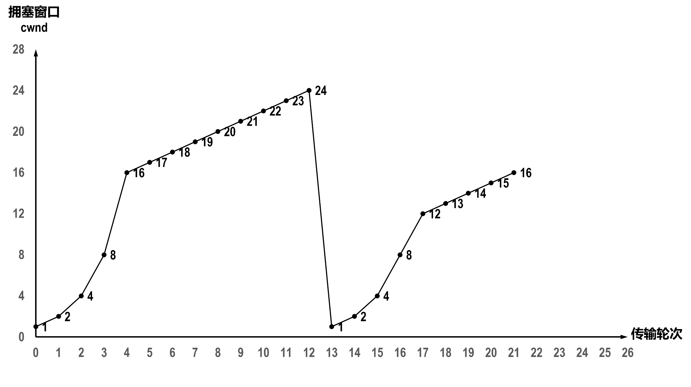
03
TCP的四种拥塞控制方法
—— 慢开始算法和拥塞避免算法
重传计时器超时，判断网络可能出现了拥塞，进行一下调整：
将ssthresh值调整为发生拥塞时cwnd值的一半，即24/2=12；
将cwnd的值减小为1，并重新开始执行慢开始算法。
拥塞避免
初始ssthresh
拥塞避免
慢开始
更新后的ssthresh
慢开始

Slide 201
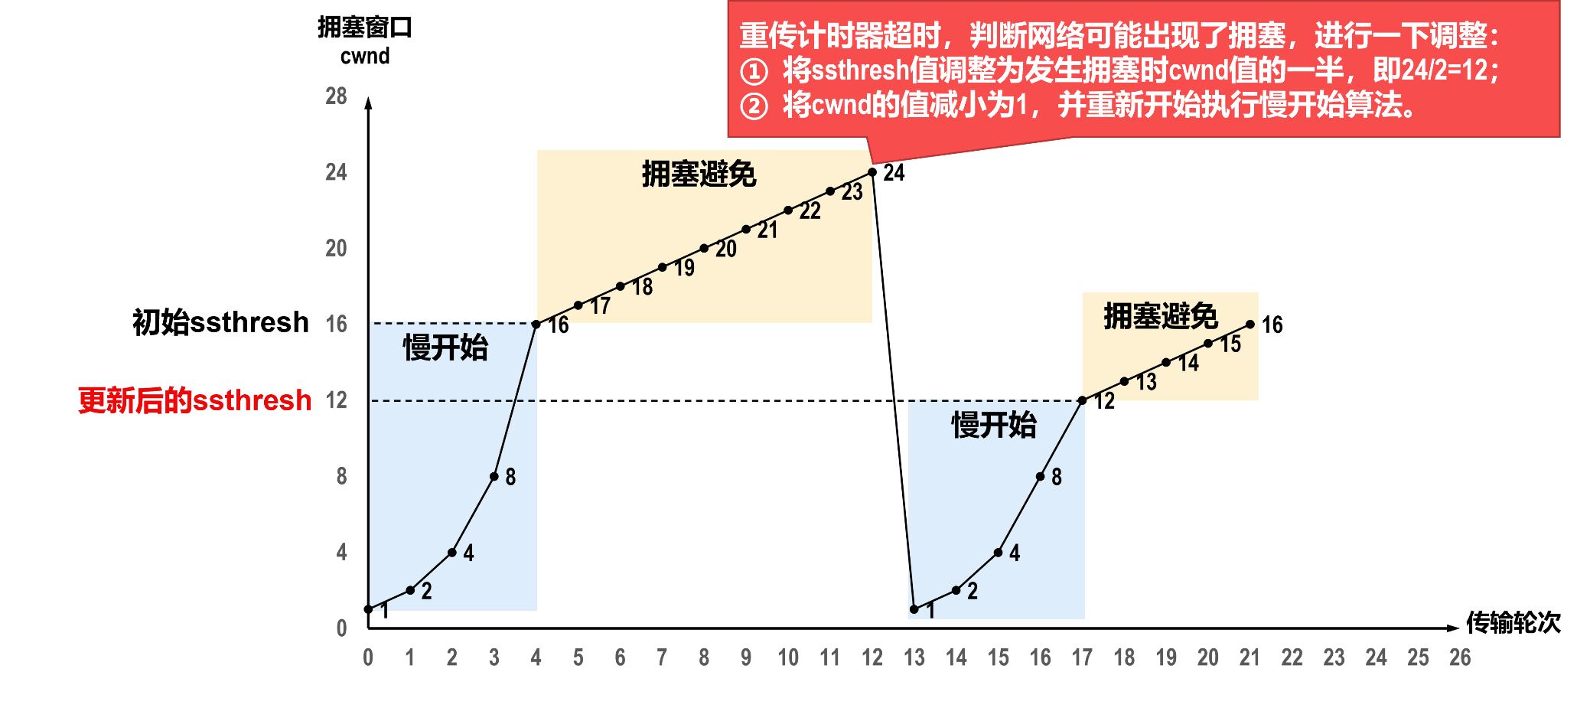
03
TCP的四种拥塞控制方法
—— 慢开始算法和拥塞避免算法
1988年
Tahoe版本
“慢开始”是指一开始向网络注入的报文段少，而并不是指拥塞窗口cwnd的值增长速度慢。
“拥塞避免”也并非指完全能够避免拥塞，而是指在拥塞避免阶段将cwnd值控制为按线性规律增长，使网络比较不容易出现拥塞。

Slide 202

03
TCP的四种拥塞控制方法
—— 快重传算法和快恢复算法（改进TCP性能，1990年Reno版本）
封装有TCP报文段的IP数据报

Slide 203
03
TCP的四种拥塞控制方法
—— 快重传算法和快恢复算法（改进TCP性能，1990年Reno版本）
重传计时器超时
误认为网络出现拥塞
将cwnd的值陡然降低为1
并错误地启动慢开始算法
因而降低了传输效率。
IP数据报首部误码
被路由器丢弃

Slide 204

03
TCP的四种拥塞控制方法
—— 快重传算法和快恢复算法（改进TCP性能，1990年Reno版本）
网络实际上并未出现拥塞
1988年
Tahoe版本
将cwnd的值陡然
减少为1，降低了
传输效率

Slide 205
03
TCP的四种拥塞控制方法
—— 快重传算法和快恢复算法（改进TCP性能，1990年Reno版本）
采用快重传算法可以让发送方尽早知道发生了个别TCP报文段的丢失。
“快重传”是指使发送方尽快（尽早）进行重传，而不是等重传计时器超时再重传。
这就要求接收方不要等待自己发送数据时才进行捎带确认，而是要立即发送确认，即使收到了失序的报文段也要立即发出对已收到的报文段的重复确认。
发送方一旦收到3个连续的重复确认，就将相应的报文段立即重传，而不是等该报文段的重传计时器超时再重传。

Slide 206
03
TCP的四种拥塞控制方法
—— 快重传算法和快恢复算法（改进TCP性能，1990年Reno版本）
【举例】快重传算法
TCP发送方
TCP连接
TCP接收方
发送M1
确认M1
发送M2
确认M2
发送M3
丢失
发送M4
超
时
重
传
时
间
RTO
重复确认M2
收到3个连续的
对M2的重复确认
立即重传M3
发送M5
重复确认M2
发送M6
重复确认M2
立即重传M3
确认M6

Slide 207
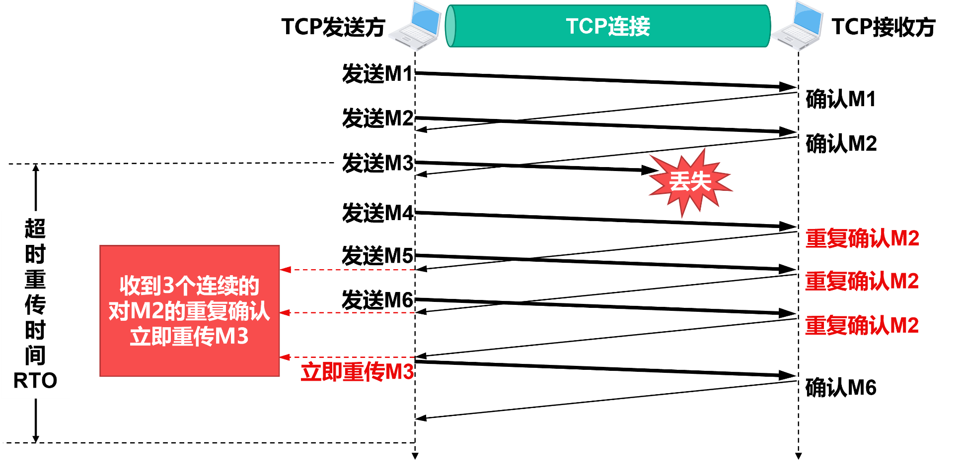
03
TCP的四种拥塞控制方法
—— 快重传算法和快恢复算法（改进TCP性能，1990年Reno版本）
【举例】快重传算法
对于个别丢失的报文段，发送方不会出现超时重传，也就不会误认为出现了拥塞而错误地把拥塞窗口cwnd的值减为1。实践证明，使用快重传可以使整个网络的吞吐量提高约20%。

Slide 208
03
TCP的四种拥塞控制方法
—— 快重传算法和快恢复算法（改进TCP性能，1990年Reno版本）
与快重传算法配合使用的是快恢复算法，发送方一旦收到3个重复确认，就知道现在只是丢失了个别的报文段，于是不启动慢开始算法，而是执行快恢复算法。
发送方将慢开始门限ssthresh的值和拥塞窗口cwnd的值都调整为当前cwnd值的一半，并开始执行拥塞避免算法。
也有的快恢复实现是把快恢复开始时的cwnd值再增大一些，即cwnd=新ssthresh+3。
既然发送方收到了3个重复的确认，就表明有3个数据报文段已经离开了网络。
这3个报文段不再消耗网络资源而是停留在接收方的接收缓存中。
可见现在网络中不是堆积了报文段而是减少了3个报文段，因此可以适当把cwnd值增大一些。

Slide 209
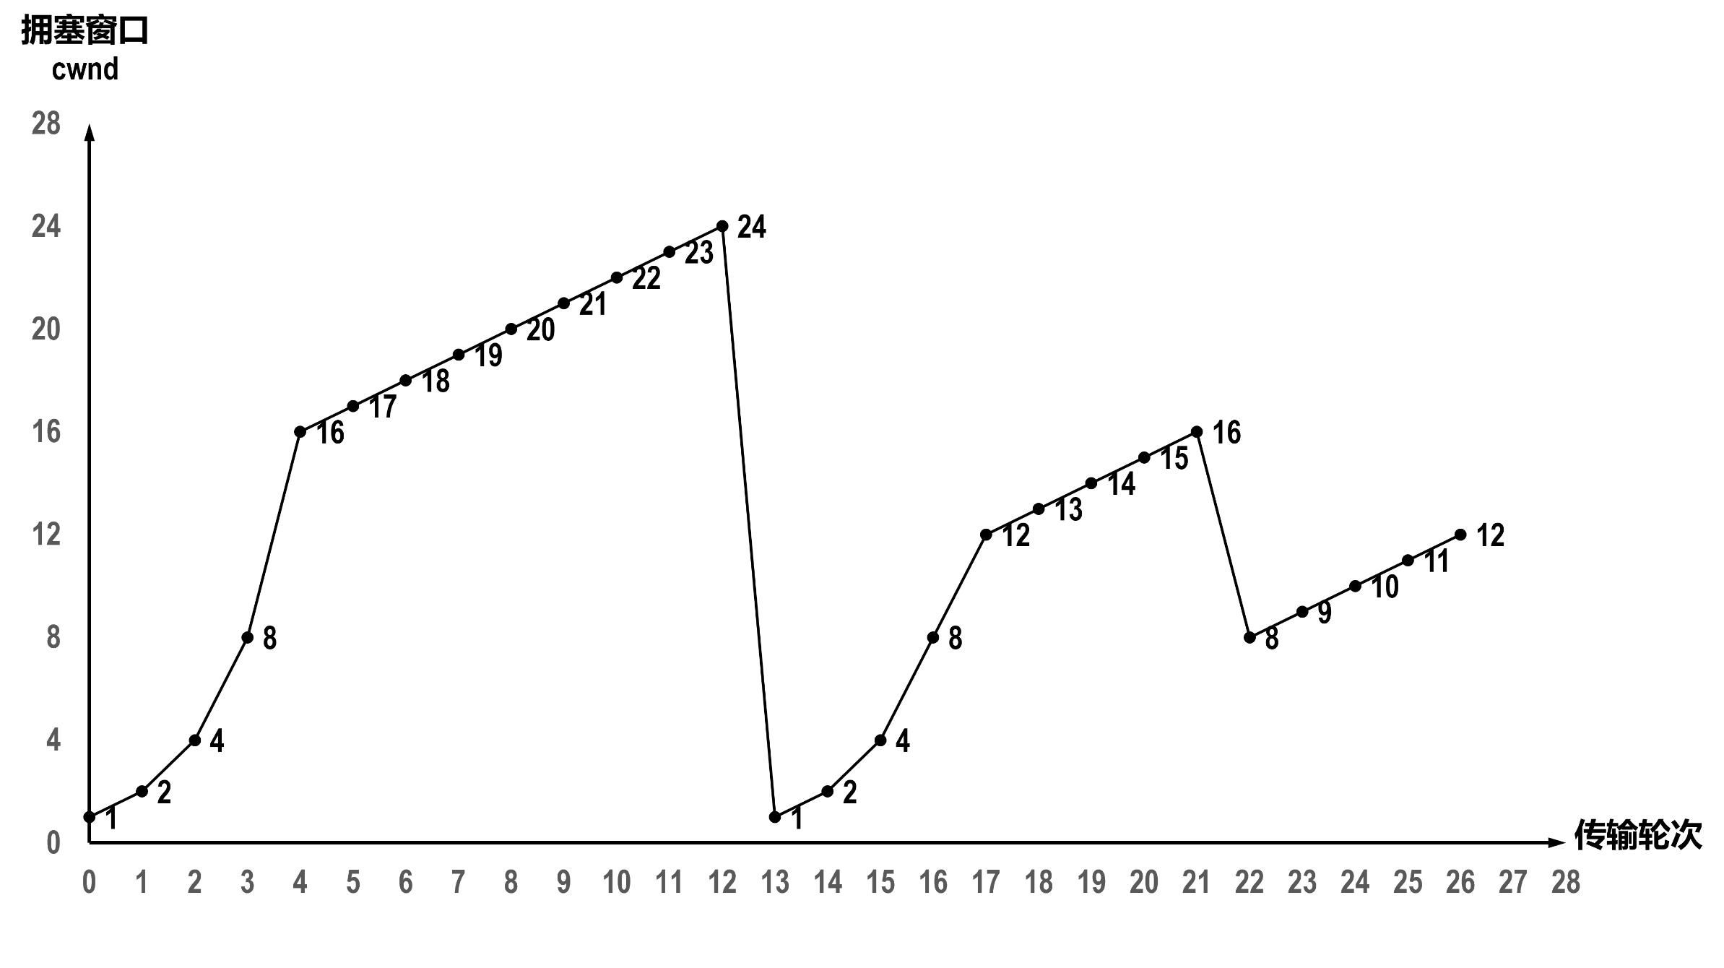
03
TCP的四种拥塞控制方法
慢开始
拥塞避免
快重传
快恢复
超时重传
拥塞避免
ssthresh1=24/2=12
cwnd=1
收到3个重复确认
快重传
拥塞避免
初始ssthresh
慢开始
更新后的ssthresh1
拥塞避免
慢开始
更新后的ssthresh2
快恢复
ssthresh2=16/2=8
cwnd=ssthresh2=8

Slide 210
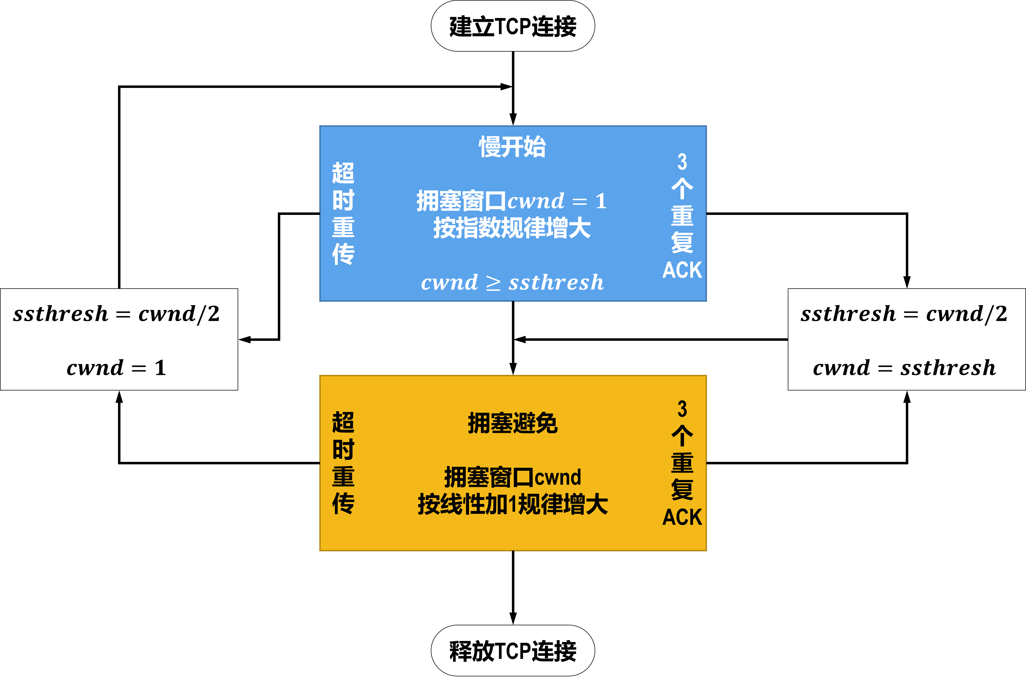
03
TCP的四种拥塞控制方法
慢开始
拥塞避免
快重传
快恢复

Slide 211
03
TCP的四种拥塞控制方法
慢开始
拥塞避免
快重传
快恢复

Slide 212
03
TCP的四种拥塞控制方法
【2009年 题39】一个TCP连接总是以1KB的最大段长发送TCP段，发送方有足够多的数据要发送。当拥塞窗口
为16KB时发生了超时，如果接下来的4个RTT（往返时间）时间内的TCP段的传输都是成功的，
那么当第4个RTT时间内发送的所有TCP段都得到肯定应答时，拥塞窗口大小是（ ）。
C
A. 7KB
B. 8KB
C. 9KB
D. 16KB
解析
ssthresh = 16 / 2 = 8
出现超时重传时的处理
cwnd = 1
开始慢开始算法
之后的
第1个传输轮次（RTT）结束
cwnd = 1 + 1 = 2
第2个传输轮次（RTT）结束
cwnd = 2 + 2 = 4
第3个传输轮次（RTT）结束
cwnd = 4 + 4 = 8
由于此时 cwnd = 8 = ssthresh，之后改为拥塞避免算法。
第4个传输轮次（RTT）结束
cwnd = 8 + 1 = 9

Slide 213
03
TCP的四种拥塞控制方法
【2014年 题38】主机甲和主机乙已建立了TCP连接，甲始终以MSS=1KB大小的段发送数据，并一直有数据发
送；乙每收到一个数据段都会发出一个接收窗口为10KB的确认段。若甲在t时刻发生超时时
拥塞窗口为8KB，则从t时刻起，不再发生超时的情况下，经过10个RTT后，甲的发送窗口是
（ ）。
A
A. 10KB
B. 12KB
排除
C. 14KB
排除
D. 15KB
排除
解析
本题不知是出题人在给出的选项上有小小的失误，还是有意而为之，使得我们可以“秒杀”。
swnd = _{min}(cwnd，rwnd)
最大值
10KB
无论
如何
变化
10KB

Slide 214
03
TCP的四种拥塞控制方法
【2014年 题38】主机甲和主机乙已建立了TCP连接，甲始终以MSS=1KB大小的段发送数据，并一直有数据发
送；乙每收到一个数据段都会发出一个接收窗口为10KB的确认段。若甲在t时刻发生超时时
拥塞窗口为8KB，则从t时刻起，不再发生超时的情况下，经过10个RTT后，甲的发送窗口是
（ ）。
A
A. 10KB
B. 12KB
排除
C. 14KB
排除
D. 15KB
排除
解析
ssthresh = 8 / 2 = 4
第5个传输轮次（RTT）结束
cwnd = 6 + 1 = 7
出现超时重传时的处理
cwnd = 1
开始慢开始算法
第6个传输轮次（RTT）结束
cwnd = 7 + 1 = 8
之后的
第7个传输轮次（RTT）结束
cwnd = 8 + 1 = 9
第1个传输轮次（RTT）结束
cwnd = 1 + 1 = 2
第8个传输轮次（RTT）结束
cwnd = 9 + 1 = 10
第2个传输轮次（RTT）结束
cwnd = 2 + 2 = 4
第9个传输轮次（RTT）结束
cwnd = 10 + 1 = 11
由于此时 cwnd = 4 = ssthresh，之后改为拥塞避免算法。
第10个传输轮次（RTT）结束
cwnd = 11 + 1 = 12
第3个传输轮次（RTT）结束
cwnd = 4 + 1 = 5
swnd = _{min}(cwnd，rwnd)
第4个传输轮次（RTT）结束
cwnd = 5 + 1 = 6
= _{min}(12，10) = 10

Slide 215
03
TCP的四种拥塞控制方法
【2015年 题39】主机甲和主机乙新建一个TCP连接，甲的拥塞控制初始阈值为32KB，甲向乙始终以MSS=1KB
大小的段发送数据，并一直有数据发送；乙为该连接分配16KB接收缓存，并对每个数据段进
行确认，忽略段传输延迟。若乙收到的数据全部存入缓存，不被取走，则甲从连接建立成功
时刻起，未发生超时的情况下，经过4个RTT后，甲的发送窗口是（ ）。
A
A. 1KB
B. 8KB
C. 16KB
D. 32KB
解析
swnd = min( cwnd , rwnd )
甲
乙
TCP连接
初始状态
swnd = min( 1 , 16 ) = 1
rwnd = 16
第1个TCP段
rwnd = 15
第1个RTT结束
swnd = min( 1+1 , 15 ) = 2
确认
第2~3个TCP段
rwnd = 13
第2个RTT结束
swnd = min( 2+2 , 13 ) = 4
确认
第4~7个TCP段
rwnd = 9
第3个RTT结束
swnd = min( 4+4 , 9 ) = 8
确认
第8~15个TCP段
rwnd = 1
第4个RTT结束
swnd = min( 8+8 , 1 ) = 1
确认
慢开始

Slide 216
03
TCP的四种拥塞控制方法
【2017年 题39】若甲向乙发起一个TCP连接，最大段长MSS=1KB，RTT=5ms，乙开辟的接收缓存为64KB，则
甲从连接建立成功至发送窗口达到32KB，需经过的时间至少是（ ）。
A
A. 25ms
B. 30ms
C. 160ms
D. 165ms
解析
swnd = min(cwnd，rwnd )
甲
TCP连接
乙
swnd = min(1，64 ) = 1
rwnd = 64
第1个RTT
swnd = min(2，63) = 2
第1个TCP段
rwnd = 63
确认
第2个RTT
swnd = min(4，61) = 4
第2~3个TCP段
rwnd = 61
确认
甲从连接建立成功至发送窗口swnd达到32KB，至少（即没有出现超时重传）经历5个RTT。
第3个RTT
swnd = min(8，57) = 8
第4~7个TCP段
rwnd = 57
确认
第4个RTT
swnd = min(16，49) =16
第8~15个TCP段
rwnd = 49
确认
5ms × 5 = 25ms
第5个RTT
swnd = min(32，33) = 32
第16~31个TCP段
rwnd = 33
确认

Slide 217
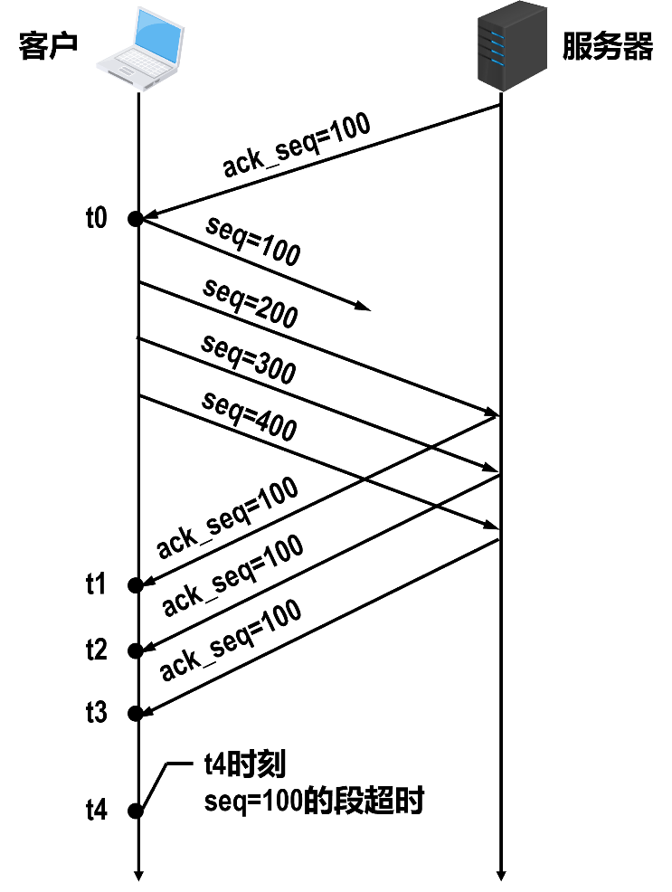
03
TCP的四种拥塞控制方法
【2019年 题38】若客户通过一个TCP连接向服务器发送数据的部分过程如下图所示。客户在t0时刻第一次收到
确认序列号ack_seq=100的段，并发送序列号seq=100的段，但发生丢失。若TCP支持快速重传，
则客户重新发送seq=100段的时刻是（ ）。
C
A. t1
B. t2
C. t3
D. t4
解析

Slide 218
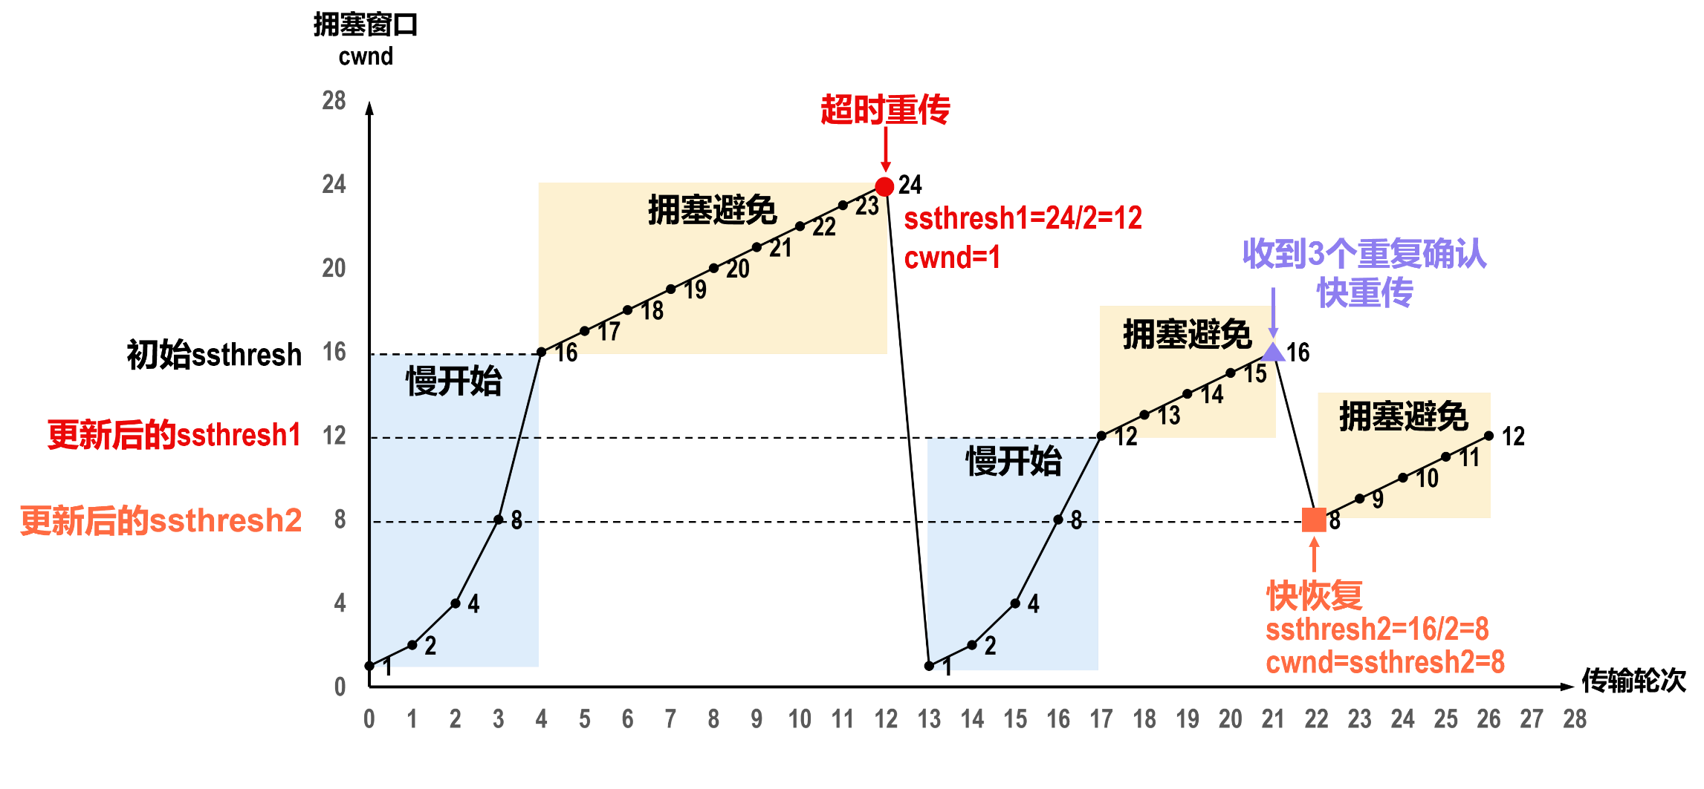
03
TCP的四种拥塞控制方法
【2020年 题38】若主机甲与主机乙已建立一条TCP连接，最大段长MSS为1KB，往返时间RTT为2ms，则在不出
现拥塞的前提下，拥塞窗口从8KB增长到20KB所需的最长时间是（ ）。
C
A. 4ms
B. 8ms
C. 24ms
D. 48ms
解析
若拥塞窗口从8KB增长到20KB所需的时间最长，则该过程应处于拥塞避免算法的执行过程中。

Slide 219
03
TCP的四种拥塞控制方法
【2020年 题38】若主机甲与主机乙已建立一条TCP连接，最大段长MSS为1KB，往返时间RTT为2ms，则在不出
现拥塞的前提下，拥塞窗口从8KB增长到20KB所需的最长时间是（ ）。
C
A. 4ms
B. 8ms
C. 24ms
D. 48ms
解析
若拥塞窗口从8KB增长到20KB所需的时间最长，则该过程应处于拥塞避免算法的执行过程中。
在上述过程中：
第1个传输轮次（RTT）结束
cwnd = 8 + 1 = 9
第2个传输轮次（RTT）结束
cwnd = 9 + 1 = 10
…
第12个传输轮次（RTT）结束
cwnd = 19 + 1 = 20
共经历了12个传输轮次（RTT），总耗时为 2ms × 12 = 24ms

Slide 220
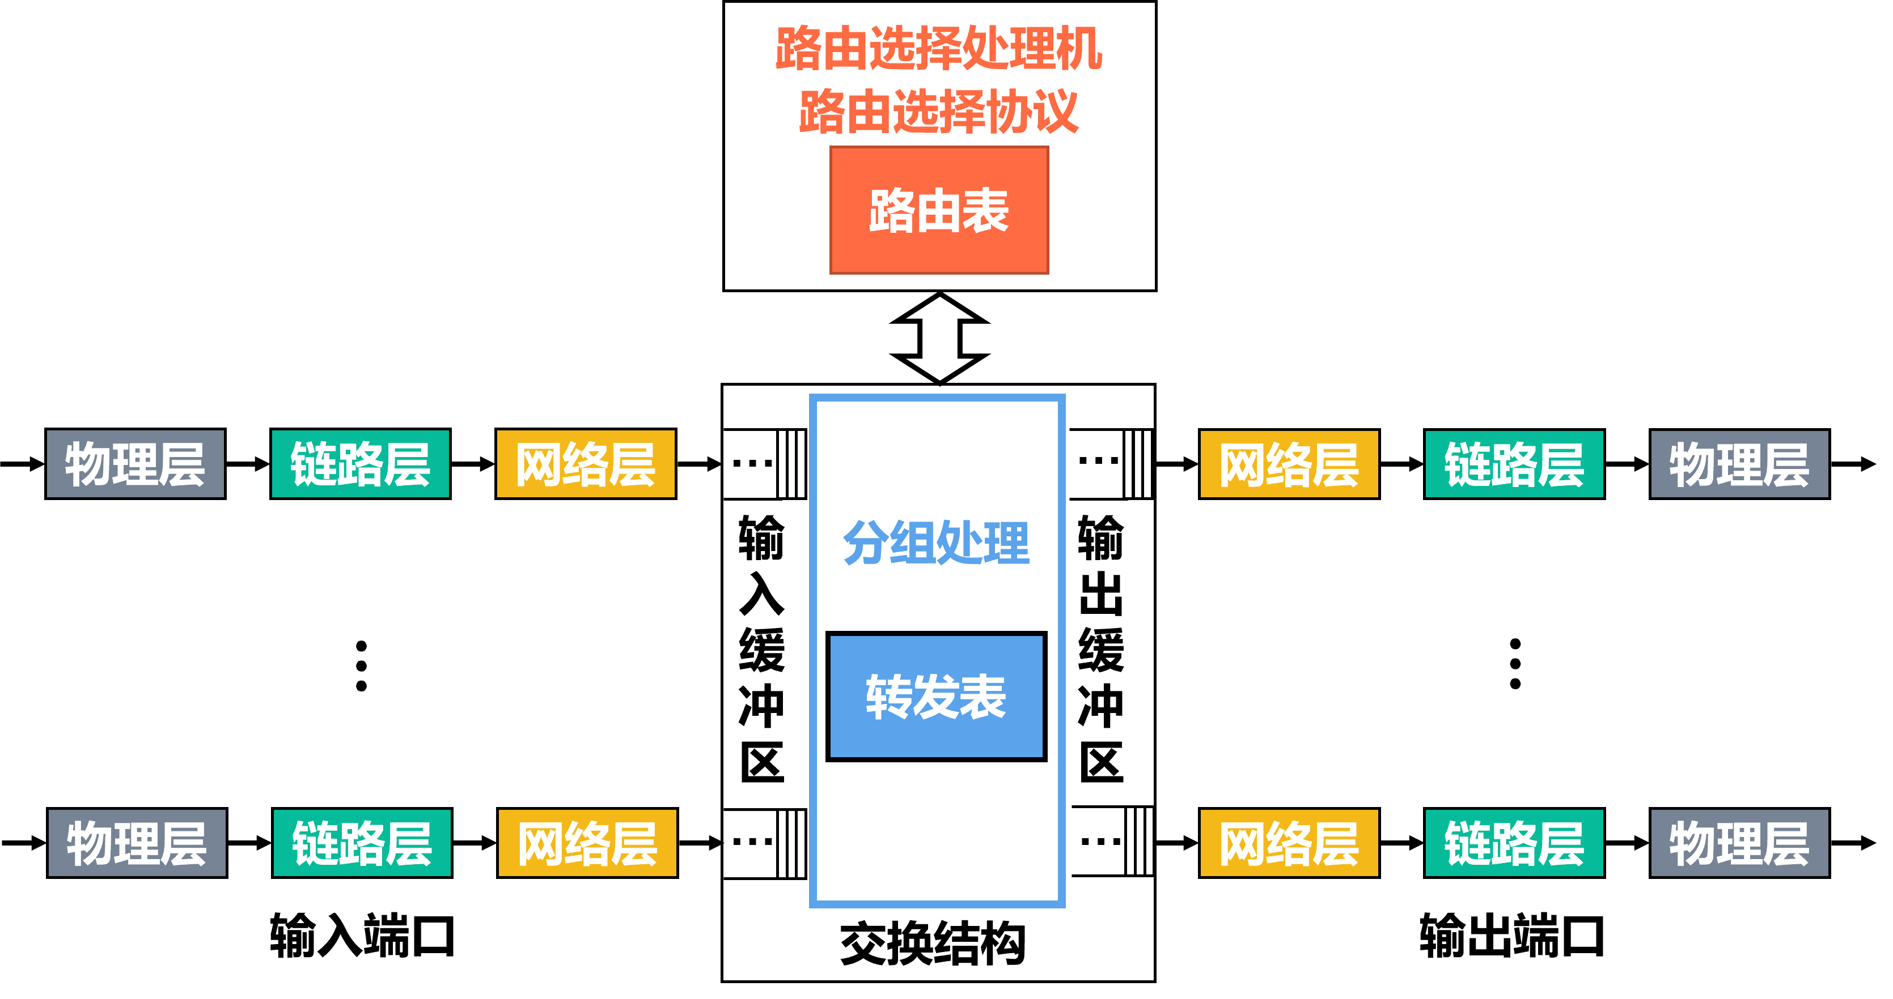
04
TCP拥塞控制与网际层拥塞控制的关系
TCP拥塞控制
密切关系
网际层拥塞控制策略
慢开始
拥塞避免
快重传
快恢复
路由器对IP数据报的丢弃策略
路由器的输入缓存（可看作缓存队列，以下简称为队列）通常都按照“先进先出FIFO” 的规则来处理到达的IP数据报。由于队列长度总是有限的，因此当队列已满时，之后再到达的所有IP数据报都将被丢弃，这就叫作尾部丢弃策略.

Slide 221
04
TCP拥塞控制与网际层拥塞控制的关系
TCP拥塞控制
密切关系
网际层拥塞控制策略
慢开始
拥塞避免
快重传
快恢复
路由器对IP数据报的丢弃策略
TCP连接1
TCP客户1
TCP服务器1
…
路由器
…
TCP客户n
TCP服务器n
TCP连接n
❷ TCP报文段的这些发送方产生超时重传，这将导致它们将拥塞窗口cwnd的值陡降为1，因此发送窗口swnd的值也降低为1，并且进入TCP拥塞控制的慢开始阶段，称为全局同步。
❶ 接收缓存溢出而导致尾部丢弃

Slide 222
04
TCP拥塞控制与网际层拥塞控制的关系
TCP拥塞控制
密切关系
网际层拥塞控制策略
慢开始
拥塞避免
快重传
快恢复
路由器对IP数据报的丢弃策略
❸ 全网的通信量骤降，而在网络恢复正常后，其通信量又突然增大很多。
TCP连接1
TCP客户1
TCP服务器1
…
路由器
…
TCP客户n
TCP服务器n
TCP连接n
❷ TCP报文段的这些发送方产生超时重传，这将导致它们将拥塞窗口cwnd的值陡降为1，因此发送窗口swnd的值也降低为1，并且进入TCP拥塞控制的慢开始阶段，称为全局同步。
❶ 接收缓存溢出而导致尾部丢弃

Slide 223
04
TCP拥塞控制与网际层拥塞控制的关系
TCP拥塞控制
密切关系
网际层拥塞控制策略
慢开始
拥塞避免
快重传
快恢复
路由器对IP数据报的丢弃策略
为了避免网络中出现全局同步问题，在1998年提出了主动队列管理（Active Queue Management，AQM）。
所谓“主动”，就是在路由器的队列长度达到某个阈值但还未满时就主动丢弃IP数据报，而不是要等到路由器的队列已满时才不得不丢弃后面到达的IP数据报，这样就太被动了。
应当在路由器队列长度达到某个值得警惕的数值时，也就是网络出现了某些拥塞征兆时，就主动丢弃到达的IP数据报来造成发送方的超时重传，进而降低发送方的发送速率，因而有可能减轻网络的拥塞程度，甚至不出现网络拥塞。
主动队列管理AQM可以有不同的实现方法，其中曾流行多年的就是随机早期检测（Random Early Detection，RED），也称为随机早期丢弃（Random Early Drop，RED 或 Random Early Discard，RED）。
路由器需要维护两个参数来实现RED：队列长度最小门限和最大门限。当每一个IP数据报到达路由器时，RED就按照规定的算法计算出当前的平均队列长度。

Slide 224
04
TCP拥塞控制与网际层拥塞控制的关系
TCP拥塞控制
密切关系
网际层拥塞控制策略
慢开始
拥塞避免
快重传
快恢复
路由器对IP数据报的丢弃策略
主动队列管理AQM可以有不同的实现方法，其中曾流行多年的就是随机早期检测（Random Early Detection，RED），也称为随机早期丢弃（Random Early Drop，RED 或 Random Early Discard，RED）。
路由器需要维护两个参数来实现RED：队列长度最小门限和最大门限。当每一个IP数据报到达路由器时，RED就按照规定的算法计算出当前的平均队列长度。
若平均队列长度小于最小门限，则把新到达的IP数据报存入队列进行排队。
若平均队列长度大于最大门限，则把新到达的IP数据报丢弃。
若平均队列长度在最小门限和最大门限之间，则按照某一丢弃概率p把新到达的IP数据报丢弃（这体现了丢弃IP数据报的随机性）。
因特网工程任务组IETF曾经推荐在因特网中的路由器使用RED机制[RFC 2309]，但多年的实践证明，RED的使用效果并不理想。因此，在2015年公布的[RFC 7567]已经把[RFC 2309]列为“陈旧的”，并且不再推荐使用RED。然而，对路由器进行主动队列管理AQM仍然是必要的。现在已经有几种不同的算法来代替旧的RED，但都还在实验阶段。目前还没有一种算法能够成为IETF的标准，有兴趣的同学可以注意这方面的进展。

Slide 225
5.3.6 TCP可靠传输的实现
01
TCP可靠传输的实现

Slide 226
01
TCP可靠传输的实现
只考虑发送窗口swnd
发送方
字节序号
26
27
28
29
30
31
32
33
34
35
36
37
38
39
40
41
42
43
44
45
46
47
48
49
50
51
52
53
54
55
56
基
于
TCP
的
可
靠
数
据
传
输
TCP
确认报
文
段
TCP
数
据
报
文
段
TCP的滑动窗口以字节为单位
接收方
只考虑接收窗口rwnd

Slide 227
01
TCP可靠传输的实现
发送方
26
27
28
29
30
31
32
33
34
35
36
37
38
39
40
41
42
43
44
45
46
47
48
49
50
51
52
53
54
55
56
基
于
TCP
的
可
靠
数
据
传
输
确认
报文段
ack=31
rwnd=20
表明接收方期望收到下一个数据的序号是31，而序号到30为止的数据已经全部正确接收了。
表明接收方自己的接收窗口rwnd的尺寸为20字节。
注意：ack_{n}在选择重传协议与TCP协议中并不完全相同。
在选择重传协议中， ack_{n}表明序号到n为止的数据已正确接收，现在期望收到序号为n+1的数据。
在TCP协议中， ack_{n}表明序号到n-1为止的数据已正确接收，现在期望收到序号为n的数据。
接收方

Slide 228
01
TCP可靠传输的实现
发送方
26
27
28
29
30
31
32
33
34
35
36
37
38
39
40
41
42
43
44
45
46
47
48
49
50
51
52
53
54
55
56
基
于
TCP
的
可
靠
数
据
传
输
确认
报文段
ack=31
rwnd=20
发送窗口=20
表明接收方期望收到下一个数据的序号是31，而序号到30为止的数据已经全部正确接收了。
表明接收方自己的接收窗口rwnd的尺寸为20字节。
为了简单起见，假定网络不存在拥塞问题，也就是发送方在构造自己的发送窗口swnd时，仅考虑接收方的接收窗口rwnd，而不考虑发送方自己的拥塞窗口cwnd。
由于本例中接收方告诉发送方自己的接收窗口rwnd的值为20，因此发送方将自己的发送窗口swnd的值也设置为20。
接收方

Slide 229
01
TCP可靠传输的实现
发送方
26
27
28
29
30
31
32
33
34
35
36
37
38
39
40
41
42
43
44
45
46
47
48
49
50
51
52
53
54
55
56
基
于
TCP
的
可
靠
数
据
传
输
确认
报文段
ack=31
rwnd=20
发送窗口=20
接收方

Slide 230
01
TCP可靠传输的实现
发送方
26
27
28
29
30
31
32
33
34
35
36
37
38
39
40
41
42
43
44
45
46
47
48
49
50
51
52
53
54
55
56
基
于
TCP
的
可
靠
数
据
传
输
发送窗口=20
发送方在没有收到接收方确认的情况下，可以把序号落入发送窗口内的数据依次全部发送出去。
凡是已经发送过的数据，在未收到确认之前都必须暂时保留，以便在超时重传时使用。
接收方

Slide 231

01
TCP可靠传输的实现
发送方
26
27
28
29
30
31
32
33
34
35
36
37
38
39
40
41
42
43
44
45
46
47
48
49
50
51
52
53
54
55
56
已发送且
收到确认
可以删除
基
于
TCP
的
可
靠
数
据
传
输
发送窗口=20
不允许发送
后沿
前沿
发送窗口后沿的移动情况：
发送窗口前沿的移动情况：
不动
（没有收到新的确认）
前移→
（通常情况）
前移→
（收到新的确认）
不动
情况1：没有收到新的确认，接收方通知的窗口大小也没有改变。
情况2：收到了新的确认，但接收方通知的窗口缩小了，使发送窗口的前沿正好不动。
接收方
向后收缩
（接收方通知的窗口变小了）

Slide 232
01
TCP可靠传输的实现
P1
序号31~41的数据
已经发送
但未收到确认
P2
序号42~50的数据
允许发送
但还未发送
P3
发送方
26
27
28
29
30
31
32
33
34
35
36
37
38
39
40
41
42
43
44
45
46
47
48
49
50
51
52
53
54
55
56
已发送且
收到确认
可以删除
一些
数据报文段
共携带
31~41号字节
基
于
TCP
的
可
靠
数
据
传
输
发送窗口=20
不允许发送
后沿
前沿
应该如何描述发送窗口的状态呢？换句话说，如果要编程实现滑动窗口机制，那么对于发送窗口的状态应该如何标记和维护呢？
使用三个指针P1、P2、P3分别指向相应的字节序号：
P1指向发送窗口内已发送但还未收到确认的第一个数据的序号。
P2指向发送窗口内还未发送的第一个数据的序号。
接收方
P3指向发送窗口前沿外的第一个数据的序号。

Slide 233
01
TCP可靠传输的实现
P1
序号31~41的数据
已经发送
但未收到确认
P2
序号42~50的数据
允许发送
但还未发送
P3
发送方
26
27
28
29
30
31
32
33
34
35
36
37
38
39
40
41
42
43
44
45
46
47
48
49
50
51
52
53
54
55
56
已发送且
收到确认
可以删除
一些
数据报文段
共携带
31~41号字节
基
于
TCP
的
可
靠
数
据
传
输
发送窗口=20
不允许发送
后沿
前沿
这样就可以用P1、P2和P3这三个指针来描述发送窗口的相关信息:
小于P1的就是已发送并已收到确认的部分
接收方

Slide 234
01
TCP可靠传输的实现
P1
序号31~41的数据
已经发送
但未收到确认
P2
序号42~50的数据
允许发送
但还未发送
P3
发送方
26
27
28
29
30
31
32
33
34
35
36
37
38
39
40
41
42
43
44
45
46
47
48
49
50
51
52
53
54
55
56
已发送且
收到确认
可以删除
一些
数据报文段
共携带
31~41号字节
基
于
TCP
的
可
靠
数
据
传
输
发送窗口=20
不允许发送
后沿
前沿
这样就可以用P1、P2和P3这三个指针来描述发送窗口的相关信息:
小于P1的就是已发送并已收到确认的部分
大于等于P3的就是不允许发送的部分
接收方

Slide 235
01
TCP可靠传输的实现
P1
序号31~41的数据
已经发送
但未收到确认
P2
序号42~50的数据
允许发送
但还未发送
P3
发送方
26
27
28
29
30
31
32
33
34
35
36
37
38
39
40
41
42
43
44
45
46
47
48
49
50
51
52
53
54
55
56
已发送且
收到确认
可以删除
一些
数据报文段
共携带
31~41号字节
基
于
TCP
的
可
靠
数
据
传
输
发送窗口=20
不允许发送
后沿
前沿
这样就可以用P1、P2和P3这三个指针来描述发送窗口的相关信息:
小于P1的就是已发送并已收到确认的部分
大于等于P3的就是不允许发送的部分
P3 - P1 = 发送窗口尺寸
接收方

Slide 236
01
TCP可靠传输的实现
P1
序号31~41的数据
已经发送
但未收到确认
P2
序号42~50的数据
允许发送
但还未发送
P3
发送方
26
27
28
29
30
31
32
33
34
35
36
37
38
39
40
41
42
43
44
45
46
47
48
49
50
51
52
53
54
55
56
已发送且
收到确认
可以删除
一些
数据报文段
共携带
31~41号字节
基
于
TCP
的
可
靠
数
据
传
输
发送窗口=20
不允许发送
后沿
前沿
这样就可以用P1、P2和P3这三个指针来描述发送窗口的相关信息:
小于P1的就是已发送并已收到确认的部分
大于等于P3的就是不允许发送的部分
P3 - P1 = 发送窗口尺寸
P2 - P1 = 已发送但还未收到确认的字节数量
接收方

Slide 237
01
TCP可靠传输的实现
P1
序号31~41的数据
已经发送
但未收到确认
P2
序号42~50的数据
允许发送
但还未发送
P3
发送方
26
27
28
29
30
31
32
33
34
35
36
37
38
39
40
41
42
43
44
45
46
47
48
49
50
51
52
53
54
55
56
已发送且
收到确认
可以删除
一些
数据报文段
共携带
31~41号字节
基
于
TCP
的
可
靠
数
据
传
输
发送窗口=20
不允许发送
后沿
前沿
这样就可以用P1、P2和P3这三个指针来描述发送窗口的相关信息:
小于P1的就是已发送并已收到确认的部分
大于等于P3的就是不允许发送的部分
P3 - P1 = 发送窗口尺寸
P2 - P1 = 已发送但还未收到确认的字节数量
接收方
P3 - P2 = 允许发送但当前还未发送的字节数量（又称为可用窗口或有效窗口）

Slide 238
01
TCP可靠传输的实现
已发送但未收到确认
允许发送但还未发送
发送方
26
27
28
29
30
31
32
33
34
35
36
37
38
39
40
41
42
43
44
45
46
47
48
49
50
51
52
53
54
55
56
已发送且
收到确认
可以删除
一些
数据报文段
共携带
31~41号字节
基
于
TCP
的
可
靠
数
据
传
输
发送窗口=20
不允许发送
序号落入接收窗口内的数据是允许接收的数据
已发送过
确认且已
交付主机
可以删除
接收窗口=20
不允许接收
接收方
26
27
28
29
30
31
32
33
34
35
36
37
38
39
40
41
42
43
44
45
46
47
48
49
50
51
52
53
54
55
56

Slide 239
01
TCP可靠传输的实现
已发送但未收到确认
允许发送但还未发送
发送方
26
27
28
29
30
31
32
33
34
35
36
37
38
39
40
41
42
43
44
45
46
47
48
49
50
51
52
53
54
55
56
已发送且
收到确认
可以删除
基
于
TCP
的
可
靠
数
据
传
输
发送窗口=20
不允许发送
数据报文段
携带
32~33号字节
序号落入接收窗口内的数据是允许接收的数据
已发送过
确认且已
交付主机
可以删除
接收窗口=20
不允许接收
接收方
26
27
28
29
30
31
32
33
34
35
36
37
38
39
40
41
42
43
44
45
46
47
48
49
50
51
52
53
54
55
56

Slide 240
01
TCP可靠传输的实现
已发送但未收到确认
允许发送但还未发送
发送方
26
27
28
29
30
31
32
33
34
35
36
37
38
39
40
41
42
43
44
45
46
47
48
49
50
51
52
53
54
55
56
已发送且
收到确认
可以删除
基
于
TCP
的
可
靠
数
据
传
输
发送窗口=20
不允许发送
确认
报文段
ack=31
rwnd=20
接收方只能对按序收到的数据中的最高序号给出确认
序号落入接收窗口内的数据是允许接收的数据
已发送过
确认且已
交付主机
可以删除
接收窗口=20
不允许接收
接收方
26
27
28
29
30
31
32
33
34
35
36
37
38
39
40
41
42
43
44
45
46
47
48
49
50
51
52
53
54
55
56

Slide 241
01
TCP可靠传输的实现
已发送但未收到确认
允许发送但还未发送
发送方
26
27
28
29
30
31
32
33
34
35
36
37
38
39
40
41
42
43
44
45
46
47
48
49
50
51
52
53
54
55
56
确认
报文段
ack=31
rwnd=20
已发送且
收到确认
可以删除
基
于
TCP
的
可
靠
数
据
传
输
发送窗口=20
不允许发送
这是对31号数据的第一个重复确认，因此这并不会引起发送方针对该数据的快重传。
表明接收方自己的接收窗口rwnd的尺寸仍为20字节。
序号落入接收窗口内的数据是允许接收的数据
已发送过
确认且已
交付主机
可以删除
接收窗口=20
不允许接收
接收方
26
27
28
29
30
31
32
33
34
35
36
37
38
39
40
41
42
43
44
45
46
47
48
49
50
51
52
53
54
55
56

Slide 242
01
TCP可靠传输的实现
已发送但未收到确认
允许发送但还未发送
发送方
26
27
28
29
30
31
32
33
34
35
36
37
38
39
40
41
42
43
44
45
46
47
48
49
50
51
52
53
54
55
56
已发送且
收到确认
可以删除
基
于
TCP
的
可
靠
数
据
传
输
发送窗口=20
不允许发送
数据报文段
携带
31号字节
序号落入接收窗口内的数据是允许接收的数据
已发送过
确认且已
交付主机
可以删除
接收窗口=20
不允许接收
接收方
26
27
28
29
30
31
32
33
34
35
36
37
38
39
40
41
42
43
44
45
46
47
48
49
50
51
52
53
54
55
56

Slide 243
01
TCP可靠传输的实现
已发送但未收到确认
允许发送但还未发送
发送方
26
27
28
29
30
31
32
33
34
35
36
37
38
39
40
41
42
43
44
45
46
47
48
49
50
51
52
53
54
55
56
已发送且
收到确认
可以删除
基
于
TCP
的
可
靠
数
据
传
输
发送窗口=20
不允许发送
数据报文段
携带
31号字节
序号落入接收窗口内的数据是允许接收的数据
已发送过
确认且已
交付主机
可以删除
接收窗口=20
不允许接收
接收方
26
27
28
29
30
31
32
33
34
35
36
37
38
39
40
41
42
43
44
45
46
47
48
49
50
51
52
53
54
55
56

Slide 244
01
TCP可靠传输的实现
已发送但未收到确认
允许发送但还未发送
发送方
26
27
28
29
30
31
32
33
34
35
36
37
38
39
40
41
42
43
44
45
46
47
48
49
50
51
52
53
54
55
56
已发送且
收到确认
可以删除
基
于
TCP
的
可
靠
数
据
传
输
发送窗口=20
不允许发送
接收方
26
27
28
29
30
31
32
33
34
35
36
37
38
39
40
41
42
43
44
45
46
47
48
49
50
51
52
53
54
55
56

Slide 245
01
TCP可靠传输的实现
已发送但未收到确认
允许发送但还未发送
发送方
26
27
28
29
30
31
32
33
34
35
36
37
38
39
40
41
42
43
44
45
46
47
48
49
50
51
52
53
54
55
56
已发送且
收到确认
可以删除
基
于
TCP
的
可
靠
数
据
传
输
发送窗口=20
不允许发送
接收方
26
27
28
29
30
31
32
33
34
35
36
37
38
39
40
41
42
43
44
45
46
47
48
49
50
51
52
53
54
55
56

Slide 246
01
TCP可靠传输的实现
已发送但未收到确认
允许发送但还未发送
发送方
26
27
28
29
30
31
32
33
34
35
36
37
38
39
40
41
42
43
44
45
46
47
48
49
50
51
52
53
54
55
56
已发送且
收到确认
可以删除
基
于
TCP
的
可
靠
数
据
传
输
发送窗口=20
不允许发送
确认
报文段
ack=34
rwnd=20
表明接收方已经收到序号到33为止的全部数据，现在期望收到序号为34的数据。
表明接收方自己的接收窗口rwnd的尺寸仍为20字节。
已发送过
确认且已
交付主机
可以删除
接收窗口=20
不允许
接收
接收方
26
27
28
29
30
31
32
33
34
35
36
37
38
39
40
41
42
43
44
45
46
47
48
49
50
51
52
53
54
55
56

Slide 247
01
TCP可靠传输的实现
已发送但未收到确认
允许发送但还未发送
发送方
26
27
28
29
30
31
32
33
34
35
36
37
38
39
40
41
42
43
44
45
46
47
48
49
50
51
52
53
54
55
56
已发送且
收到确认
可以删除
基
于
TCP
的
可
靠
数
据
传
输
发送窗口=20
不允许发送
确认
报文段
ack=34
rwnd=20
一些
数据报文段
共携带
37、38、40号字节
已发送过
确认且已
交付主机
可以删除
接收窗口=20
不允许
接收
接收方
26
27
28
29
30
31
32
33
34
35
36
37
38
39
40
41
42
43
44
45
46
47
48
49
50
51
52
53
54
55
56

Slide 248
01
TCP可靠传输的实现
已发送但未收到确认
允许发送但还未发送
发送方
确认
报文段
ack=34
rwnd=20
26
27
28
29
30
31
32
33
34
35
36
37
38
39
40
41
42
43
44
45
46
47
48
49
50
51
52
53
54
55
56
已发送且
收到确认
可以删除
基
于
TCP
的
可
靠
数
据
传
输
发送窗口=20
不允许发送
已发送过
确认且已
交付主机
可以删除
接收窗口=20
不允许
接收
接收方
26
27
28
29
30
31
32
33
34
35
36
37
38
39
40
41
42
43
44
45
46
47
48
49
50
51
52
53
54
55
56

Slide 249
01
TCP可靠传输的实现
发送方
26
27
28
29
30
31
32
33
34
35
36
37
38
39
40
41
42
43
44
45
46
47
48
49
50
51
52
53
54
55
56
基
于
TCP
的
可
靠
数
据
传
输
已发送过
确认且已
交付主机
可以删除
接收窗口=20
不允许
接收
接收方
26
27
28
29
30
31
32
33
34
35
36
37
38
39
40
41
42
43
44
45
46
47
48
49
50
51
52
53
54
55
56

Slide 250
01
TCP可靠传输的实现
发送方
26
27
28
29
30
31
32
33
34
35
36
37
38
39
40
41
42
43
44
45
46
47
48
49
50
51
52
53
54
55
56
基
于
TCP
的
可
靠
数
据
传
输
已发送过
确认且已
交付主机
可以删除
接收窗口=20
不允许
接收
接收方
26
27
28
29
30
31
32
33
34
35
36
37
38
39
40
41
42
43
44
45
46
47
48
49
50
51
52
53
54
55
56

Slide 251
01
TCP可靠传输的实现
序号落在发送窗口内的已发送数据，如果迟迟收不到接收方的确认，则会产生超时重传。
发送方
26
27
28
29
30
31
32
33
34
35
36
37
38
39
40
41
42
43
44
45
46
47
48
49
50
51
52
53
54
55
56
已发送且
收到确认
可以删除
一些
数据报文段
共携带
42~53号字节
基
于
TCP
的
可
靠
数
据
传
输
发送窗口=20
不允许
发送
发送窗口内的序号已经用完了，发送方在未收到接收方发来确认的情况下，不能再发送新的数据。
已发送过
确认且已
交付主机
可以删除
接收窗口=20
不允许
接收
接收方
26
27
28
29
30
31
32
33
34
35
36
37
38
39
40
41
42
43
44
45
46
47
48
49
50
51
52
53
54
55
56

Slide 252
01
TCP可靠传输的实现
【2009年 题38】主机甲与主机乙之间已建立一个TCP连接，主机甲向主机乙发送了两个连续的TCP段，分别包
含300字节和500字节的有效载荷，第一个段的序列号为200，主机乙正确接收到两个段后，发
送给主机甲的确认序列号是（ ）。
D
A. 500
B. 700
C. 800
D. 1000
【2013年 题39】主机甲与主机乙之间已建立一个TCP连接，双方持续有数据传输，且数据无差错与丢失。若
甲收到1个来自乙的TCP段，该段的序号是1913、确认序号为2046、有效载荷为100字节，则甲
立即发送给乙的TCP段的序号和确认序号分别是（ ）。
B
A. 2046、2012
B. 2046、2013
C. 2047、2012
D. 2047、2013
【2011年 题40】主机甲与主机乙之间已建立一个TCP连接，主机甲向主机乙发送了3个连续的TCP段，分别包
含300字节、400字节和500字节的有效载荷，第3个段的序号为900，若主机乙仅正确接收到第1
和第3个段，则主机乙发送给主机甲的确认序号是（ ）。
B
A. 300
B. 500
C. 1200
D. 1400
已在之前的“5.3.1 TCP报文段的首部格式” 这节微课视频中进行了解析

Slide 253
01
TCP可靠传输的实现
对于TCP可靠传输的实现，还需要做以下补充说明
（1）
虽然发送方的发送窗口是根据接收方的接收窗口设置的，但在同一时刻，发送方的发送窗口并不总是和接收方的接收窗口一样大，这是因为：
网络传送窗口值需要经历一定的时间滞后，并且这个时间还是不确定的。
发送方还可能根据网络当时的拥塞情况适当减小自己的发送窗口尺寸。
（2）
对于不按序到达的数据应如何处理，TCP并无明确规定。
如果接收方把不按序到达的数据一律丢弃，那么接收窗口的管理将会比较简单，但这样做对网络资源的利用不利，因为发送方会重复传送较多的数据。
TCP通常对不按序到达的数据先临时存放在接收窗口中，等到字节流中所缺少的字节收到后，再按序交付上层的应用进程。
（3）
TCP要求接收方必须有累积确认（这一点与选择重传协议不同）和捎带确认机制。这样可以减小传输开销。接收方可以在合适的时候发送确认，也可以在自己有数据要发送时把确认信息顺便捎带上。
接收方不应过分推迟发送确认，否则会导致发送方不必要的超时重传，这反而浪费了网络资源。TCP标准规定，确认推迟的时间不应超过0.5秒。若收到一连串具有最大长度的报文段，则必须每隔一个报文段就发送一个确认[RFC 1122]。
捎带确认实际上并不经常发生，因为大多数应用程序很少同时在两个方向上发送数据。
（4）
TCP的通信是全双工通信。通信中的每一方都在发送和接收报文段。因此，每一方都有自己的发送窗口和接收窗口。在谈到这些窗口时，一定要弄清楚是哪一方的窗口。

Slide 254
5.3.7 TCP超时重传时间的选择
01
TCP超时重传时间的选择

Slide 255
01
TCP超时重传时间的选择
TCP超时重传时间RTO的选择时TCP最复杂的问题之一
A
因特网
B
已建立的TCP连接
数据报文段0
超时重传时间RTO
往返时间
RTT0
确认报文段0
不必要的重传
增大网络负荷
重传数据报文段0
t
t

Slide 256
01
TCP超时重传时间的选择
TCP超时重传时间RTO的选择时TCP最复杂的问题之一
A
因特网
B
已建立的TCP连接
数据报文段0
往返时间
RTT0
确认报文段0
使网络的空闲时间增大
降低了传输效率
超时重传时间RTO
重传数据报文段0
t
t

Slide 257
01
TCP超时重传时间的选择
TCP超时重传时间RTO的选择时TCP最复杂的问题之一
A
因特网
B
已建立的TCP连接
数据报文段0
往返时间
RTT0
超时重传时间RTO
应略大于往返时间RTT
确认报文段0
t
t

Slide 258
01
TCP超时重传时间的选择
TCP超时重传时间RTO的选择时TCP最复杂的问题之一
A
因特网
B
已建立的TCP连接
数据报文段0
往返时间
RTT0
超时重传时间RTO
应略大于往返时间RTT
确认报文段0
TCP下层是复杂的因特网环境：
主机A所发送的报文段可能只经过一个高速率的局域网
也可能经过多个低速率的网络
并且每个IP数据报的转发路由还可能不同
t
t

Slide 259
01
TCP超时重传时间的选择
TCP超时重传时间RTO的选择时TCP最复杂的问题之一
A
因特网
B
已建立的TCP连接
数据报文段0
往返时间
RTT0
超时重传时间RTO
应略大于往返时间RTT
确认报文段0
数据报文段1
超时重传时间RTO
往返时间
RTT1
确认报文段1
重传数据报文段1
t
t

Slide 260
01
TCP超时重传时间的选择
不能直接使用略大于某次测量得到的往返时间RTT样本的值作为超时重传时间RTO。
但是，可以利用每次测量得到的RTT样本计算加权平均往返时间RTTs，这样可以得到比较平滑的往返时间。
RTT_{S1} =
RTT₁
新的RTT_{S}
= (1 －α) × 旧的RTT_{S} + α × 新的RTT样本
在上式中，0 ≤ α＜1
若α很接近于0，则新RTT样本对RTTs的影响不大；
若α很接近于1，则新RTT样本对RTTs的影响较大；
已成为建议标准的[RFC 6298]推荐的α值为1/8，即 0.125。
显然，超时重传时间RTO的值应略大于加权平均往返时间RTTs的值（而不是某个RTT样本的值）。

Slide 261
01
TCP超时重传时间的选择
显然，超时重传时间RTO的值应略大于加权平均往返时间RTTs的值（而不是某个RTT样本的值）。
[RFC 6298]建议使用下式来计算超时重传时间RTO：
RTO = RTT_{S} + 4 × RTT_{D}
加权平均往返时间RTT_{S}
RTT_{S1} = RTT₁
新的RTT_{S} = (1 －α) × 旧的RTT_{S} + α × 新的RTT样本
在上式中，0 ≤ α＜1，已成为建议标准的[RFC 6298]推荐的α值为1/8，即 0.125。
RTT偏差的加权平均RTT_{D}
RTT_{D1} = RTT₁ ÷ 2
新的RTT_{D} = (1 －β) × 旧的RTT_{D} + β × ▏ RTT_{S}－新的RTT样本 ▏
在上式中，0 ≤ β＜1，已成为建议标准的[RFC 6298]推荐的β值为1/4，即 0.25。

Slide 262
01
TCP超时重传时间的选择
显然，超时重传时间RTO的值应略大于加权平均往返时间RTTs的值（而不是某个RTT样本的值）。
[RFC 6298]建议使用下式来计算超时重传时间RTO：
RTO = RTT_{S} + 4 × RTT_{D}
加权平均往返时间RTT_{S}
如果所测量到的RTT样本不正确，那么所计算出的RTT_{S}和RTT_{D}自然就不正确，进而所计算出的RTO也就不正确。
然而，RTT的测量确实是比较复杂的。
RTT_{S1} = RTT₁
新的RTT_{S} = (1 －α) × 旧的RTT_{S} + α × 新的RTT样本
在上式中，0 ≤ α＜1，已成为建议标准的[RFC 6298]推荐的α值为1/8，即 0.125。
RTT偏差的加权平均RTT_{D}
RTT_{D1} = RTT₁ ÷ 2
新的RTT_{D} = (1 －β) × 旧的RTT_{D} + β × ▏ RTT_{S}－新的RTT样本 ▏
在上式中，0 ≤ β＜1，已成为建议标准的[RFC 6298]推荐的β值为1/4，即 0.25。

Slide 263
01
TCP超时重传时间的选择
往返时间RTT的测量是比较复杂的
因特网
A
B
已建立的TCP连接
数据报文段
丢失
RTT
样
本
重传数据报文段
RTT
样
本
确认报文段
t
t
如果主机A误将该确认报文段当作对原数据报文段的确认，则所计算出的RTTs和RTO就会偏大，降低了传输效率。

Slide 264
01
TCP超时重传时间的选择
往返时间RTT的测量是比较复杂的
因特网
因特网
A
B
A
B
已建立的TCP连接
已建立的TCP连接
数据报文段
数据报文段
丢失
RTT
样
本
重传数据报文段
RTT
样
本
重传数据报文段
RTT
样
本
RTT
样
本
确认报文段
确认报文段
t
t
t
t
如果主机A误将该确认报文段当作对原数据报文段的确认，则所计算出的RTTs和RTO就会偏大，降低了传输效率。
如果主机A误将该确认报文段当作对重传报文段的确认，则所计算出的RTTs和RTO就会偏小，这会导致后续报文段发生没有必要的重传，增大网络负荷。

Slide 265
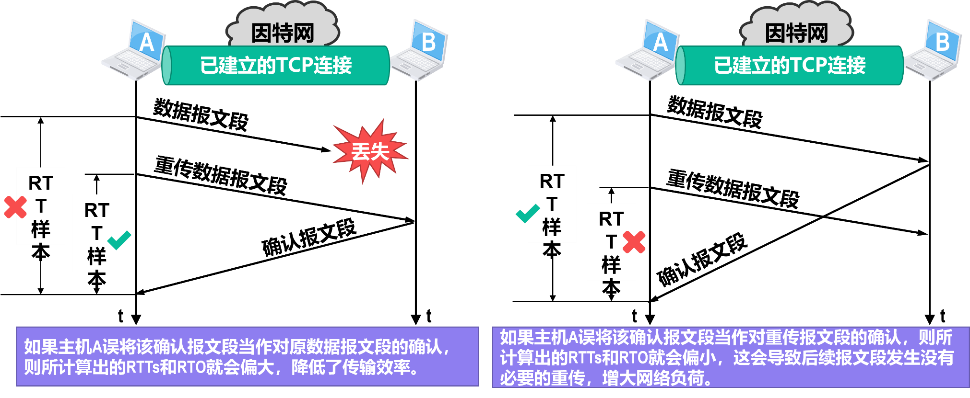
01
TCP超时重传时间的选择
往返时间RTT的测量是比较复杂的
通过上述两个例子可以看出：当发送方出现超时重传后，收到确认报文段时是无法判断出该确认到底是对原数据报文段的确认还是对重传数据报文段的确认，也就是无法准确测量出RTT，进而无法正确计算RTO。

Slide 266
01
TCP超时重传时间的选择
往返时间RTT的测量是比较复杂的
通过上述两个例子可以看出：当发送方出现超时重传后，收到确认报文段时是无法判断出该确认到底是对原数据报文段的确认还是对重传数据报文段的确认，也就是无法准确测量出RTT，进而无法正确计算RTO。
报文段每重传一次，就把RTO增大一些。典型的做法是将新RTO的值取为旧RTO的2倍。
Karn
算法
修正
Karn
算法
在计算加权平均RTTs时，只要报文段重传了，就不采用其RTT样本。换句话说，出现重传时，不重新计算RTTs ，进而RTO也不会重新计算。
设想出现这样的情况：报文段的时延突然增大很多，并且之后很长一段时间都会保持这种时延（这可能是因为网络拓扑发生了变化）。因此在原来得出的RTO内，不会收到确认报文段，于是就重传报文段。但根据Karn算法，不考虑重传的报文段的RTT样本，因此RTO就无法更新，这会导致报文段反复被重传。
新问题

Slide 267
01
TCP超时重传时间的选择
【练习】假设要进行五次TCP往返时间RTT的测量，从第一次开始，依次测得RTT为30ms，26ms，32ms，24ms，
而第五次测量RTT时出现了超时重传。设α = β = 0.1，请计算每次测量后所计算出的超时重传时间RTO。
解析
RTO = RTT_{S} + 4 × RTT_{D}
加权平均往返时间RTT_{S}
RTT_{S1} = RTT₁
报文段发生重传，就不采用RTT样本计算RTO，而是把RTO增大一些。典型的做法是将新RTO的值取为旧RTO的2倍。
新的RTT_{S} = (1 －α) × 旧的RTT_{S} + α × 新的RTT样本
在上式中，0 ≤ α＜1，已成为建议标准的[RFC 6298]推荐的α值为1/8，即 0.125。
RTT偏差的加权平均RTT_{D}
RTT_{D1} = RTT₁ ÷ 2
新的RTT_{D} = (1 －β) × 旧的RTT_{D} + β × ▏ RTT_{S}－新的RTT样本 ▏
在上式中，0 ≤ β＜1，已成为建议标准的[RFC 6298]推荐的β值为1/4，即 0.25。

Slide 268
01
TCP超时重传时间的选择
【练习】假设要进行五次TCP往返时间RTT的测量，从第一次开始，依次测得RTT为30ms，26ms，32ms，24ms，
而第五次测量RTT时出现了超时重传。设α = β = 0.1，请计算每次测量后所计算出的超时重传时间RTO。
解析
根据题意可知，RTT₁=30ms， RTT₂=26ms， RTT₃=32ms， RTT₄=24ms，测量RTT₅时出现超时重传。
RTT_{S1} = RTT₁=30ms
RTT_{D1} = RTT₁÷2=15ms
RTT_{S2} = (1 －α) × RTT_{S1} + α× RTT₂
RTT_{D2} = (1 － β) × RTT_{D1} + β × ▏ RTT_{S2} －RTT₂ ▏
= (1 －0.1) × RTT_{S1} + 0.1 × RTT₂
= (1 － 0.1) × RTT_{D1} + 0.1 × ▏ RTT_{S2} －RTT₂ ▏
= 0.9 × 30ms + 0.1 × 26ms = 29.6ms
= 0.9× 15ms + 0.1 × ▏ 29.6ms －26ms ▏= 13.86 ms
RTT_{S3} = (1 －0.1) × RTT_{S2} + 0.1 × RTT₃
RTT_{D3} = (1 － 0.1) × RTT_{D2} + 0.1 × ▏ RTT_{S3} －RTT₃ ▏
= 0.9 × 29.6ms + 0.1 × 32ms = 29.84ms
= 0.9× 13.86ms + 0.1 × ▏ 29.84ms －32ms ▏= 12.69ms
RTT_{S4} = (1 －0.1) × RTT_{S3} + 0.1 × RTT₄
RTT_{D4} = (1 － 0.1) × RTT_{D3} + 0.1 × ▏ RTT_{S4} －RTT₄ ▏
= 0.9 × 29.84ms + 0.1 × 24ms = 29.256ms
= 0.9× 12.69ms + 0.1 × ▏ 29.256ms －24ms ▏= 11.9466ms
由于测量RTT₅时出现超时重传，因此不用计算RTT_{S5} 。
由于测量RTT₅时出现超时重传，因此不用计算RTT_{D5} 。

Slide 269
01
TCP超时重传时间的选择
【练习】假设要进行五次TCP往返时间RTT的测量，从第一次开始，依次测得RTT为30ms，26ms，32ms，24ms，
而第五次测量RTT时出现了超时重传。设α = β = 0.1，请计算每次测量后所计算出的超时重传时间RTO。
解析
根据题意可知，RTT₁=30ms， RTT₂=26ms， RTT₃=32ms， RTT₄=24ms，测量RTT₅时出现超时重传。
RTO = RTT_{S} + 4 × RTT_{D}
RTT_{S1} = RTT₁=30ms
RTT_{D1} = RTT₁÷2=15ms
RTO₁ = RTT_{S1} + 4× RTT_{D1}
= 30ms + 4 × 15ms = 90ms
RTT_{S2} = 29.6ms
RTT_{D2} = 13.86 ms
RTO₂ = RTT_{S2} + 4× RTT_{D2}
= 29.6ms + 4 × 13.86ms = 85.04ms
RTT_{S3} = 29.84ms
RTT_{D3} = 12.69ms
RTO₃ = RTT_{S3} + 4× RTT_{D3}
= 29.84ms + 4 × 12.69ms = 80.6ms
RTT_{S4} = 29.256ms
RTT_{D4} = 11.9466ms
RTO₄ = RTT_{S4} + 4× RTT_{D4}
= 29.256ms + 4 × 11.9466ms = 77.0424ms
由于测量RTT₅时出现超时重传，
因此不用计算RTT_{S5} 和RTT_{D5} 。
RTO₅ = 2× RTO₅
= 2 × 77.0424ms = 154.0848ms

Slide 270
5.3.8 TCP的选择确认
01
TCP的选择确认

Slide 271
01
TCP的选择确认
在之前介绍TCP的快重传和可靠传输时，TCP接收方只能对按序收到的数据中的最高序号给出确认。当发送方超时重传时，接收方之前已收到的未按序到达的数据也会被重传。
能否设法只传送缺少的数据而不重传已经正确到达、只是未按序到达的数据呢？
TCP可以使用选择确认（Selective ACK，SACK）
[RFC 2018]（建议标准）

Slide 272
01
TCP的选择确认
TCP接收方收到的对方发送过来的序号不连续的字节流
缺失
字节流
缺失
字节流
连续的字节流
第一个字节块
第二个字节块
1
…
1000
…
1501
…
3000
…
3501
…
4500
接收方收到了和前面的字节流不连续的两个字节块
假设这些字节的序号都在接收窗口内，那么接收方就先收下这些数据，但要把这些信息准确地告诉发送方，使发送方不再重复发送这些数据。

Slide 273
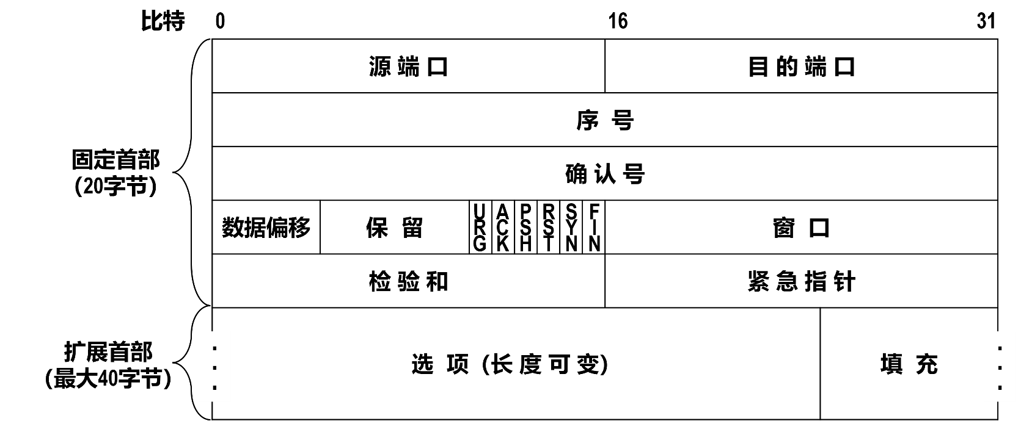
01
TCP的选择确认
TCP接收方收到的对方发送过来的序号不连续的字节流
缺失
字节流
缺失
字节流
连续的字节流
第一个字节块
第二个字节块
1
…
1000
…
1501
…
3000
…
3501
…
4500
L1=1501
R1=3001
L2=3501
R2=4501
允许SACK选项（1字节）
SACK选项长度（1字节）
指明一个边界需要4字节（因为序号为4字节）
一个字节块需要两个边界，即8字节。
因此，最多指明4个字节块的信息。

Slide 274
01
TCP的选择确认
TCP接收方收到的对方发送过来的序号不连续的字节流
缺失
字节流
缺失
字节流
连续的字节流
第一个字节块
第二个字节块
1
…
1000
…
1501
…
3000
…
3501
…
4500
L1=1501
R1=3001
L2=3501
R2=4501
允许SACK选项（1字节）
SACK选项长度（1字节）
指明一个边界需要4字节（因为序号为4字节）
一个字节块需要两个边界，即8字节。
因此，最多指明4个字节块的信息。

Slide 275
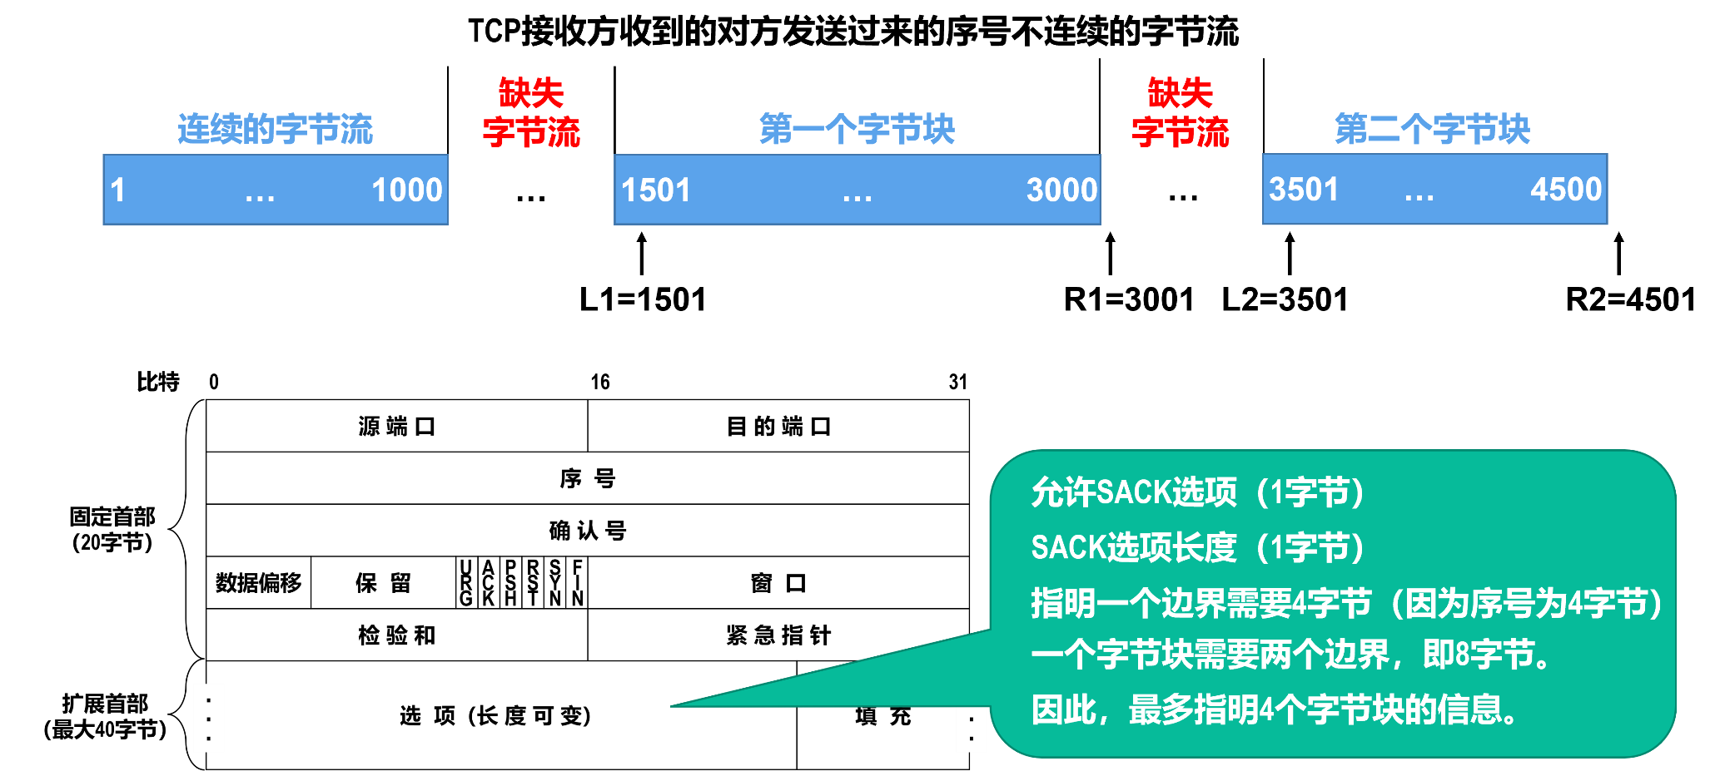
01
TCP的选择确认
SACK相关文档并没有指明发送方应当怎样响应SACK。因此大多数的TCP实现还是重传所有未被确认的数据块。

